Slide 1



Nacionalinės švietimo agentūros įgyvendinamas projektas „TĘSK“
Pedagogų kvalifikacijos tobulinimo stažuotė Vokietijos švietimo institucijose
2022.02.13-19

Slide 2
Kèlnas (vok. Köln) – ketvirtasis pagal dydį Vokietijos miestas, taip pat didžiausias
Šiaurės Reino-Vestfalijos žemės miestas.
Miestą garsina jo istorija, kultūra, architektūra ir tarptautinio svarbumo renginiai.

Slide 3
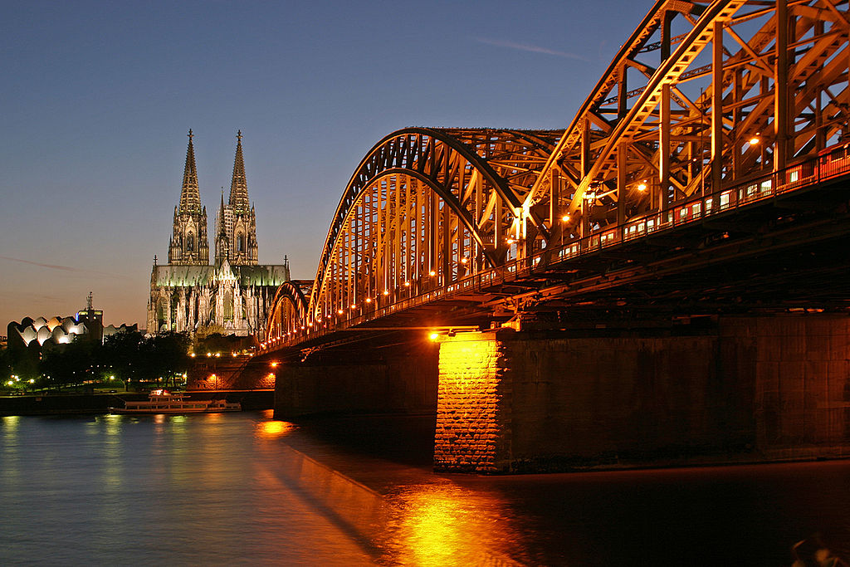

Slide 4
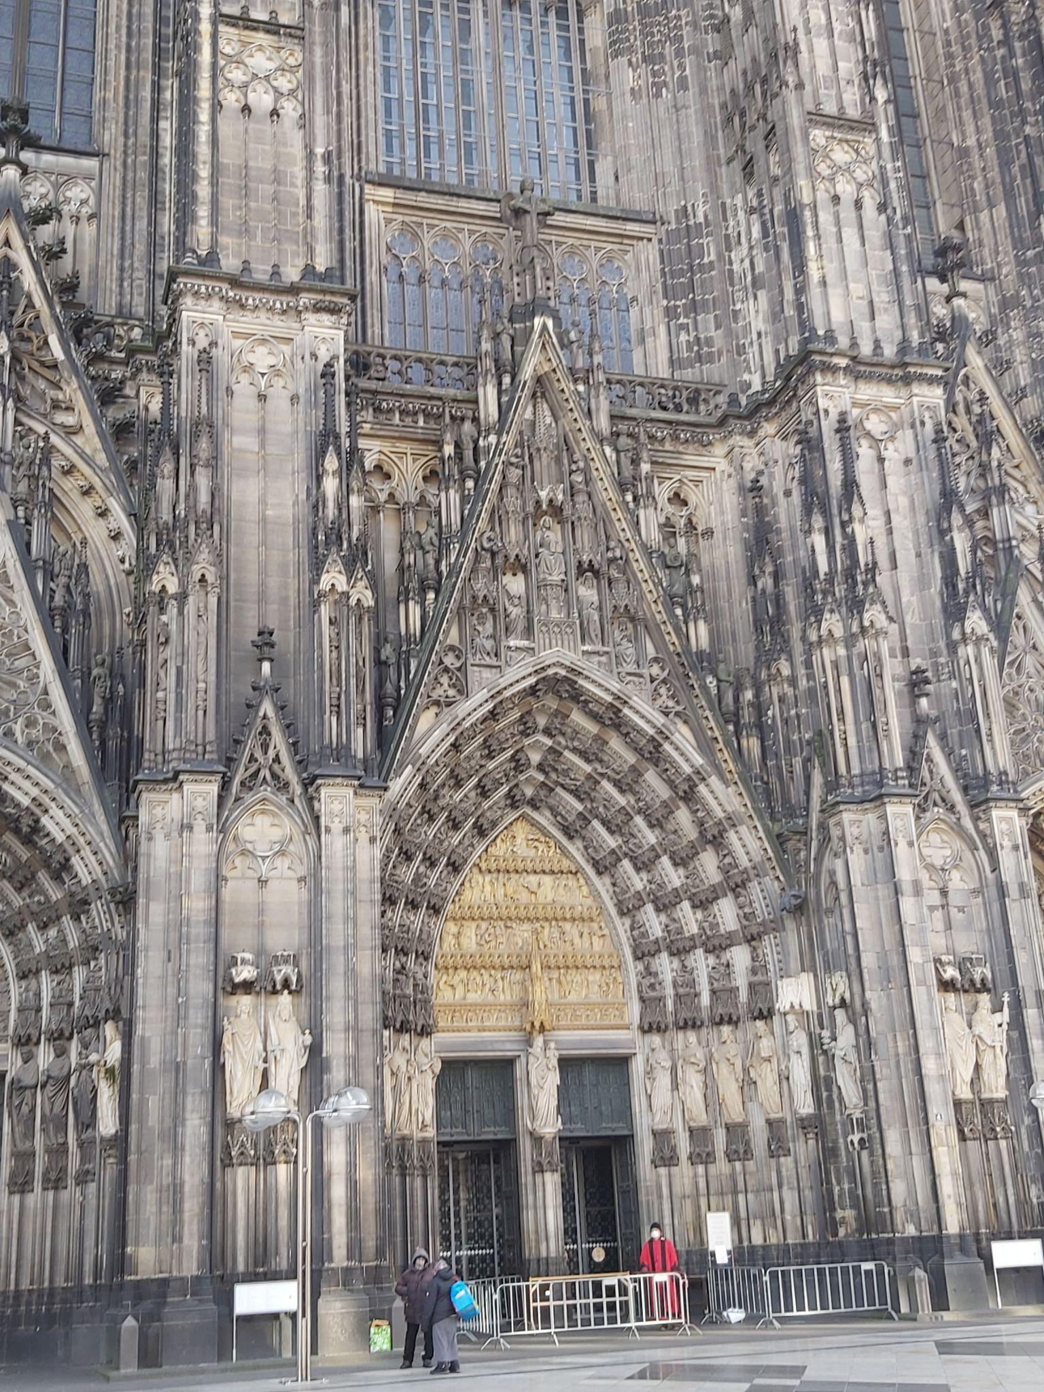
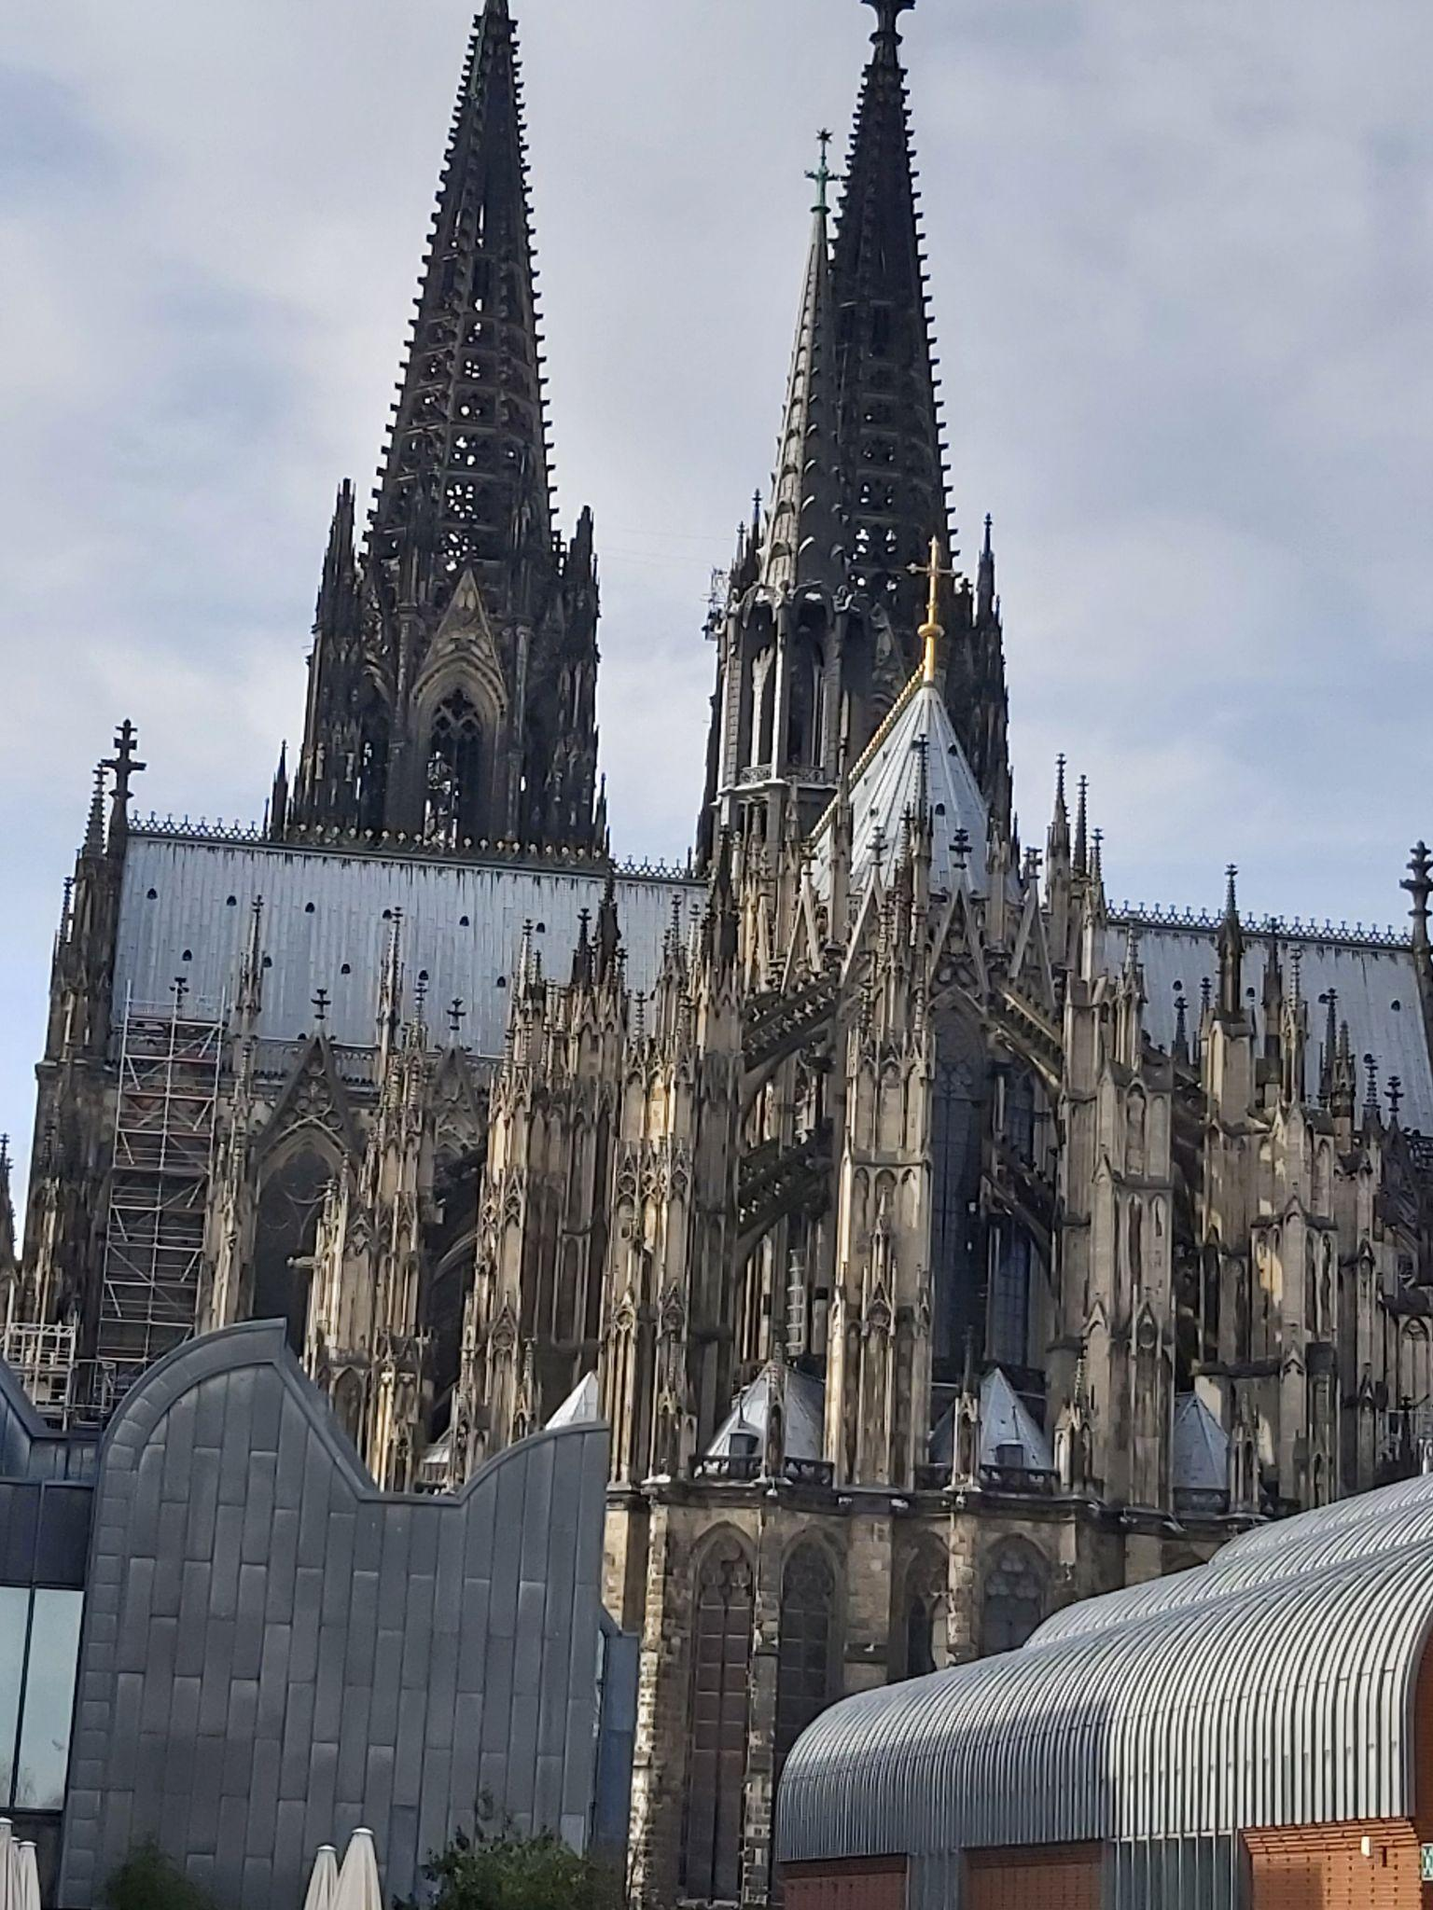

Slide 5
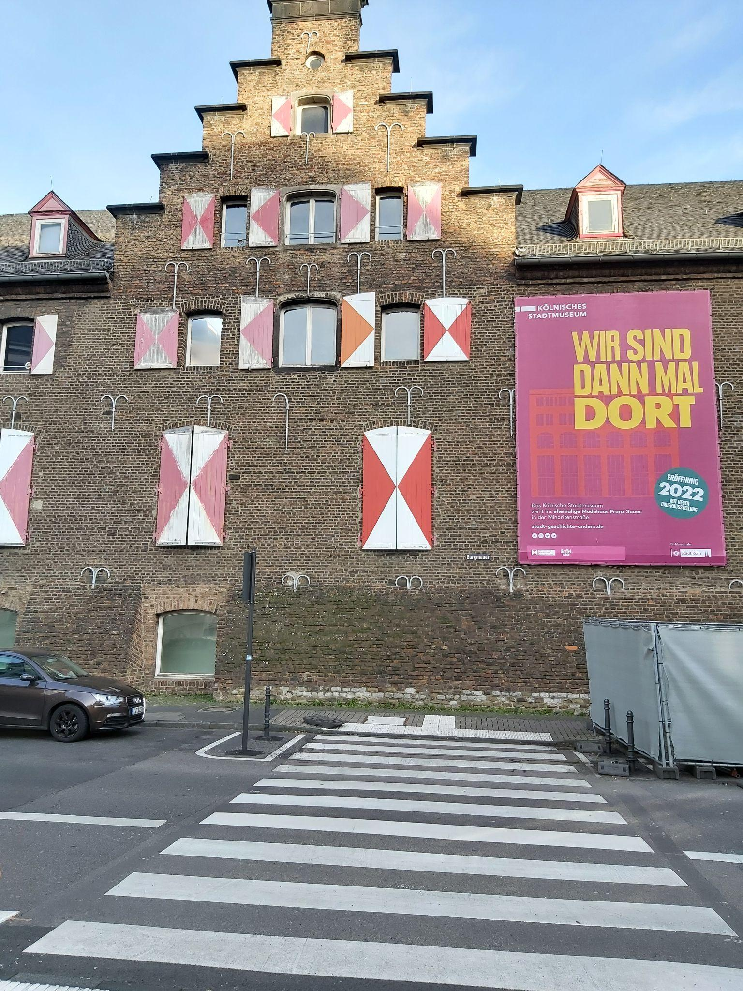
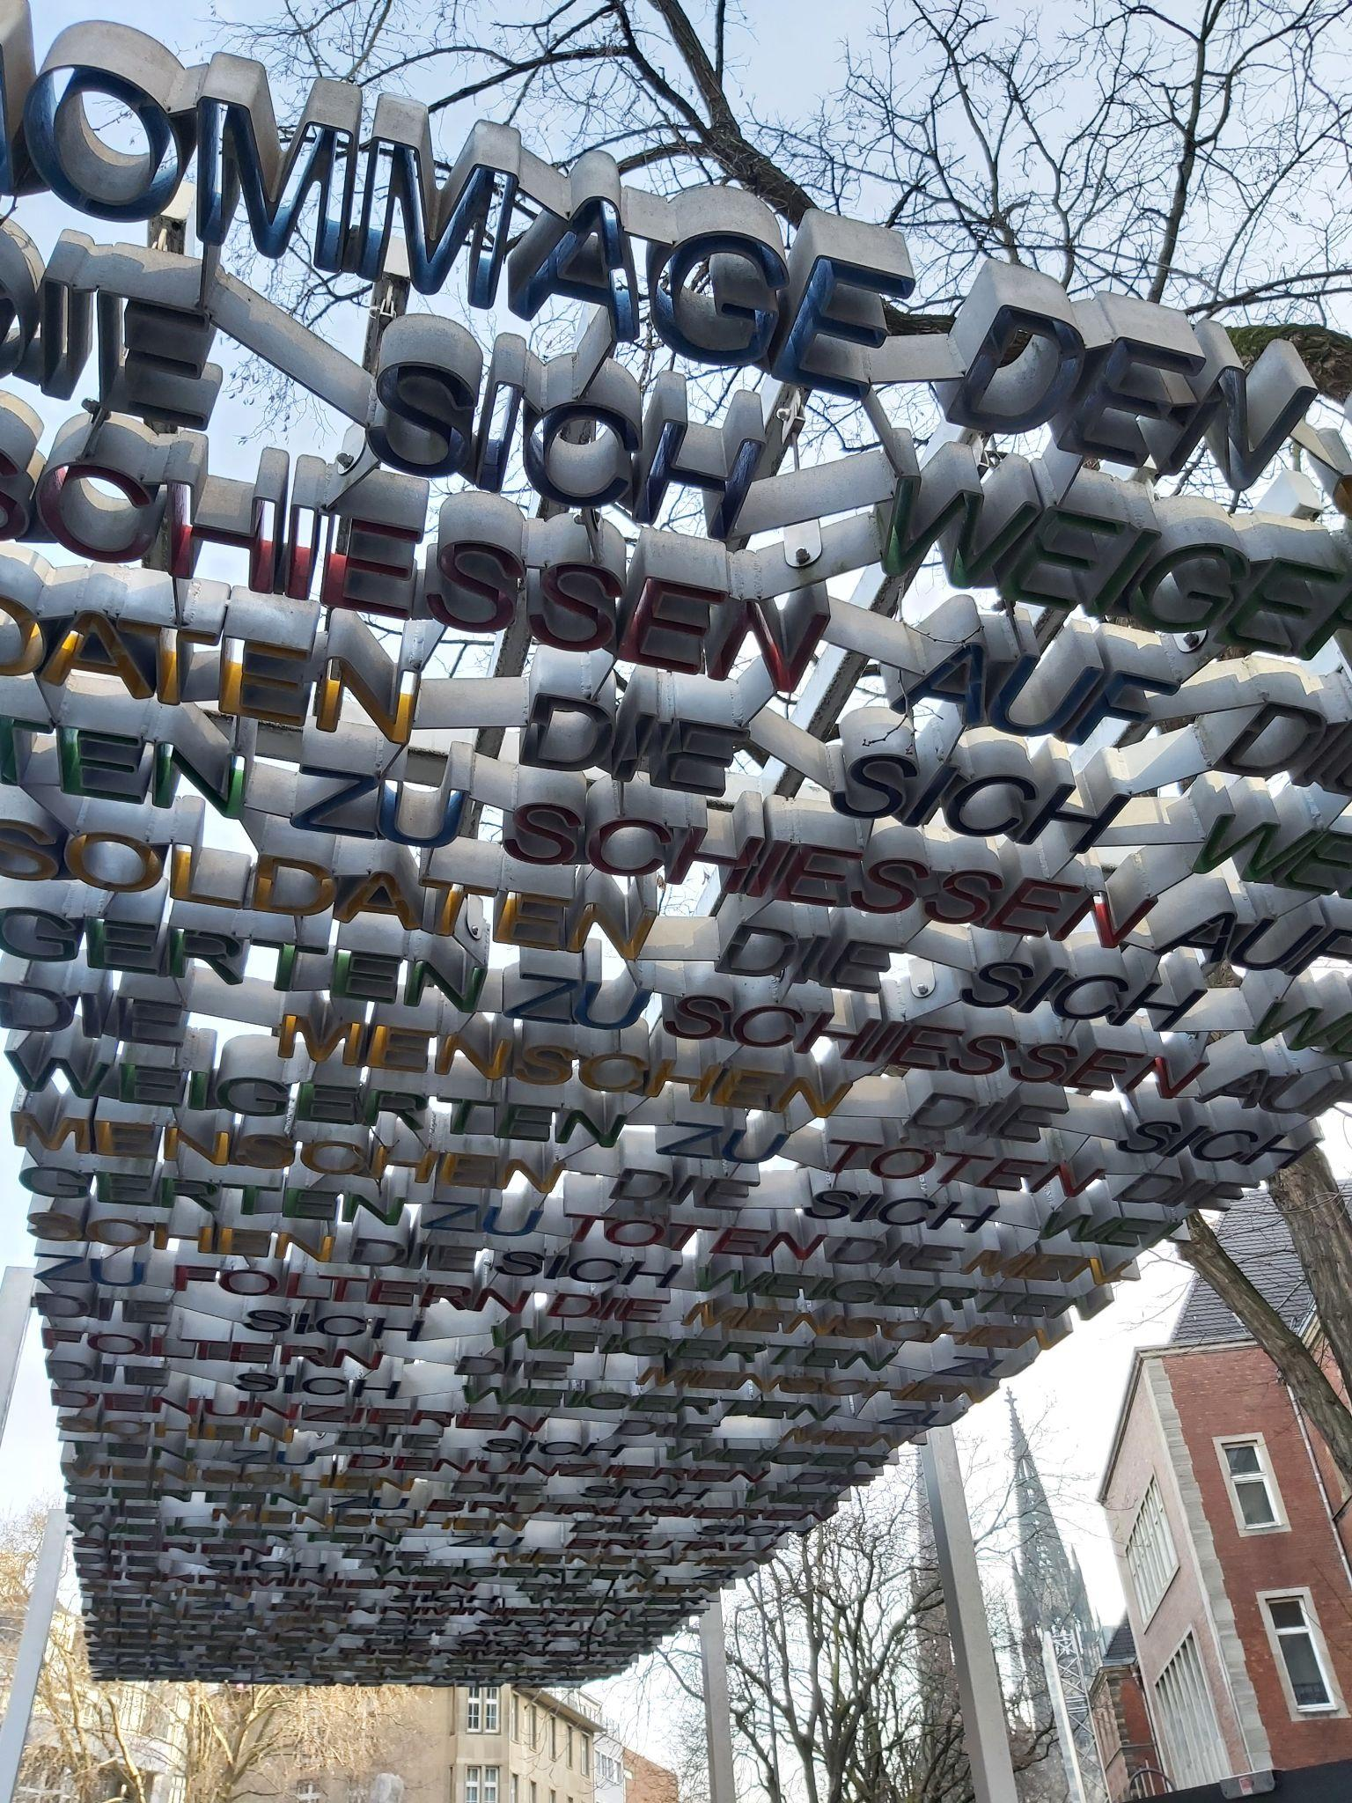

Slide 6
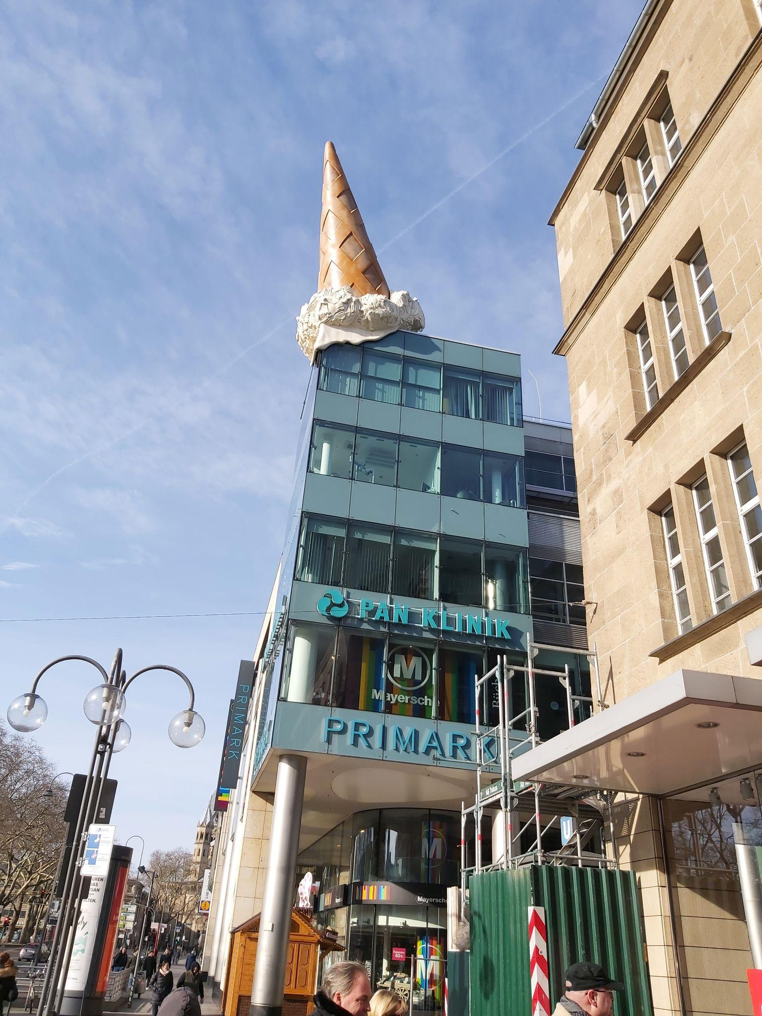
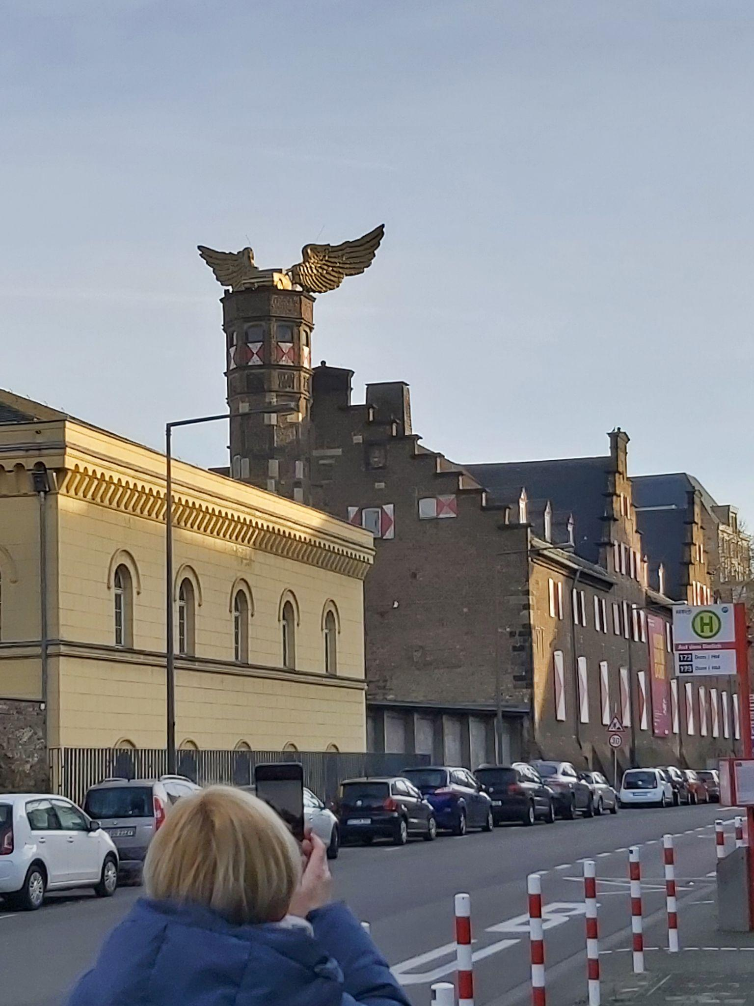

Slide 7
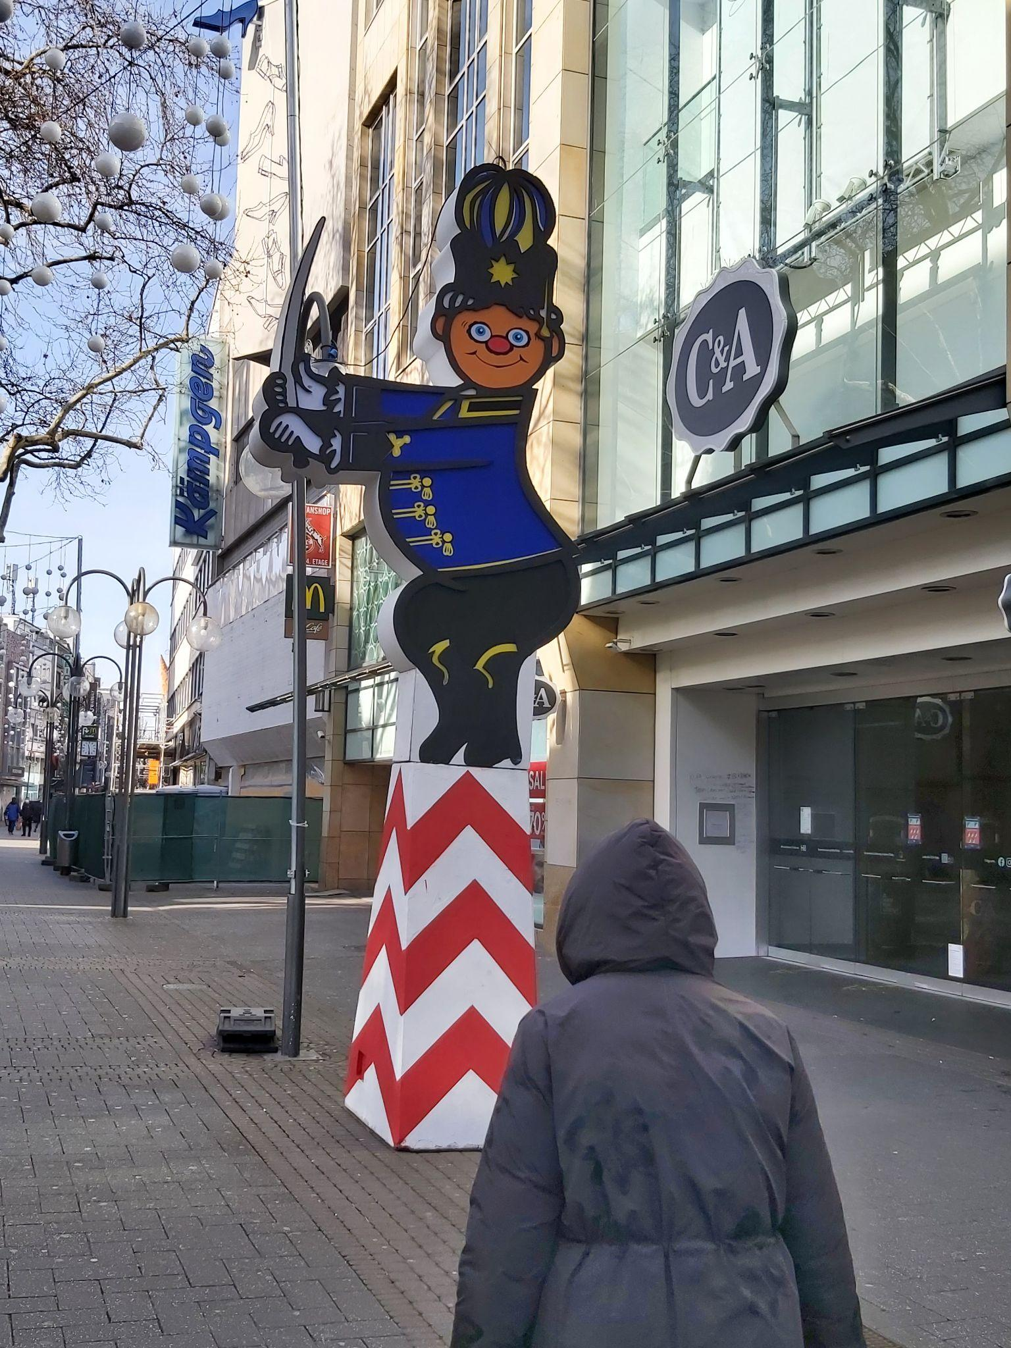
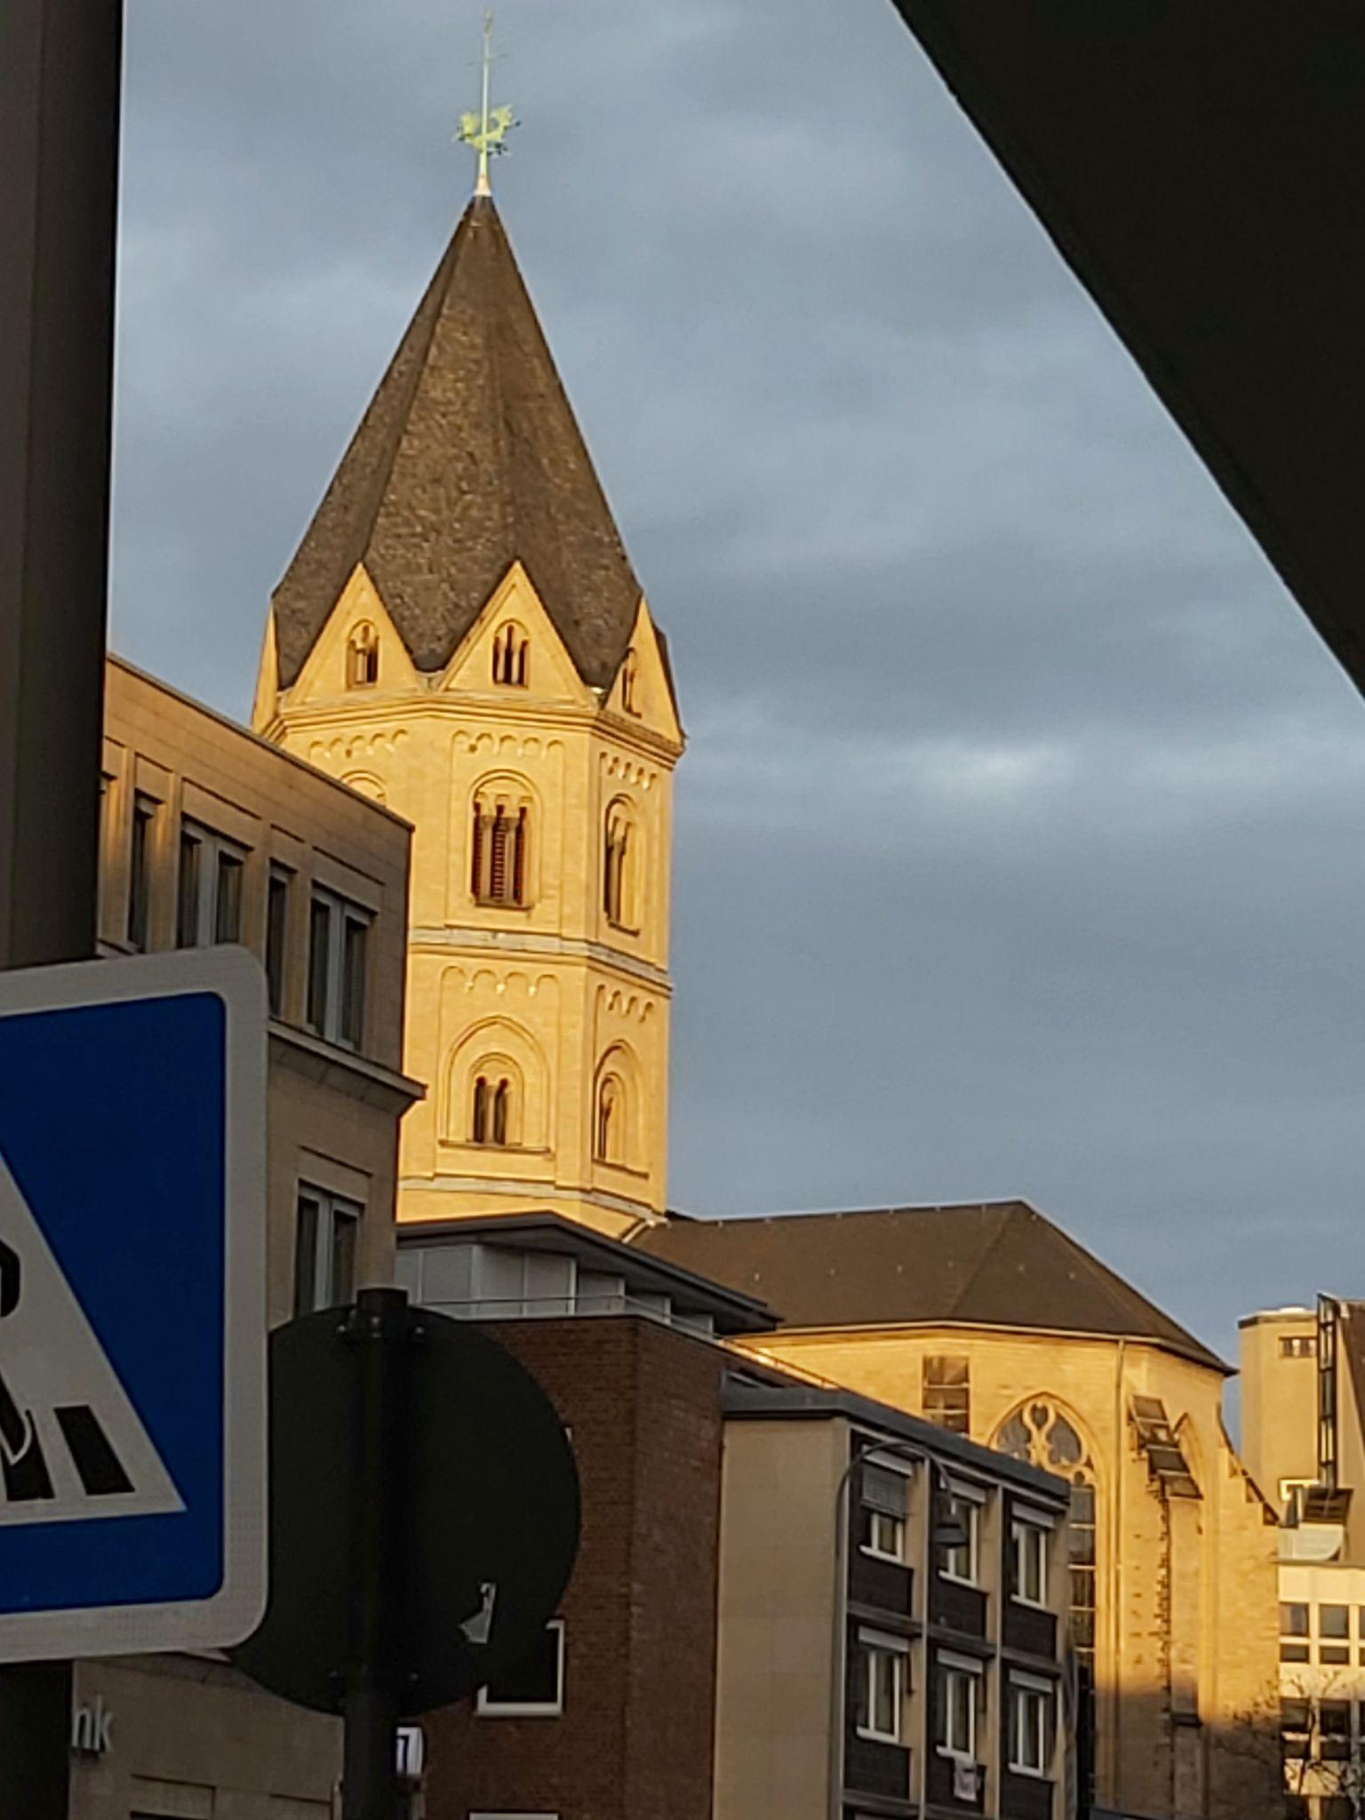

Slide 8
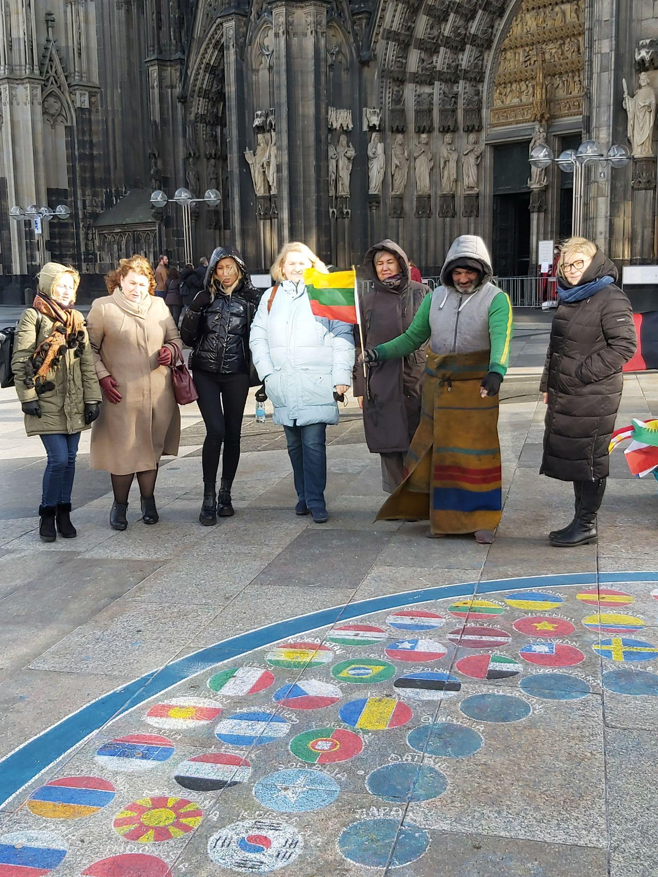
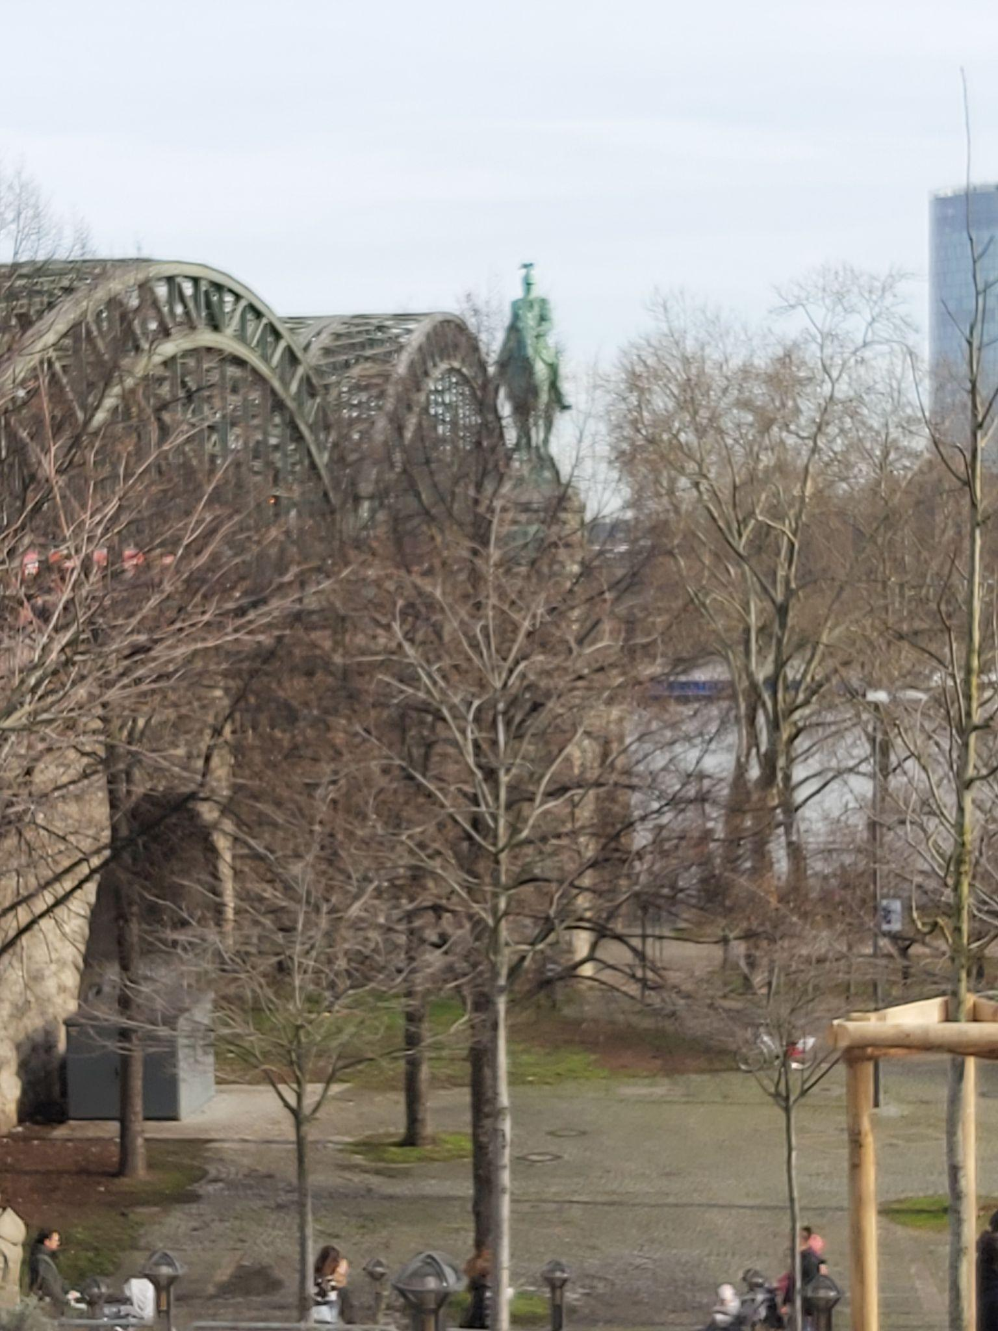

Slide 9
Vokietijos švietimo sistemos pristatymas.
Pradinių ir vidurinių mokyklų ugdymo planai.
Prof. Rolf Fullmann, Kelno universitetas

Slide 10
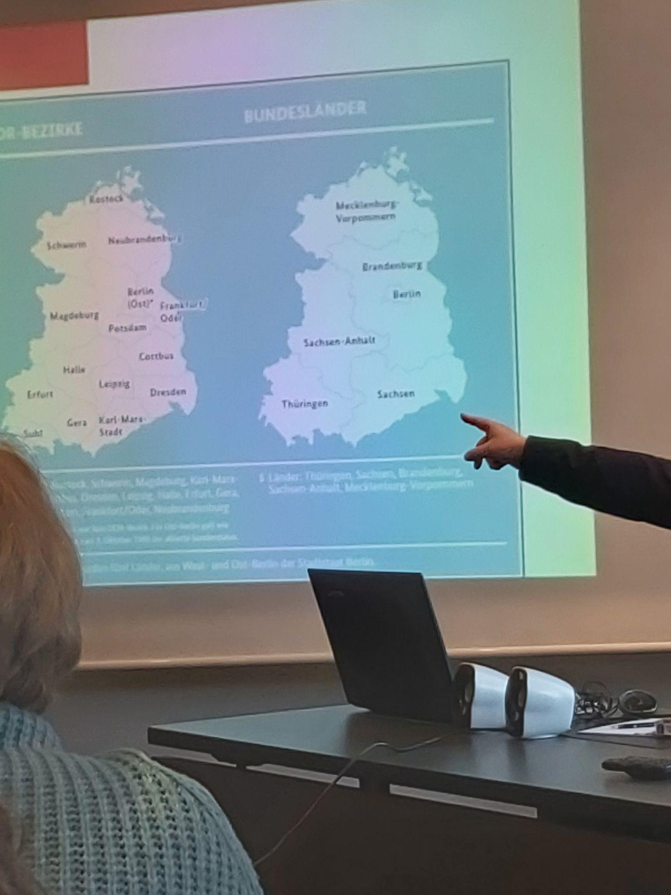
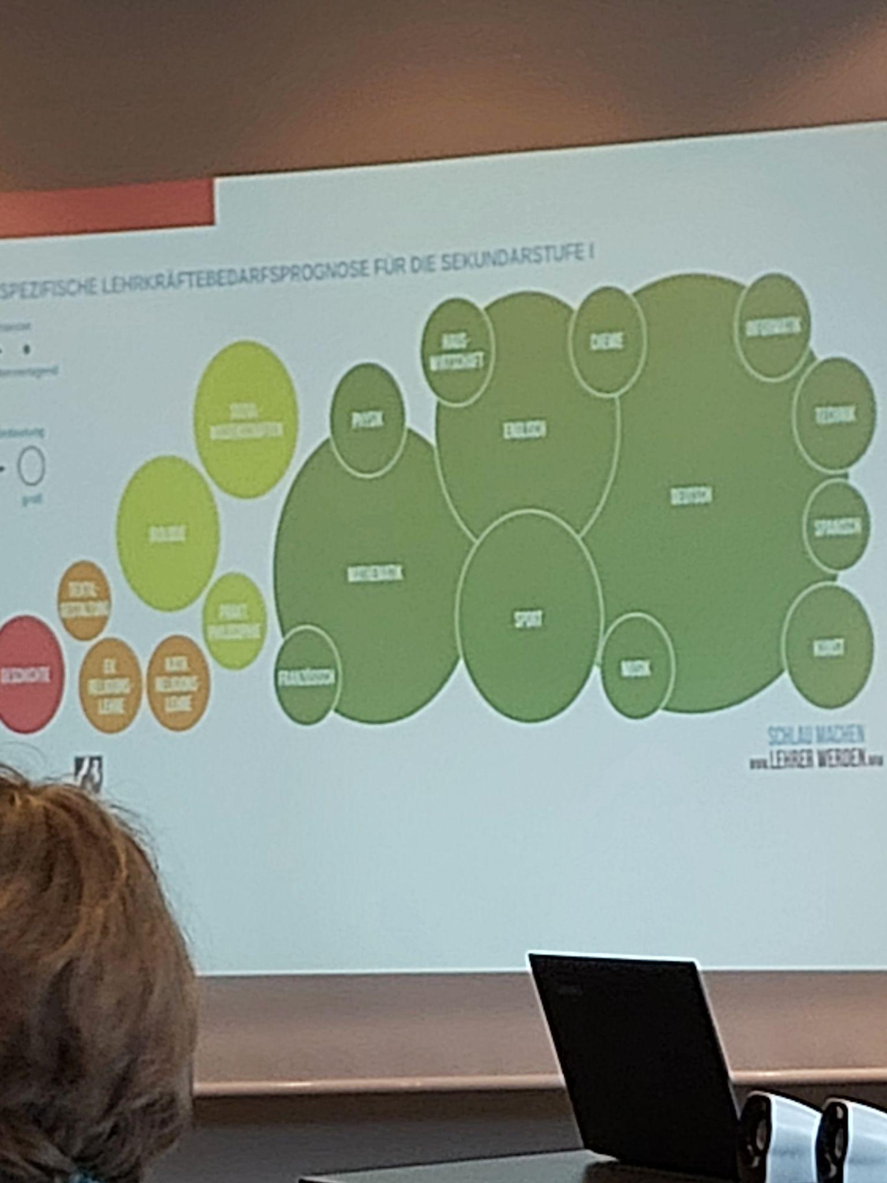
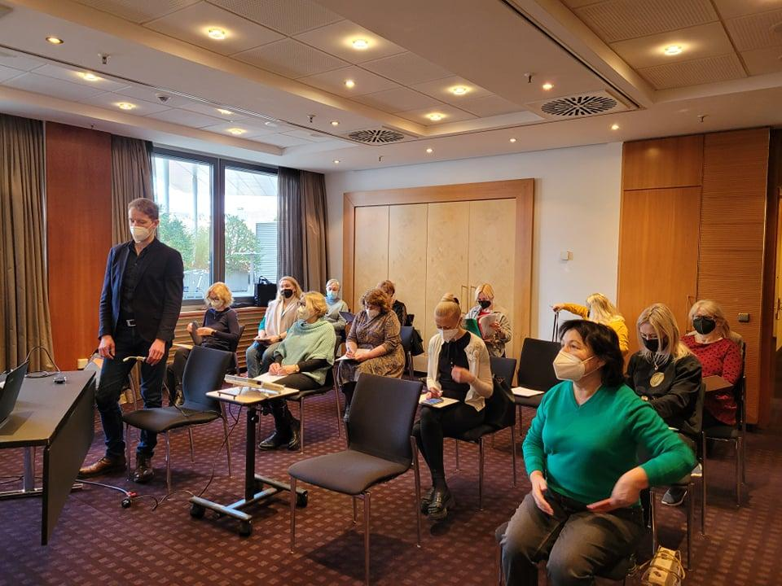

Slide 11
Vokietijos švietimo sistemos
Mokslų daktaro laipsnis
Magistro laipsnis (2 m.)
Bakalauro laipsnis (3 m.)
Universitetas
Magistro laipsnis (2 m.)
Bakalauro laipsnis (3 m.)
Kolegija/Fachhochschule
Meistro kvalifikacija (2-3 m.)
Inžinerinė mokykla
Suteikiama kvalifikacija
Dualinio mokymo sistema (2,5 – 3 m.)
Suteikiama kvalifikacija
Profesinė mokykla (2- 3 m.)
Abitūra
Gimnazija vaikams nuo 10 iki 18/19 metų (8-9 m.)
Baigimo sertifikatas
Vidurinė mokykla (Realschule) vaikams nuo 10 iki 16 metų (6 m.)
Baigimo sertifikatas
Prieš-profesinė mokykla (Hauptschule) vaikams nuo 10 iki 15/16 metų (5/6 m.)
Pradinė mokykla vaikams nuo 6 metų (4 m.)
Ankstyvasis ugdymas vaikams nuo 3 iki 6 metų (3 m.)

Slide 12
Veiklų būsimiesiems ir pradedantiesiems mokytojams pavyzdžiai.
Pasakų reikšmė
Vokietijos ikimokykliniame ir pradiniame ugdyme.
Prof. Rolf Fullmann, Kelno universitetas

Slide 13
PASAKŲ INSCENIZACIJOS
OPERA
LĖLIŲ TEATRAS
IMPROVIZACIJOS
PASAKOS VAIZDAVIMO BŪDAI
PADRĄSINANTIS VAIKUS
REALISTIŠKAS
DAINOMIS
PERSONAŽAI GAMTOS REIŠKINIAI
TIKROJI ROMANTIKA
SIAUBO ROMANTIKA
MIUZIKLAS

Slide 14
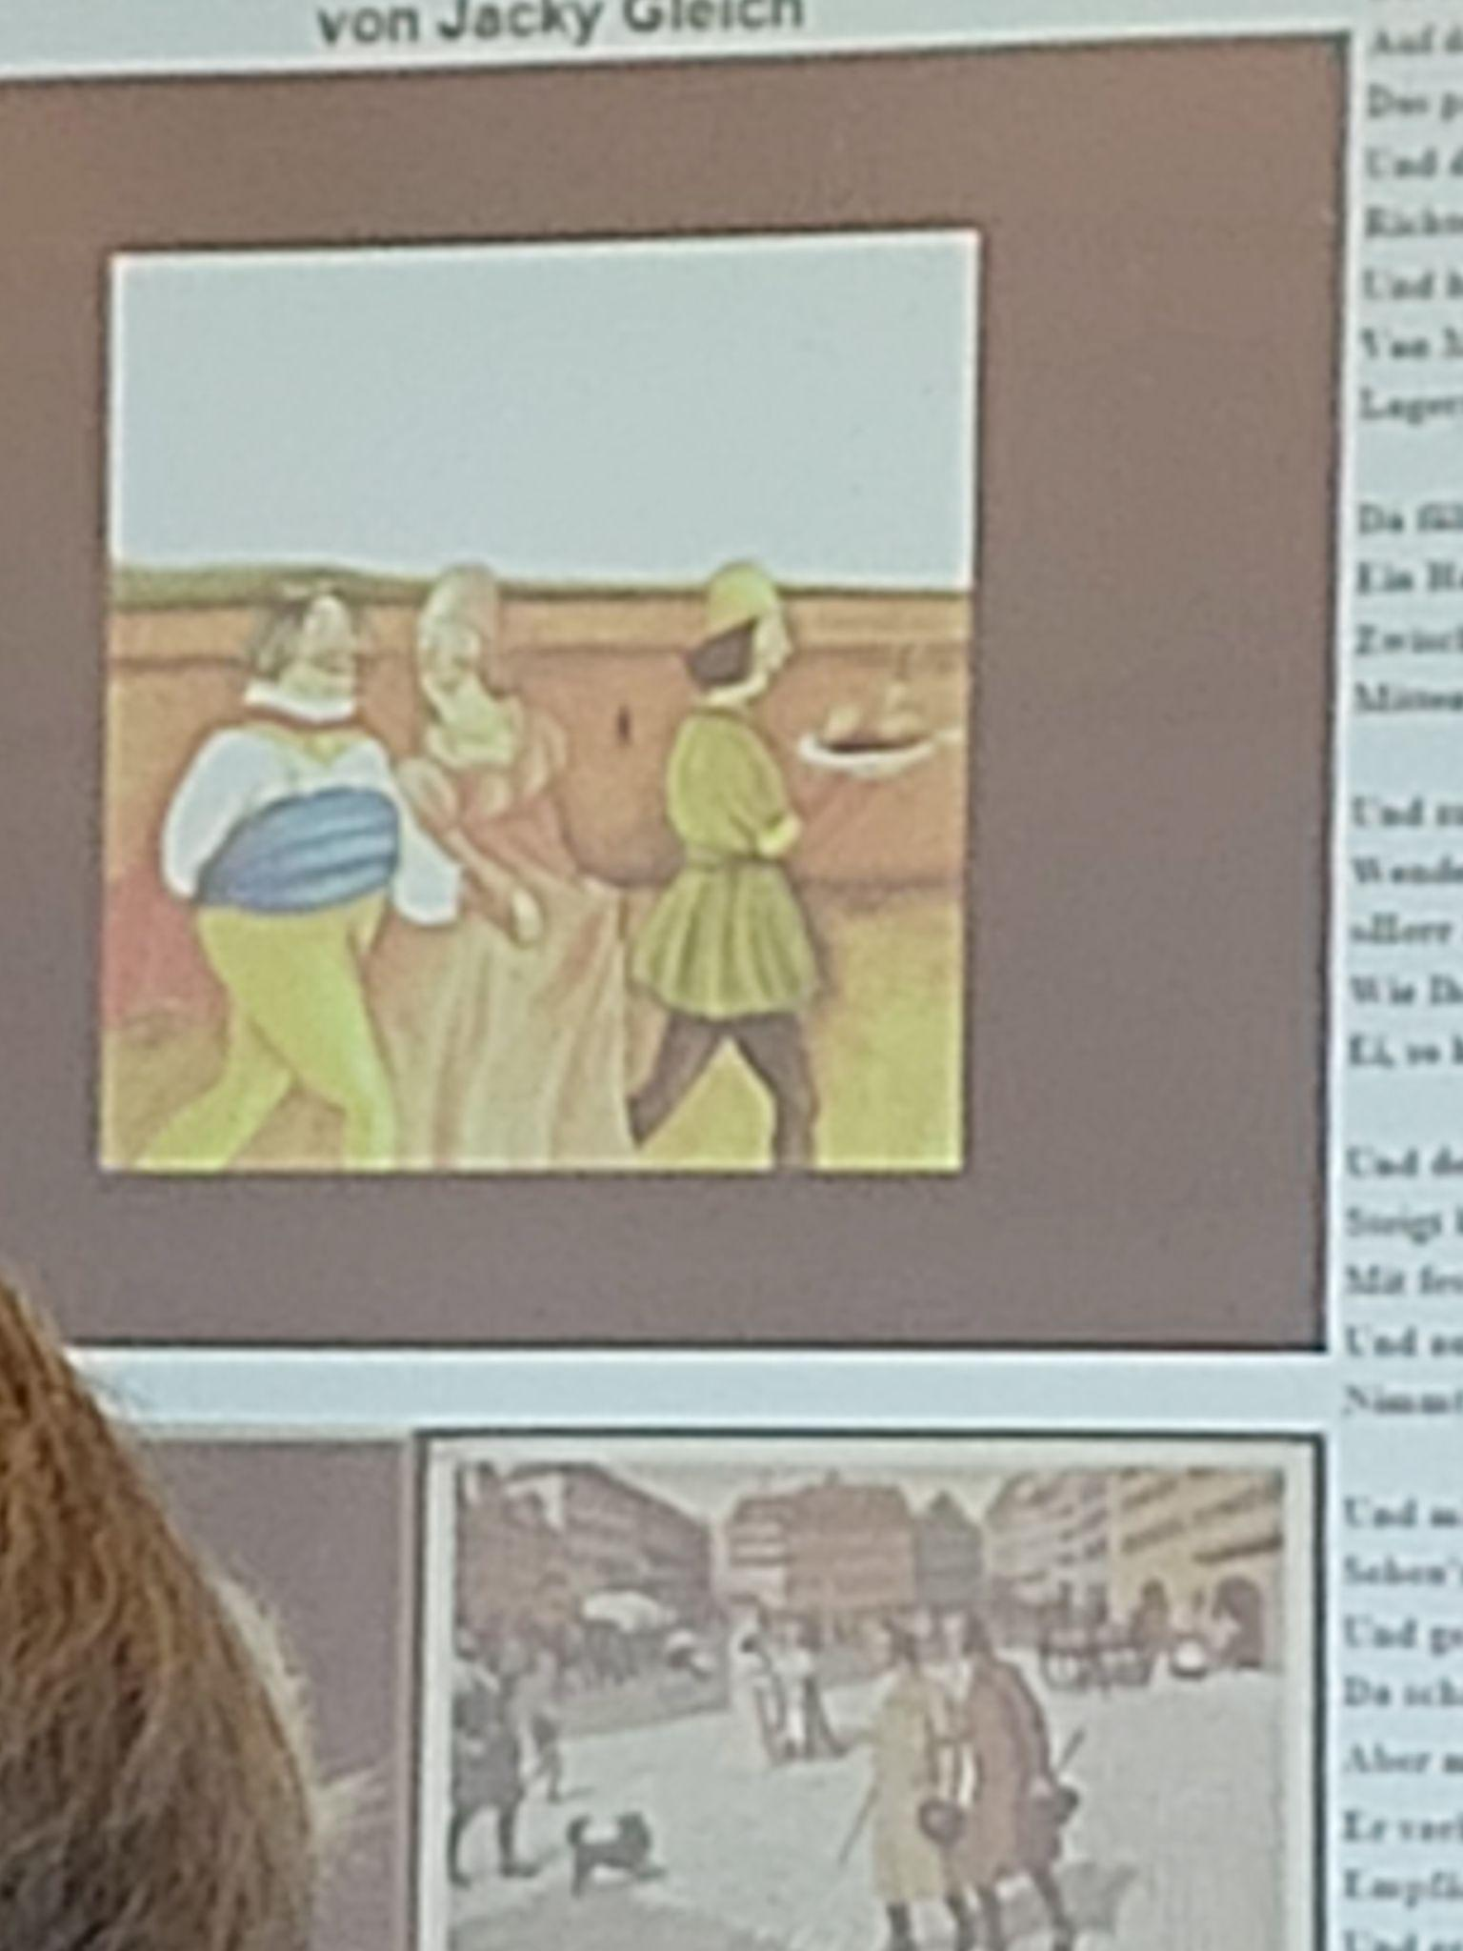
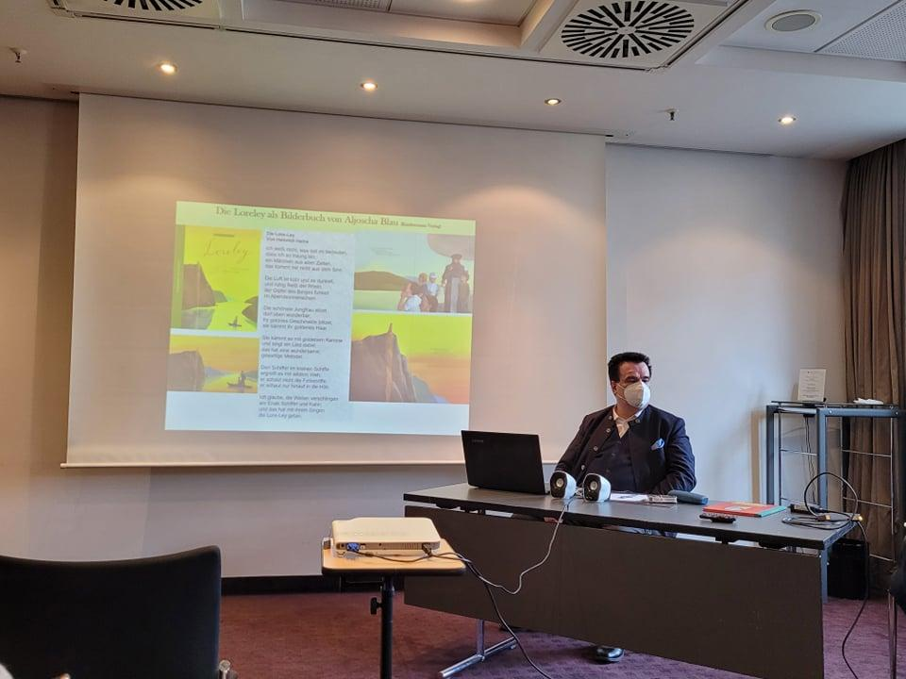

Slide 15
Vizitas lauko vaikų darželyje “Lollypop”

Slide 16
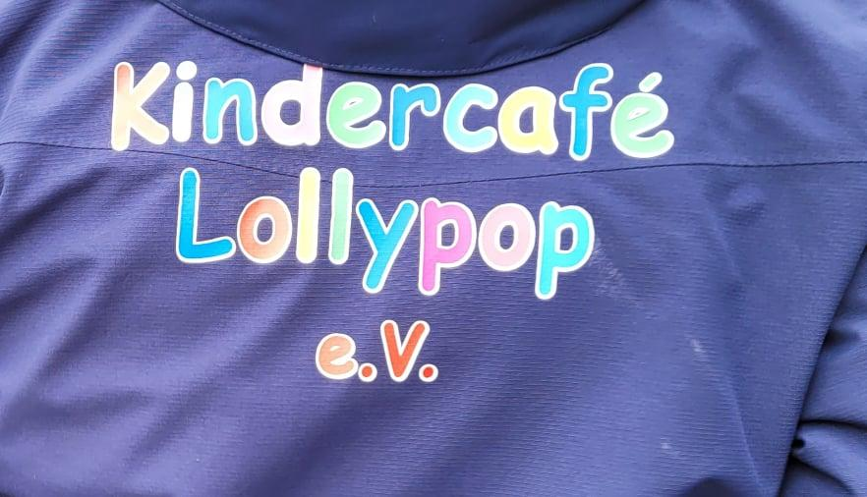

Slide 17
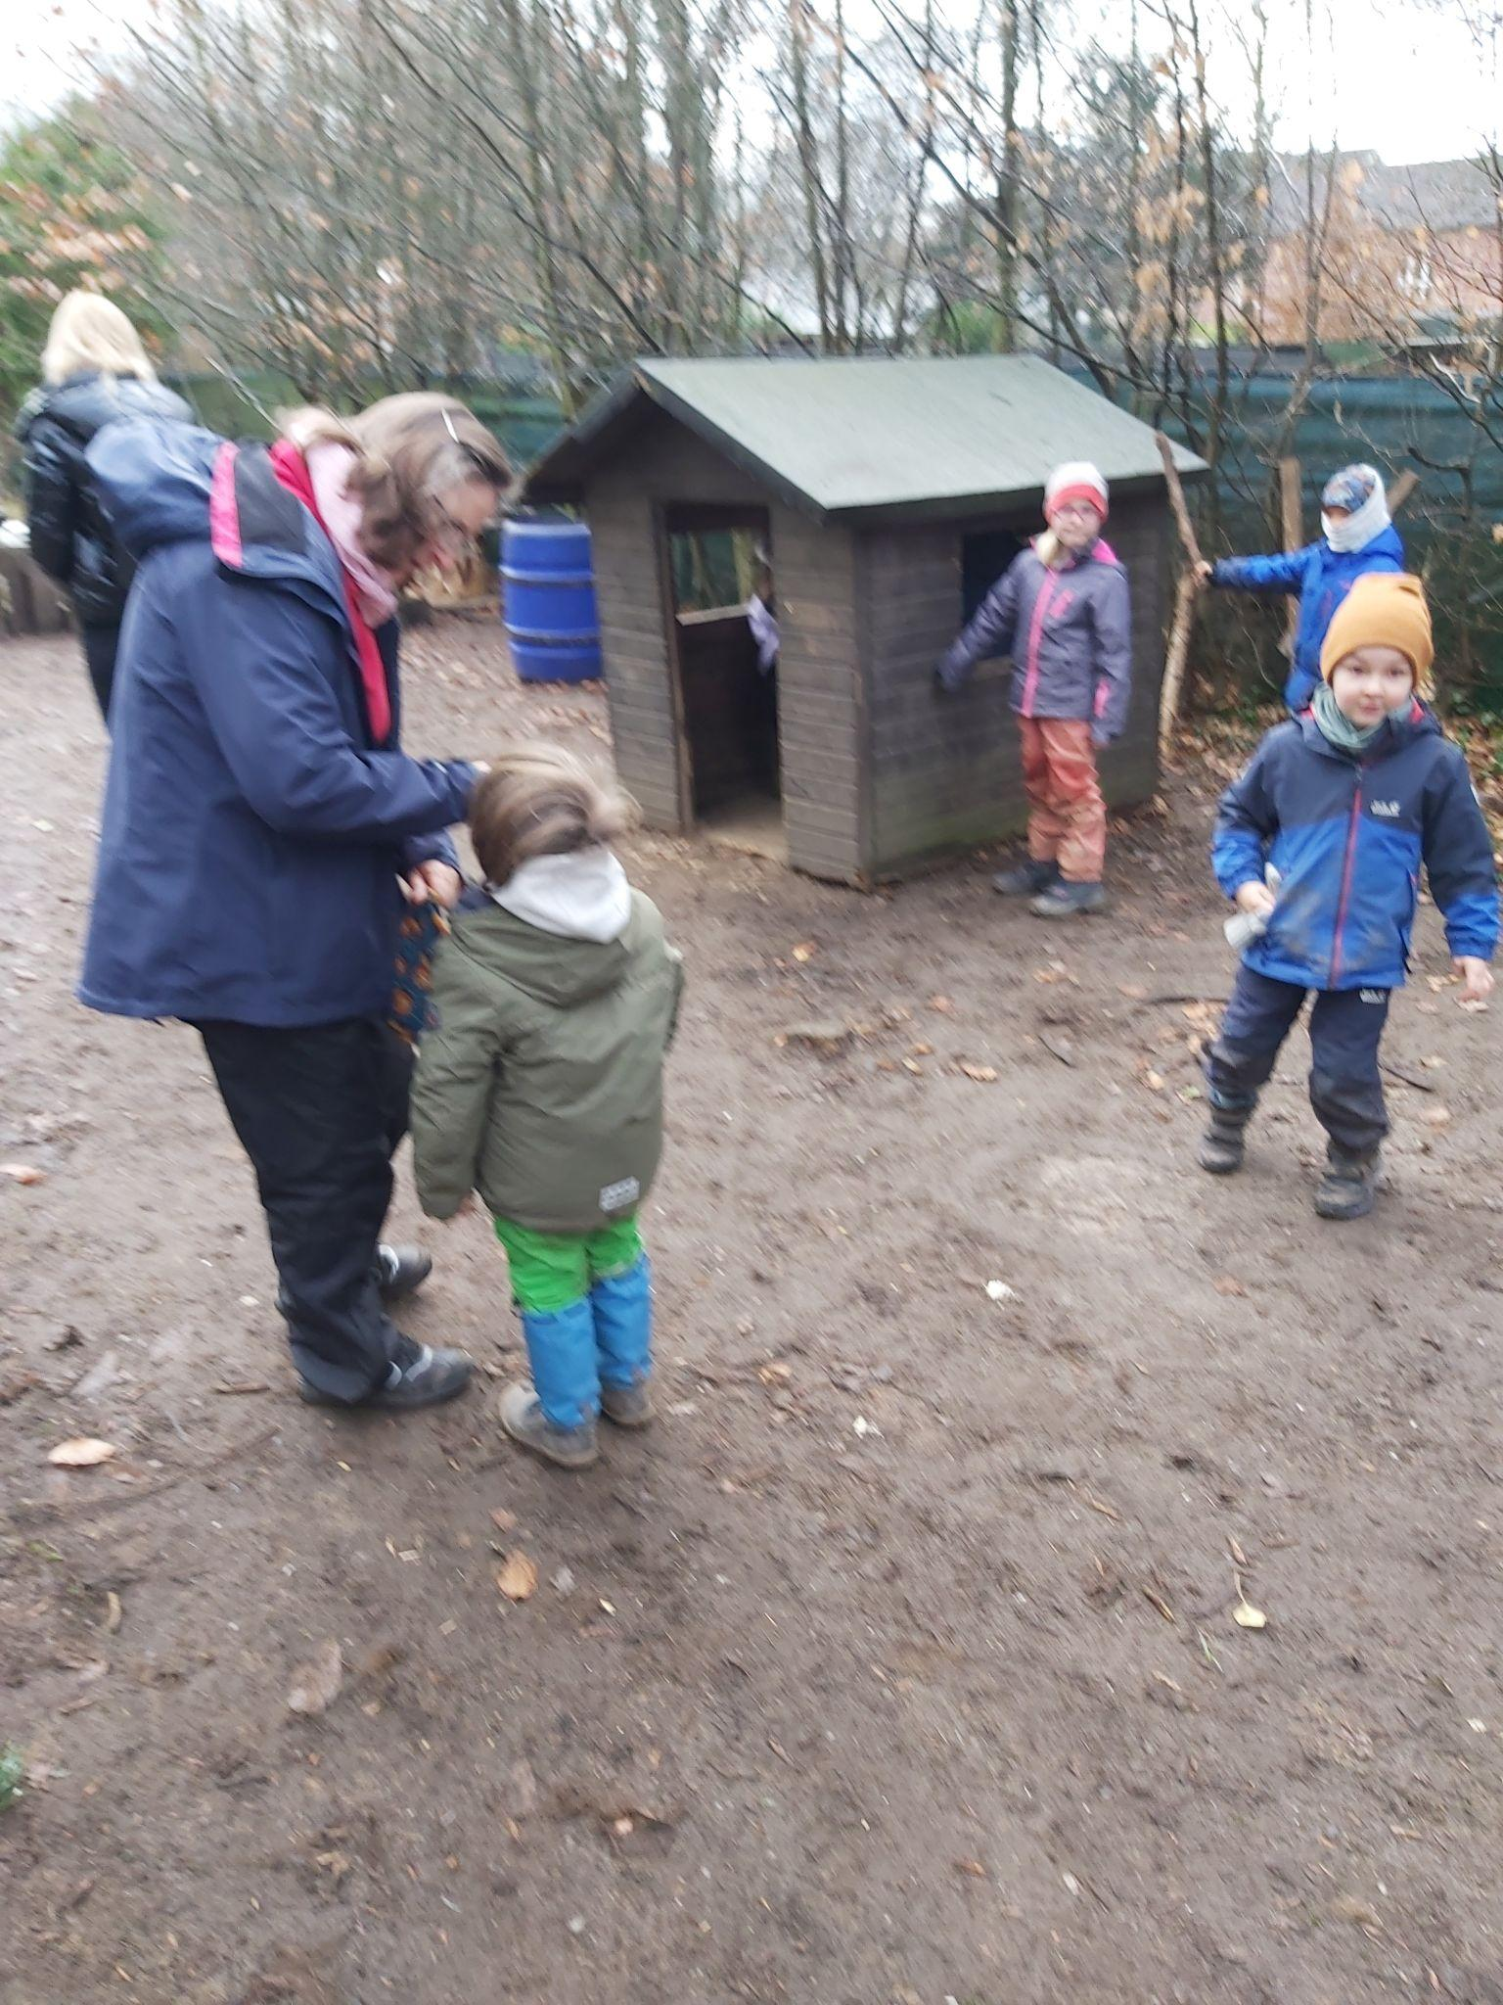
Darželis įsikūręs Kelno pakraštyje, šalia miško.
Įstaigoje vaikų grupės: * 1-2 m., jie turi 7 vaikus, * 2-3 m. - 6 vaikai, * 3-4 m. - 17 vaikų, * 4-5 m. (priešmokyklinukai) - 11 vaikų.
Įstaigoje dirba 13 žmonių.
Darbo valandos: * Darželio darbo valandos nuo 7- 16 val. * Lopšelio vaikai lanko nuo 7-14 val. Jie miega ir pietų miegą, kiti nemiega.
Maitinimas: * Pusryčiai – atsineša savo dėžutes. * Pietus gamina įstaiga. * Tarp maitinimų patiekiami užkandukai.
Mokestis už darželį: *Vaikai nuo 1-3 m. moka 600 eurų. * Nuo 3-5 metų 300 eurų. Tėvai gali paaukoti iki 200 eurų.

Slide 18
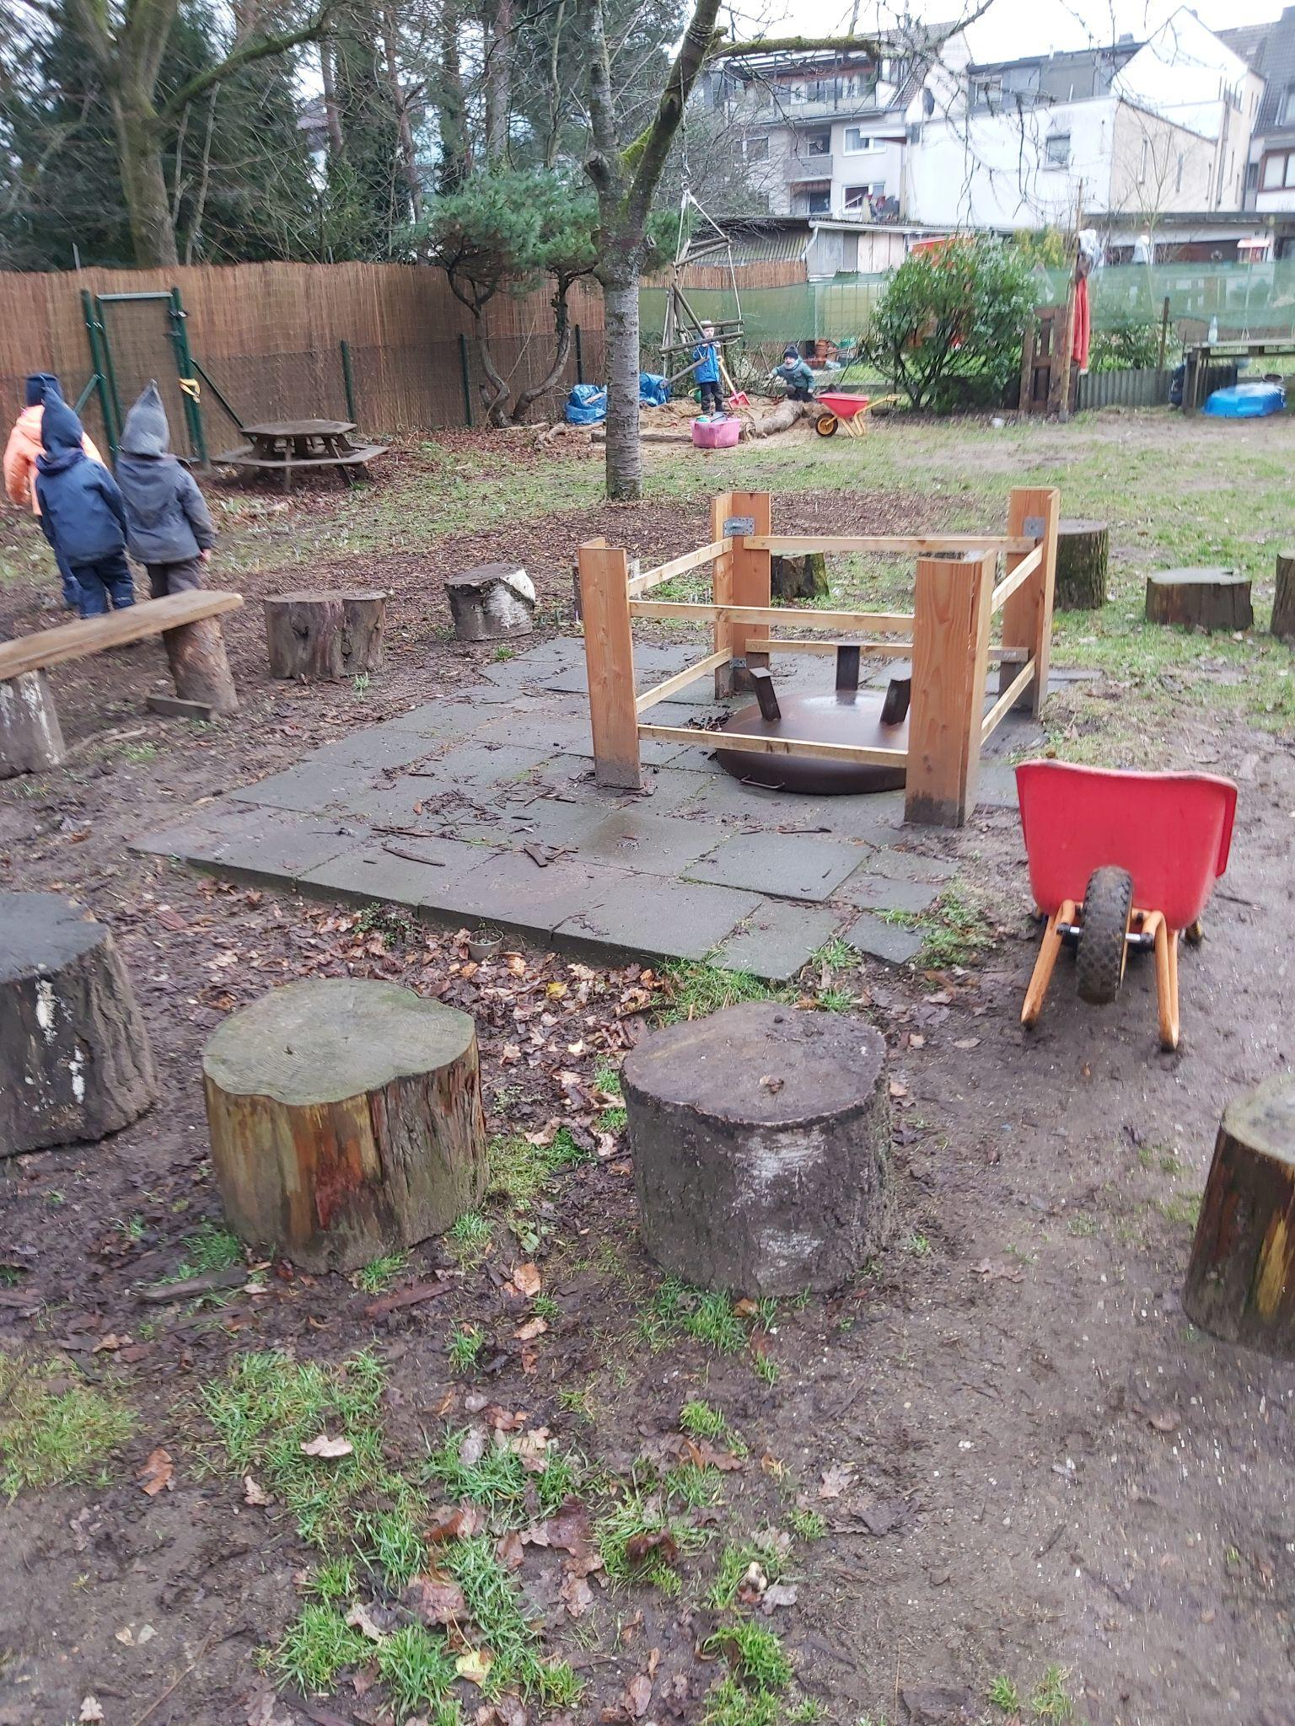
Jokių planų nerašo, dirba pagal situaciją.
Ugdytinių pasiekimų vertinimas. Vaikų apklausa vasario ir kovo mėnesį. Remiantis vaikų pasiekimais organizuojamas individualus pokalbis su tėvais. Tėvams siunčiamos nuotraukos su trumpais aprašymais, kaip vaikui sekasi.
Pedagogų pasiekimų vertinimas. * Susirinkimai 2 kartus per mėnesį, aptariami įvairūs klausimai. *Aptariamos veiklos, kas sekasi ir kur galima tobulėti, kartą metuose. Tai ne vertinimas, o tik veiklos aptarimas ir nuo jo nepriklauso atlyginimas.
Įstaigos darbuotojai. * Darbuotojai su pedagoginiu išsilavinimu priima pedagoginius sprendimus. * Darbuotojai, neturintys pedagoginio išsilavinimo, atlieka fizinę vaiko priežiūrą.

Slide 19
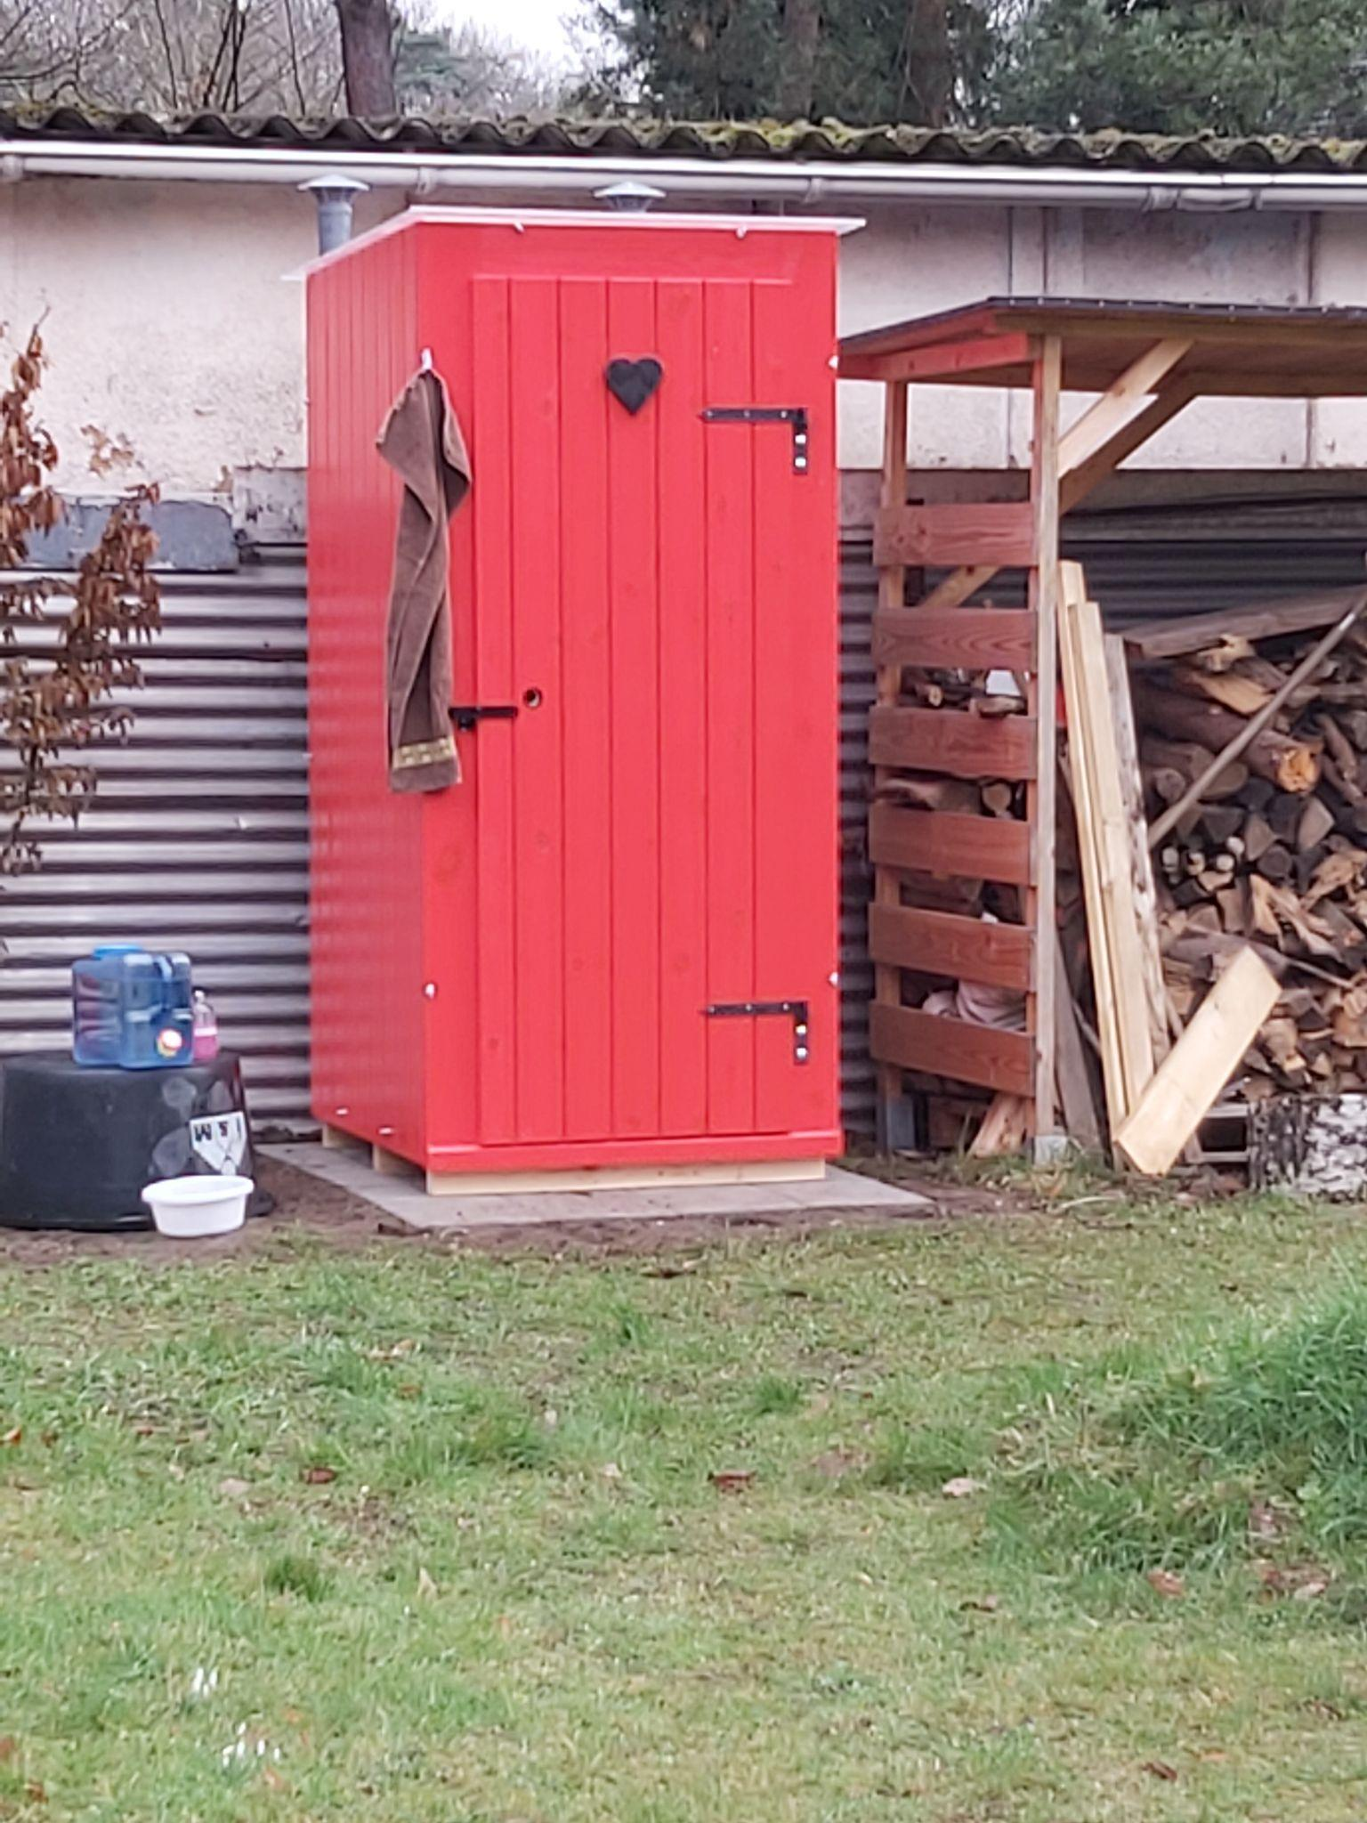
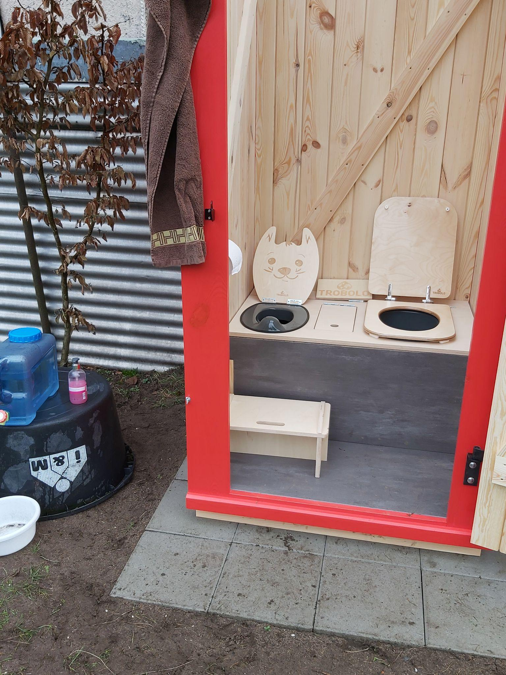

Slide 20
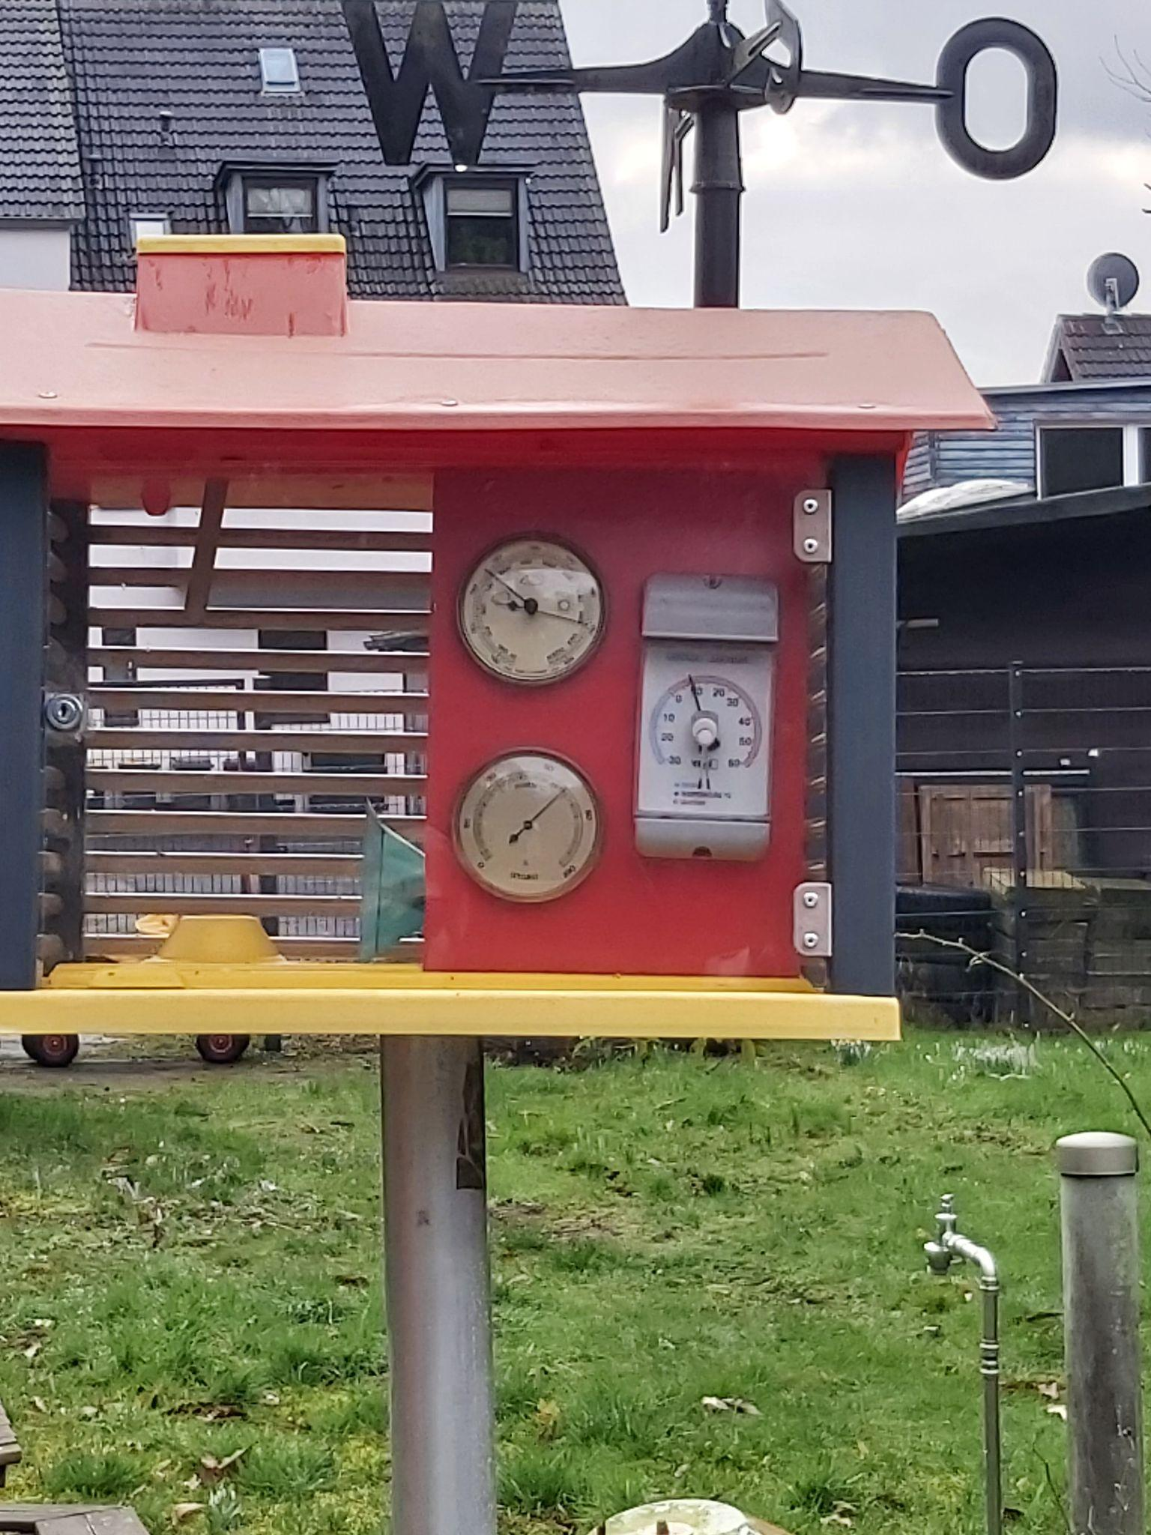
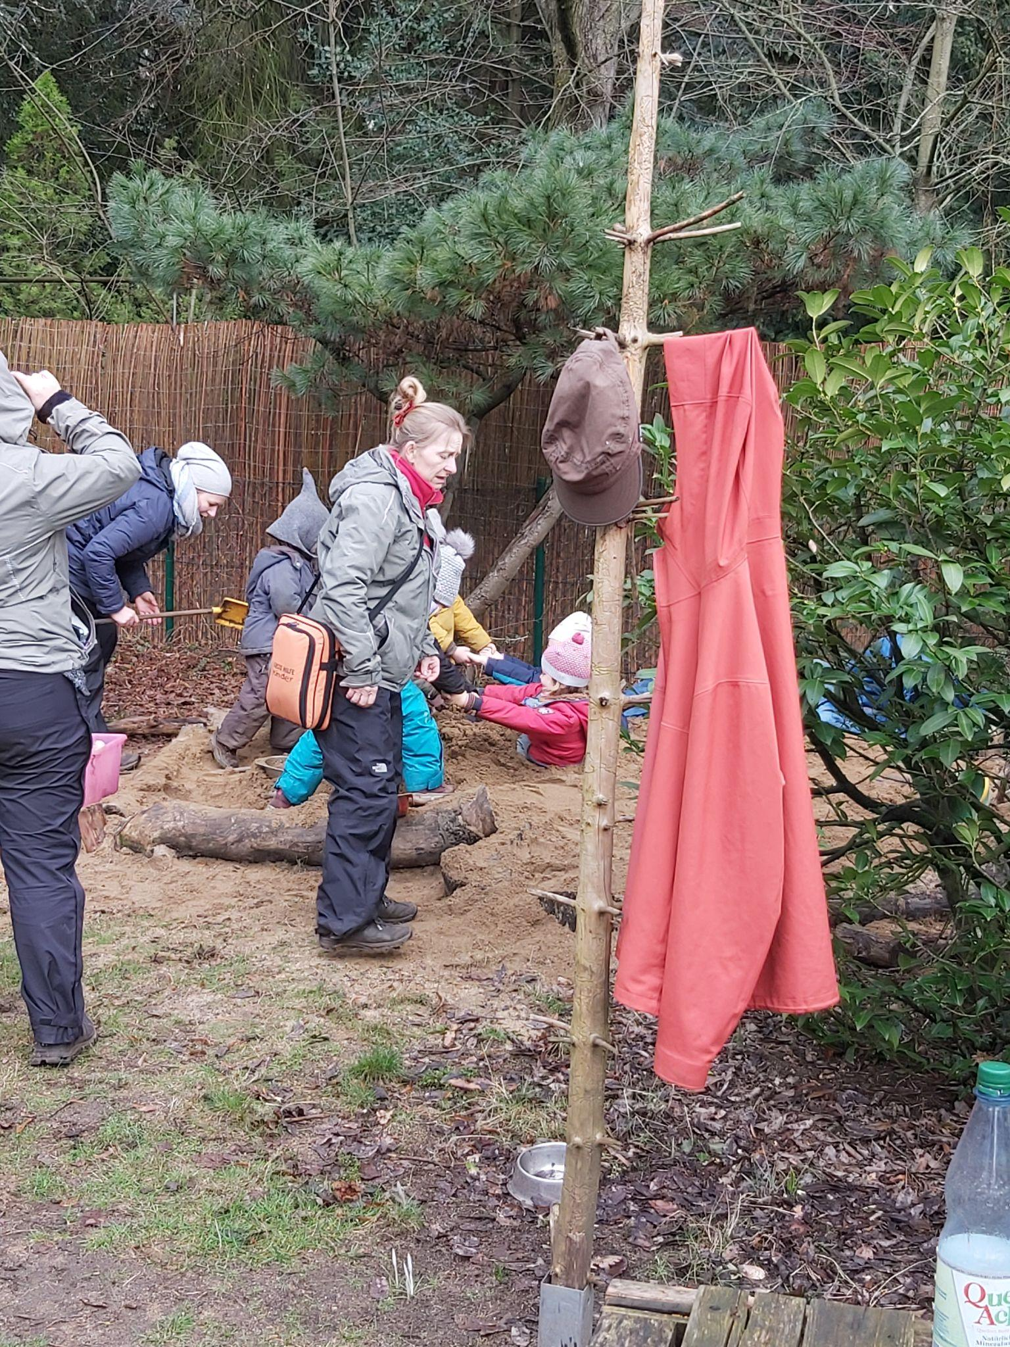

Slide 21
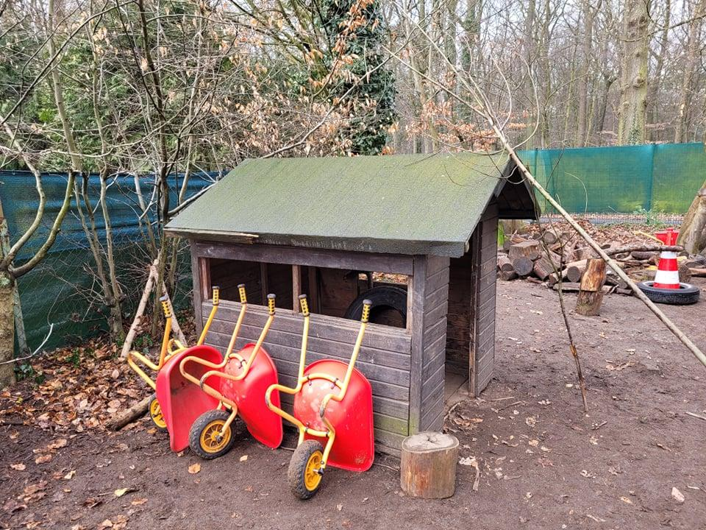
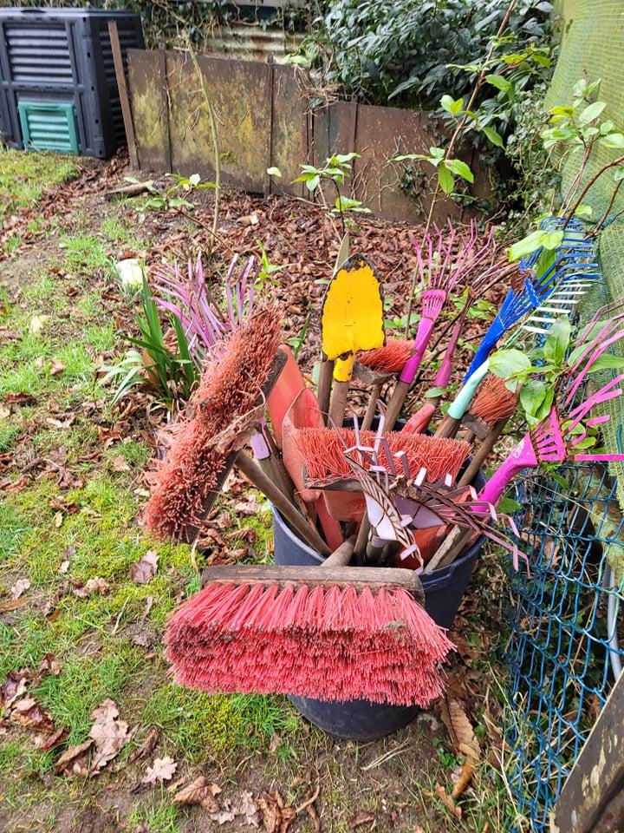

Slide 22
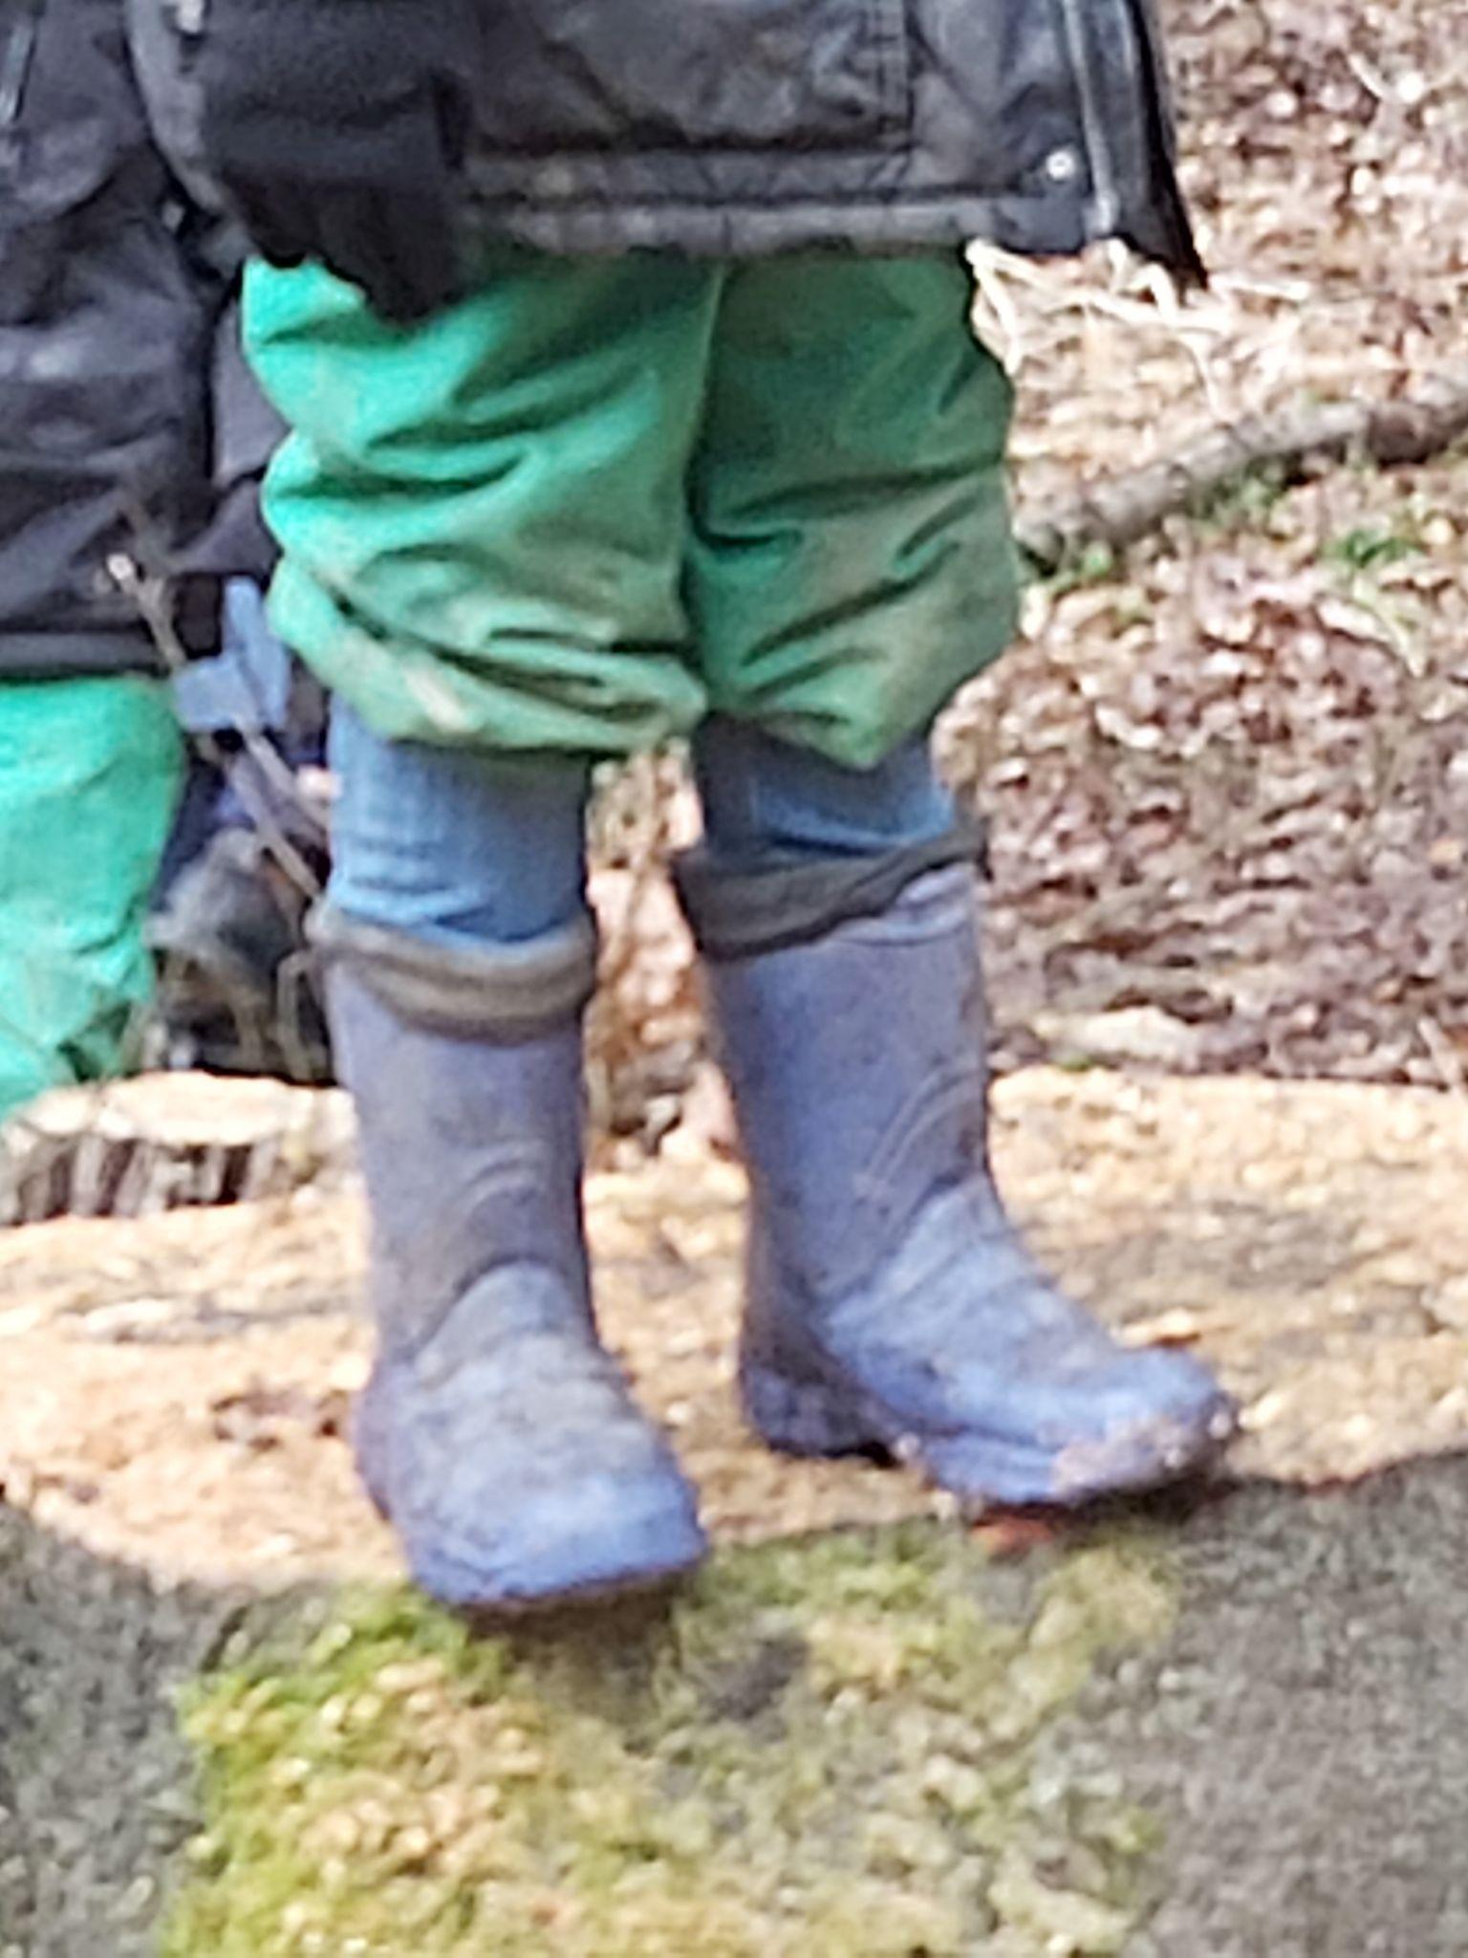
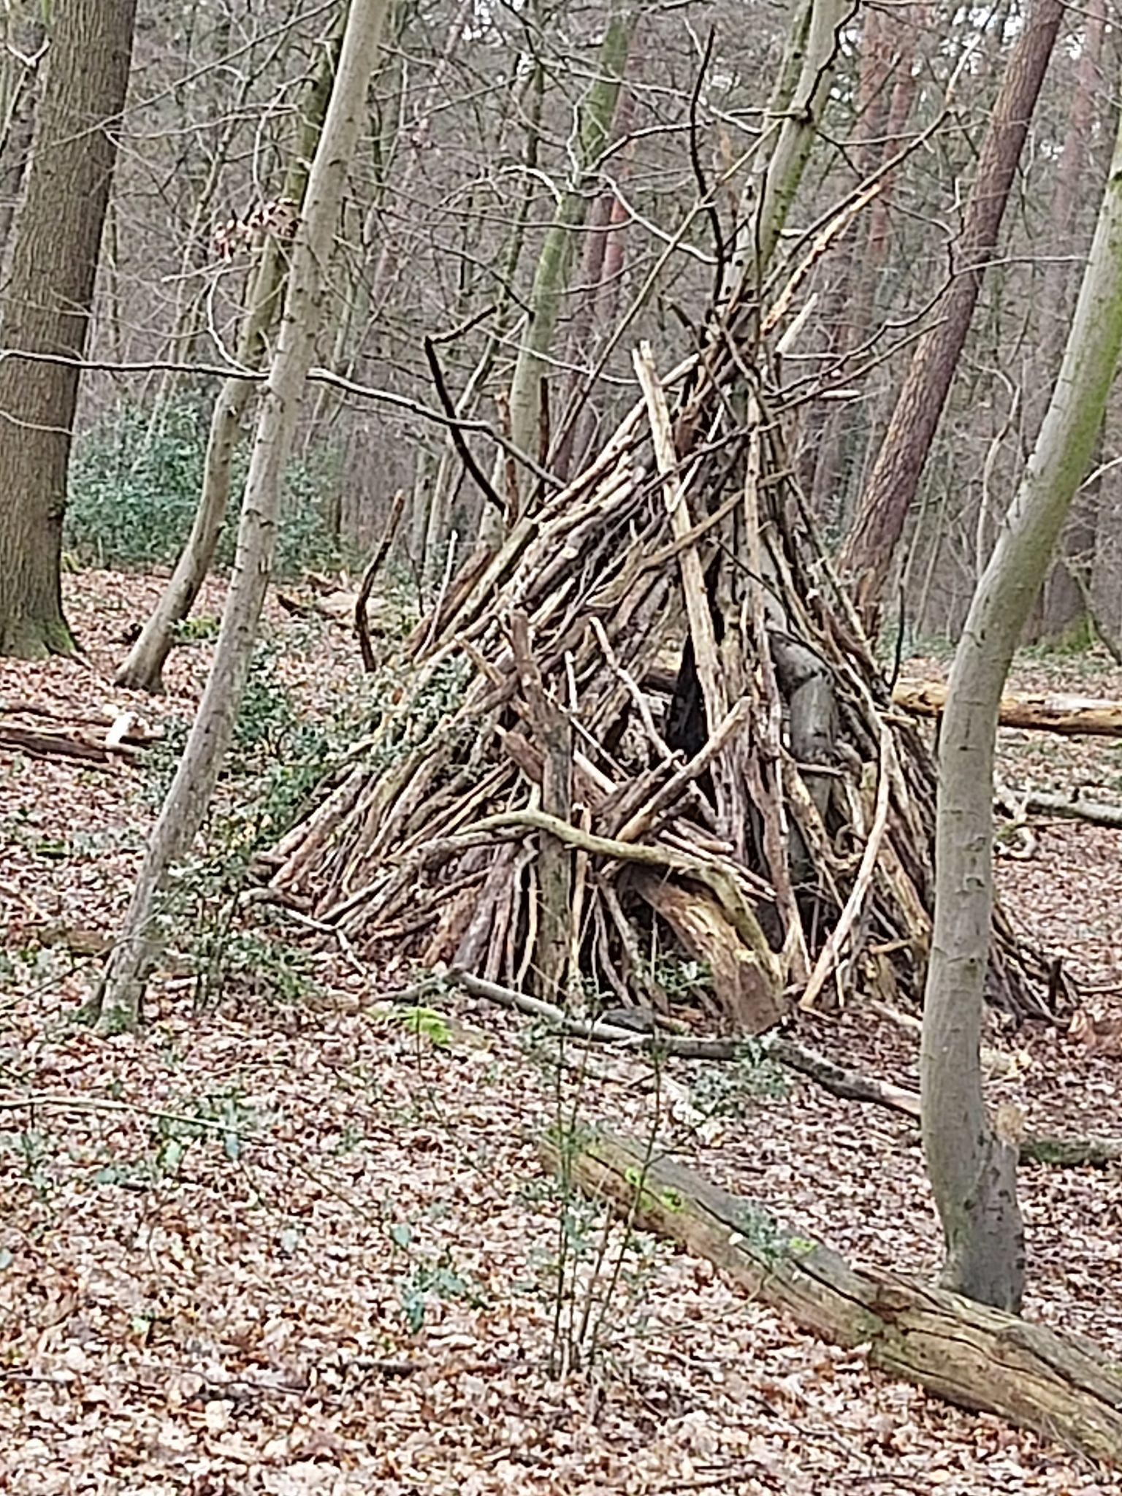

Slide 23
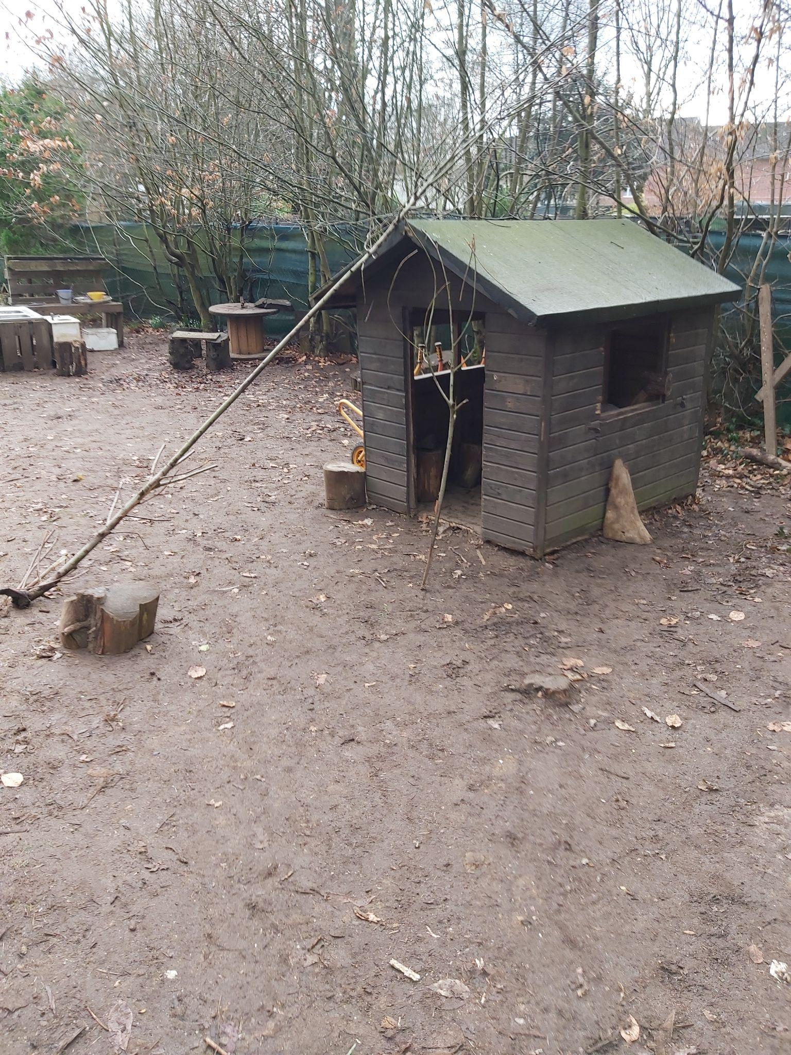
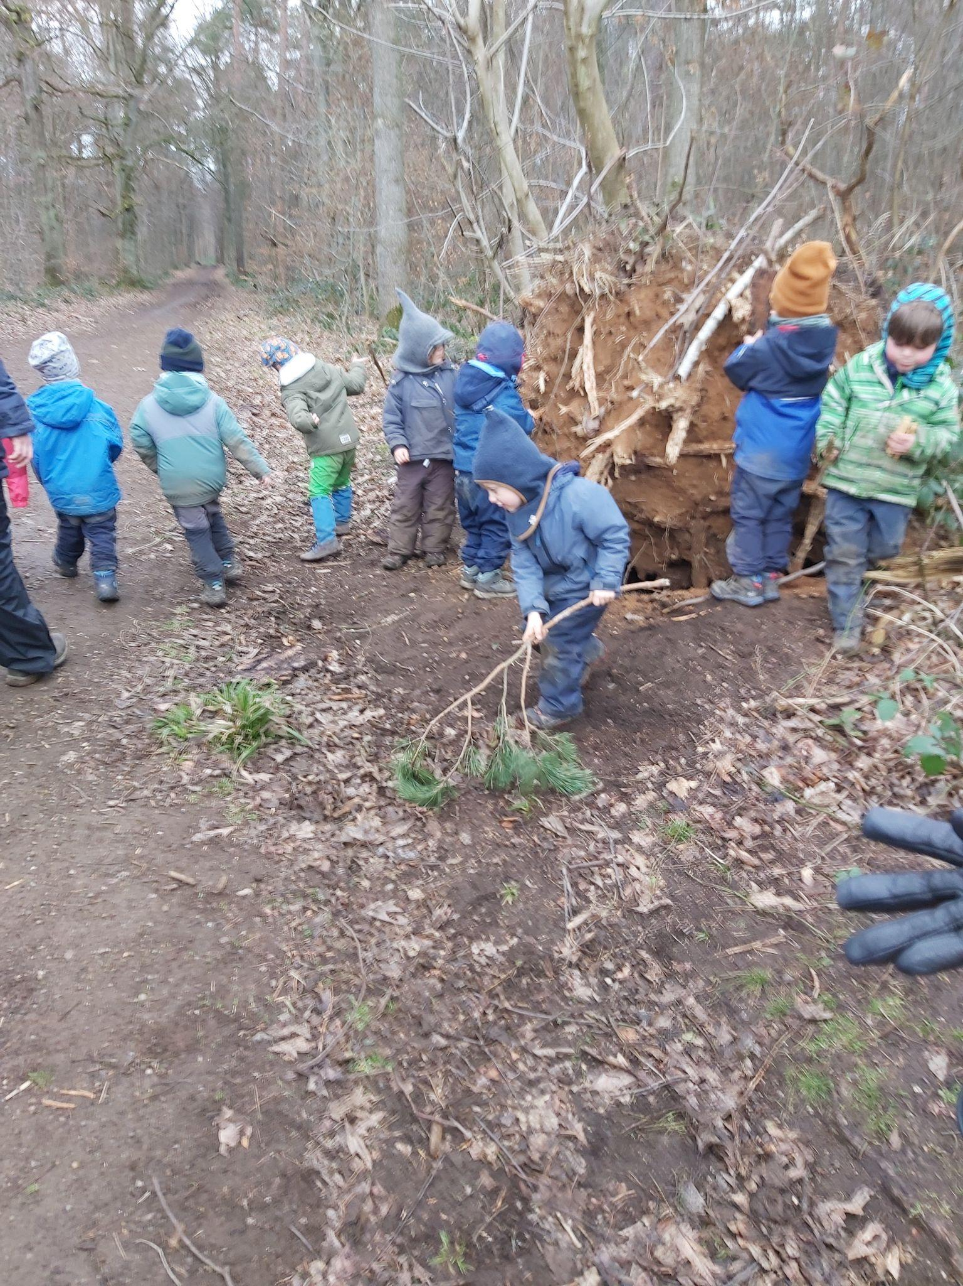

Slide 24
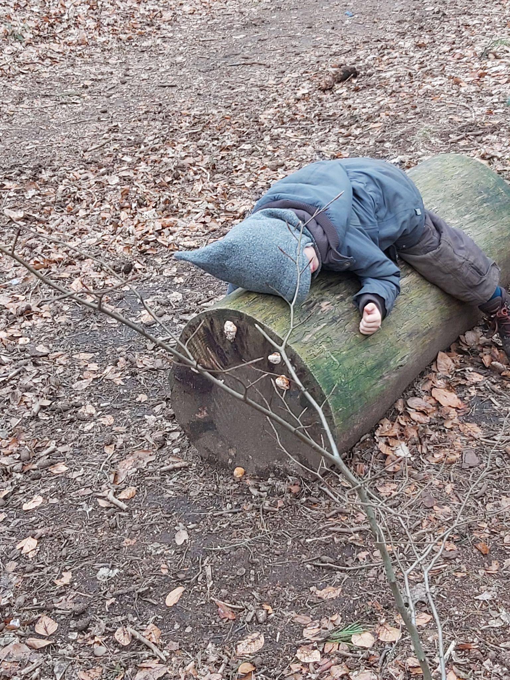
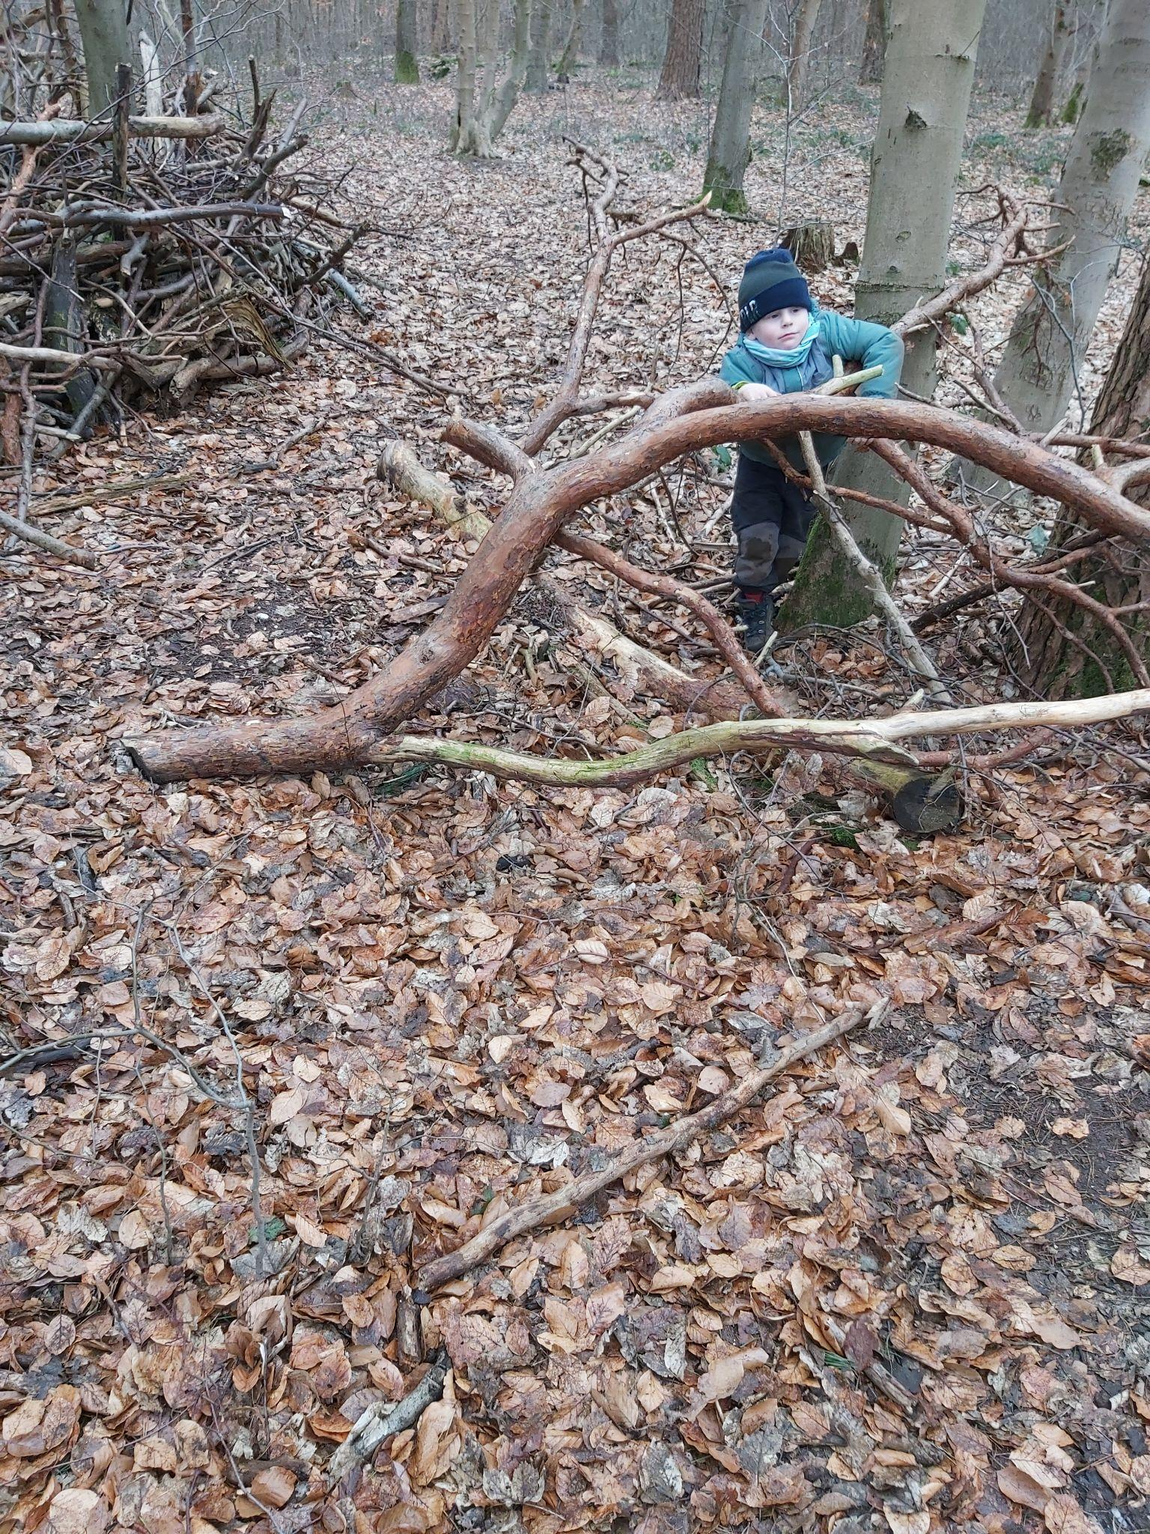

Slide 25
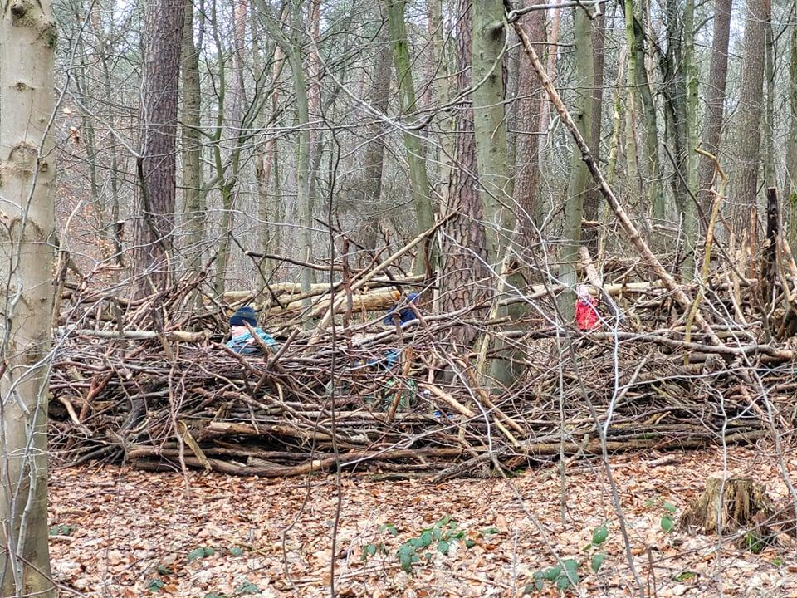
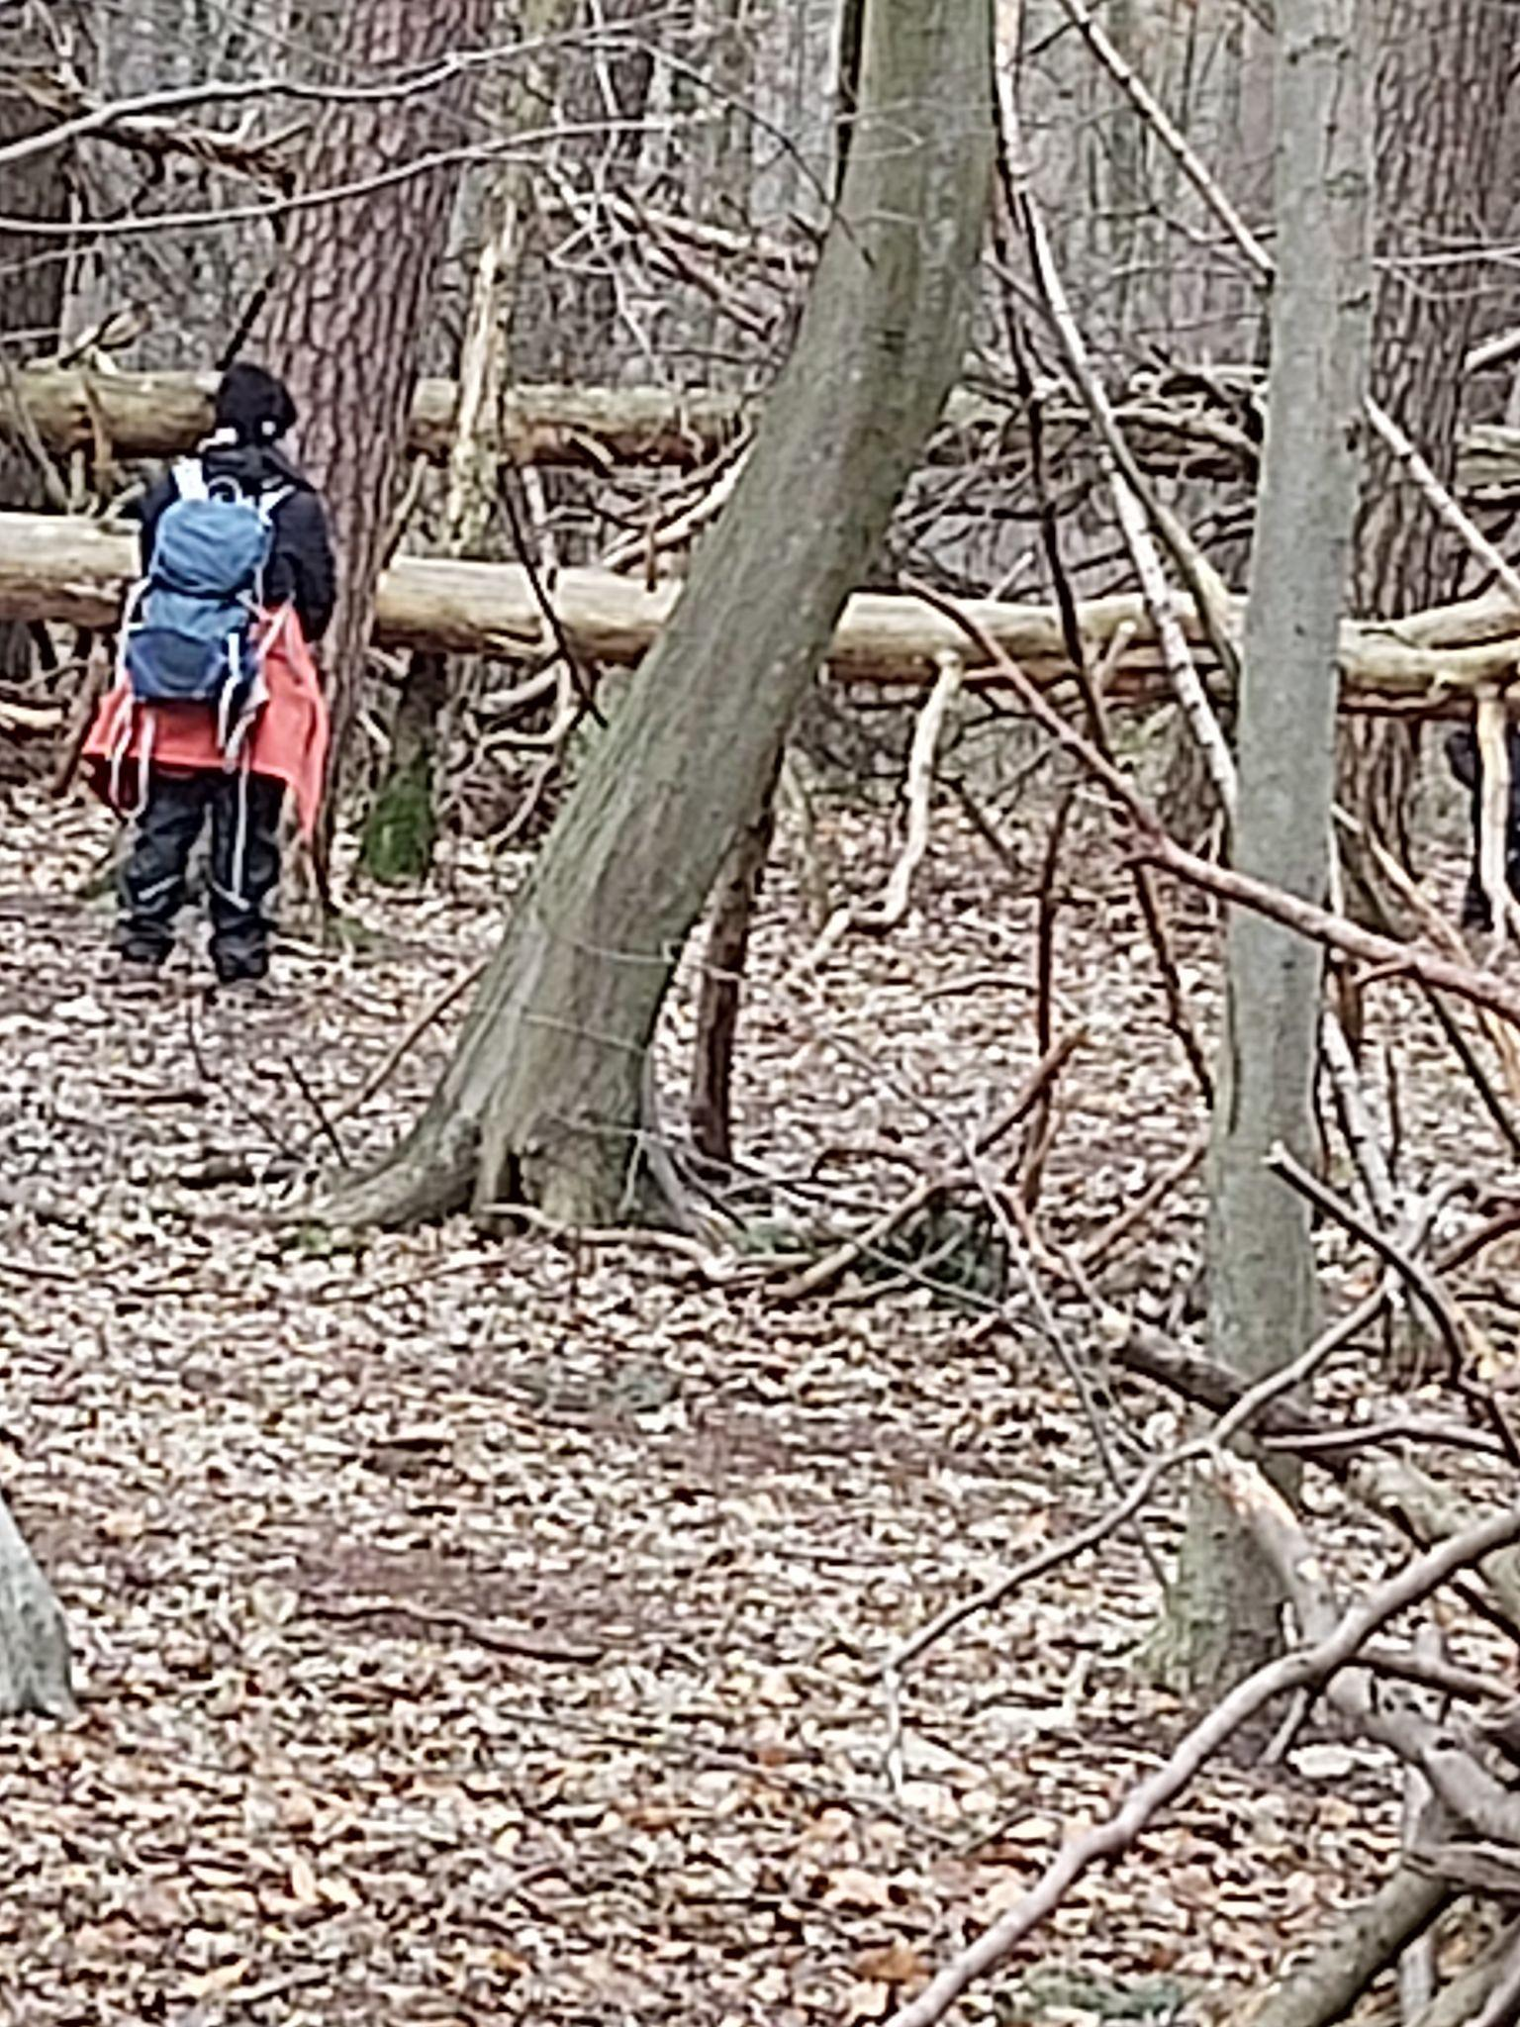

Slide 26
Mokytojų rengimas, egzaminavimas ir pradedančiųjų mokytojų situacija
Vokietijoje.
Dr. Füllmann ir Andreas Seidler, Kelno universiteto mokytojų egzaminų biuras

Slide 27
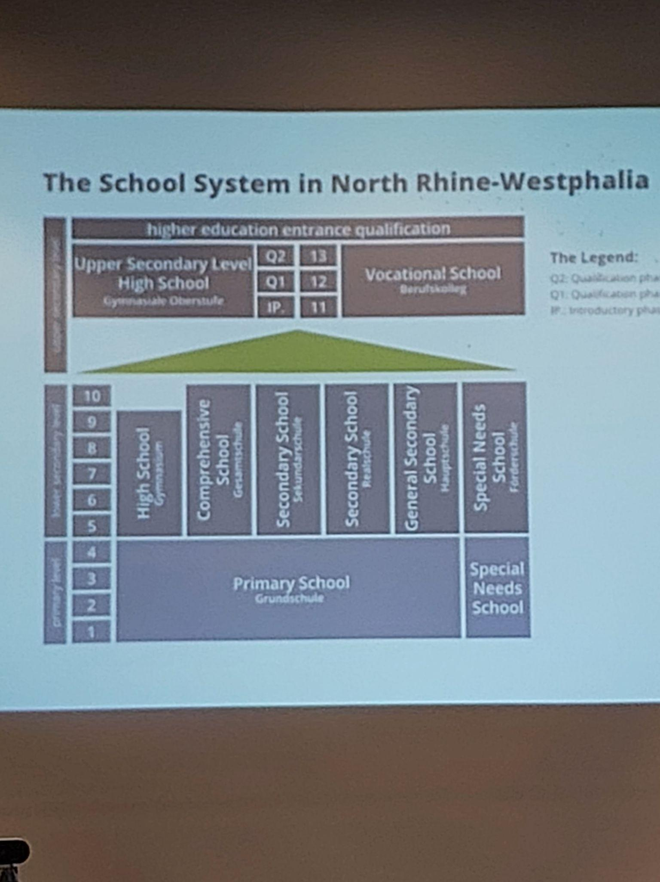
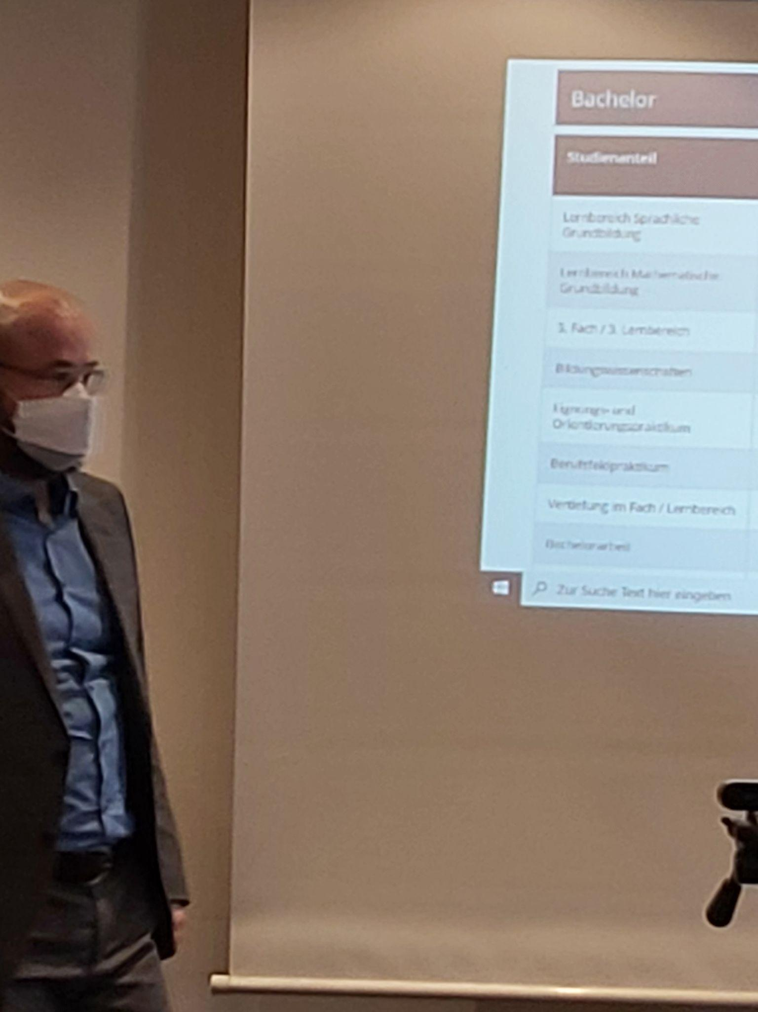

Slide 28
MOKYTOJŲ RENGIMAS VOKIETIJOJE
Universitete rengiamos:
Bakalauro studijos ( 3 m.),
Magistro (2m.),
1,5 metų praktika, po kurios galima laikyti egzaminą ir tapti Valstybės tarnautoju – mokytoju.
Jaunam mokytojui skiriamas:
Mentorius iš įstaigos, kurioje dirba.
Atstovas iš mokytojų egzaminų centro.
Per 1,5 m. stebima ir vertinama 12 pamokų.

Slide 29
Vokietijos pradedančiųjų mokytojų patirtys mokyklose, adaptacijos sėkmės ir iššūkiai
Gunda Heck, Siegen universitetas, Siegen suaugusiųjų mokymo centras

Slide 30
Vokietijos švietimo sistema
*Nėra bendros sistemos, programos.
*16 federacinių žemių, 16 skirtingų švietimo sistemų.
*Nėra bendros švietimo programos.
* Nėra vienodų vadovėlių.
*Nėra bendros mokytojų rengimo sistemos.
*Nėra vienodų reikalavimų abitūros egzaminams.
*Nėra bendros mokyklų tipų sistemos.

Slide 31
Vokietijos švietimo sistema
* Vaikai neprivalo lankyti darželio, bet privalo lankyti priešmokyklines grupes. * Išeinantys į mokyklą vaikai turi mokėti skaičiuoti iki 10, užrašyti savo vardą. * Vokietijoje yra privačių mokyklų: Montesori, Valdorfo, krikščioniškos. * Įtraukusis ugdymas netenkina nei mokytojų, nei tėvų. Veikia specializuotos mokyklos su savo baze. *Mokyklos turi pagalbos mokiniui specialistus ( socialinis pedagogas, psichologas).

Slide 32
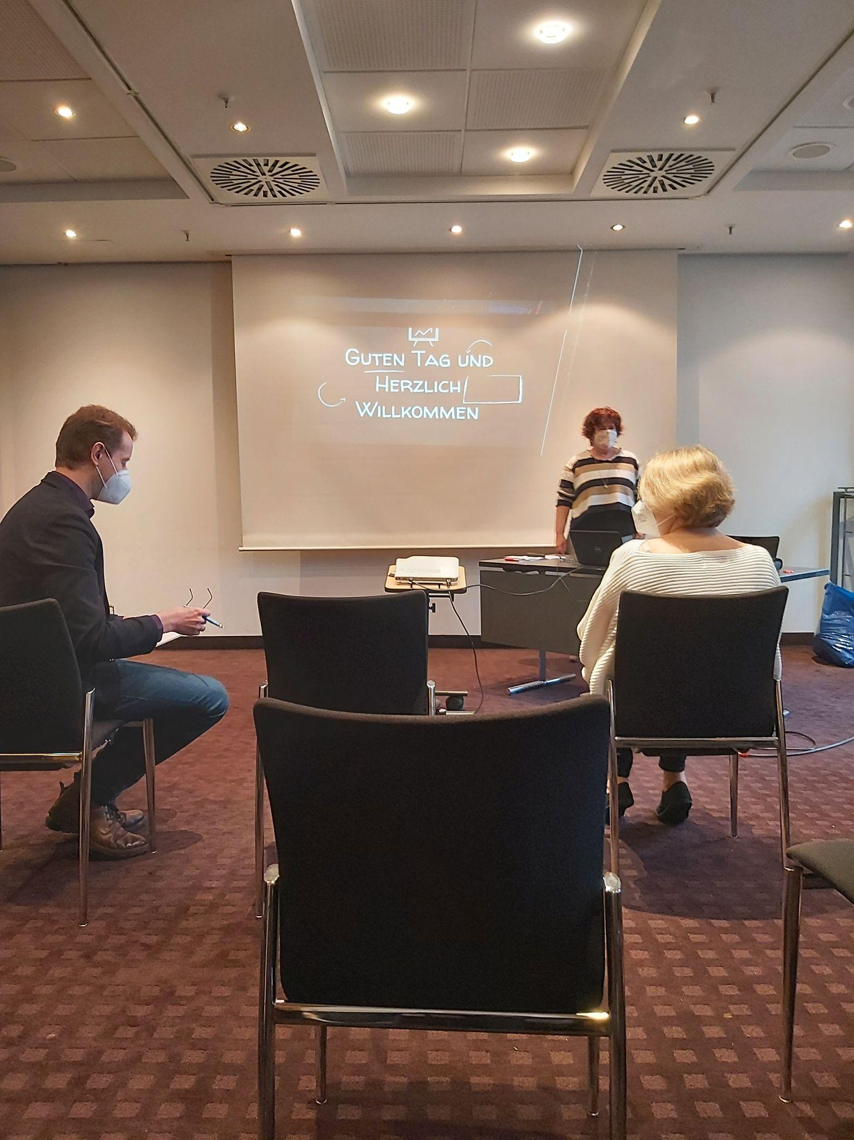
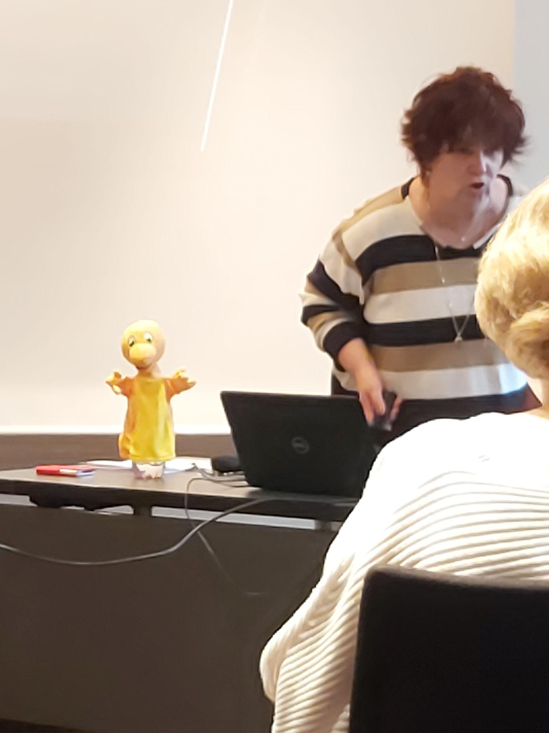

Slide 33
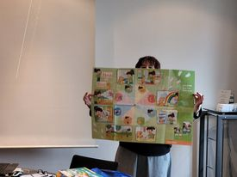
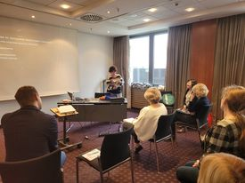

Slide 34
Bendradarbiavimo patirtys tarp mokyklų ir Kelno vaikų ir jaunimo literatūros instituto bei bibliotekos
Dr. Andre Kagelmann, Kelno vaikų ir jaunimo instituto ir bibliotekos atstovas

Slide 35
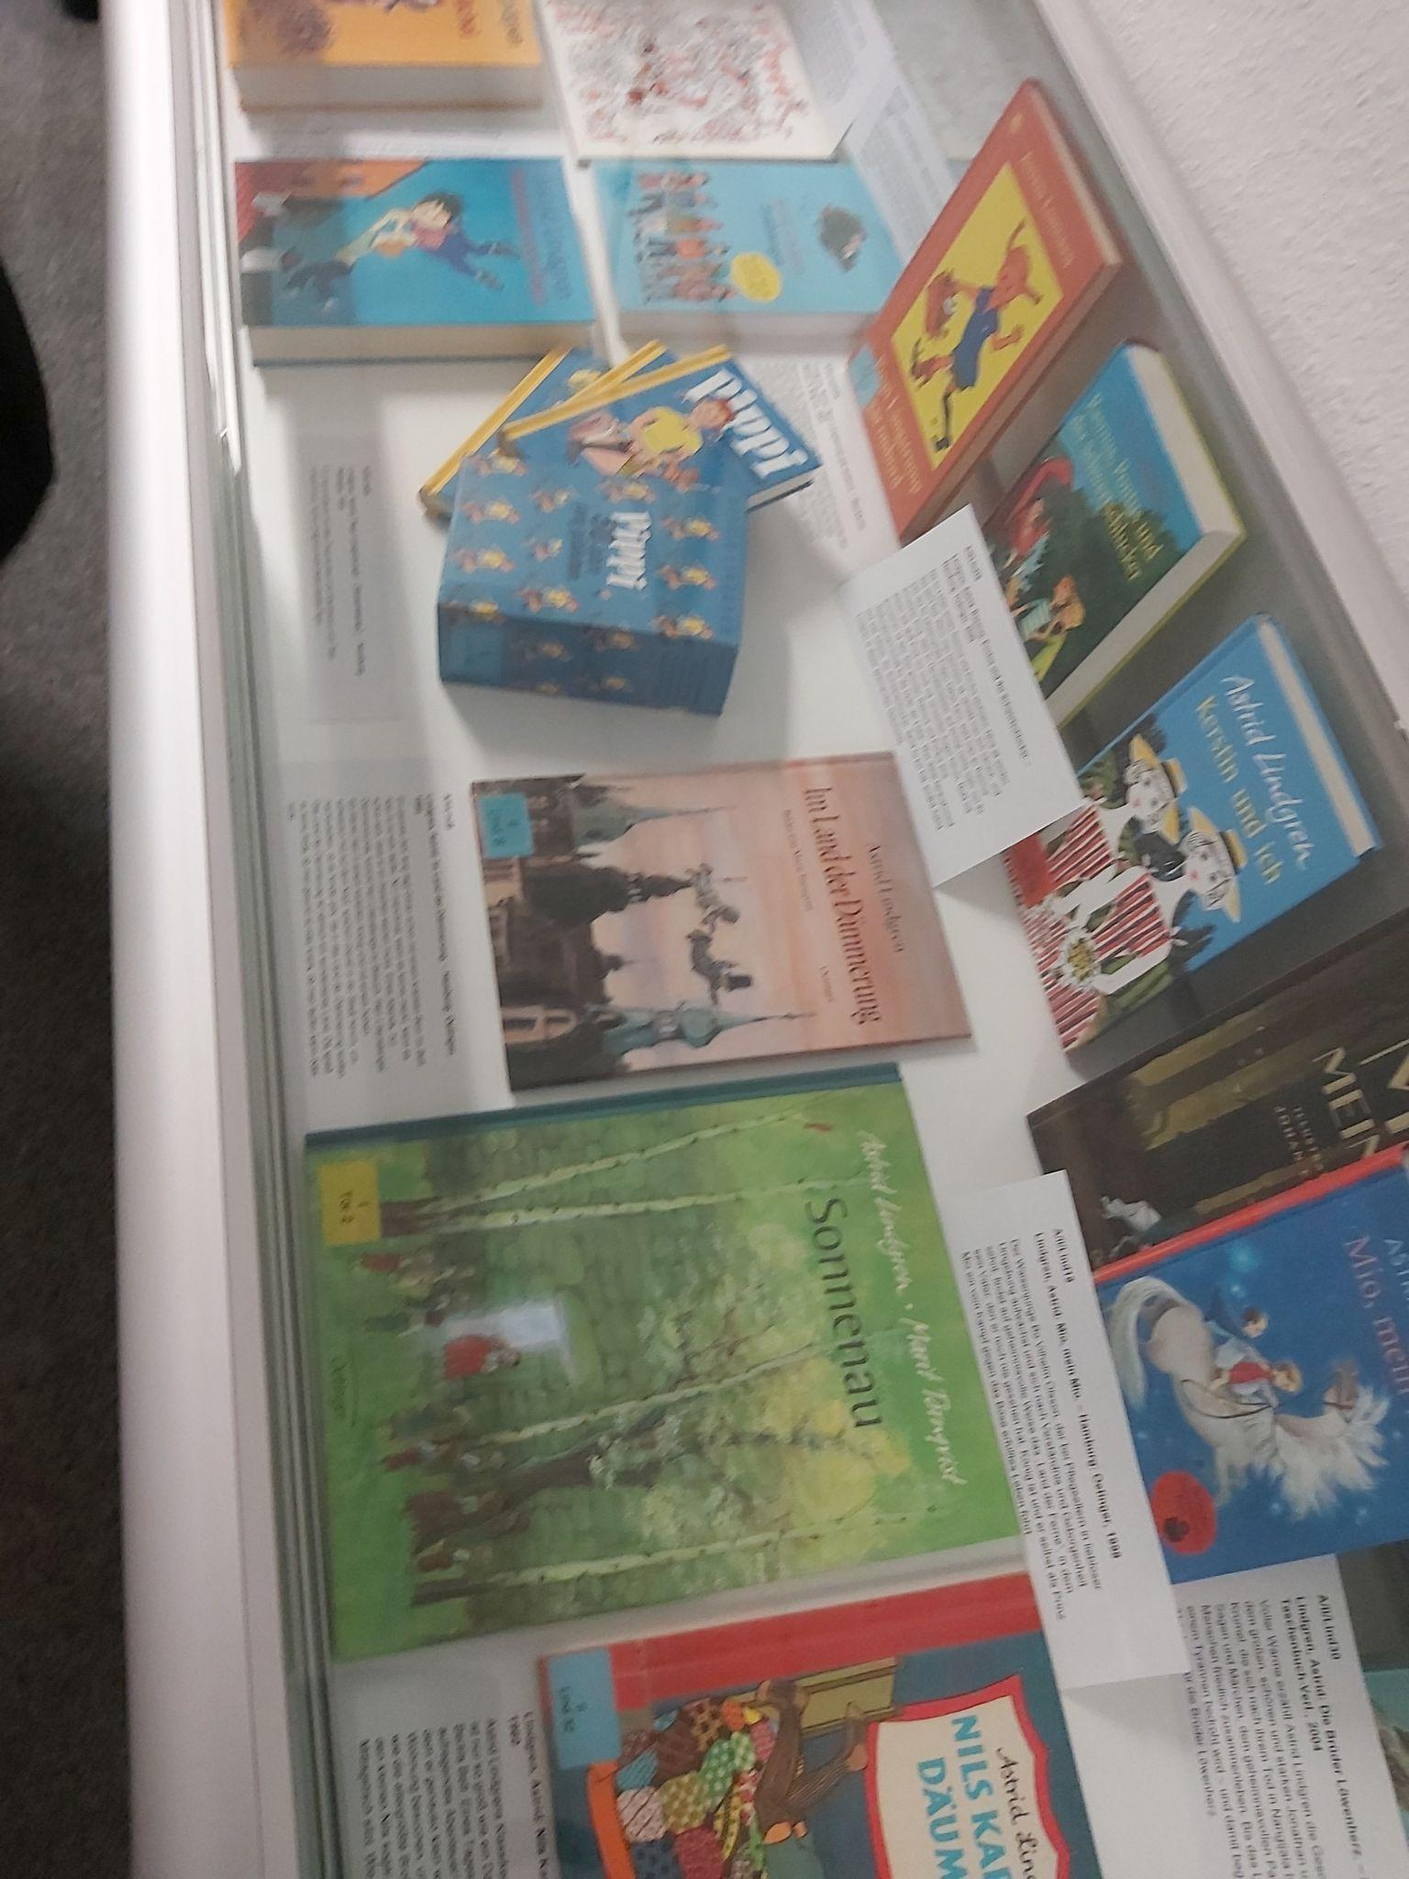
*Biblioteka dirba su visomis mokyklomis, mokytojų rengimo įstaigomis.
*Mokslininkai tyrinėja vaikų literatūrą, rašo mokslinius darbus.
*Bibliotekoje yra įvairių tautų literatūros išverstos į vokiečių kalbą.
*Sukaupta apie 50000 knygų. Bibliotekoje yra labai senų knygų - nuo 16- 17 amžiaus.

Slide 36
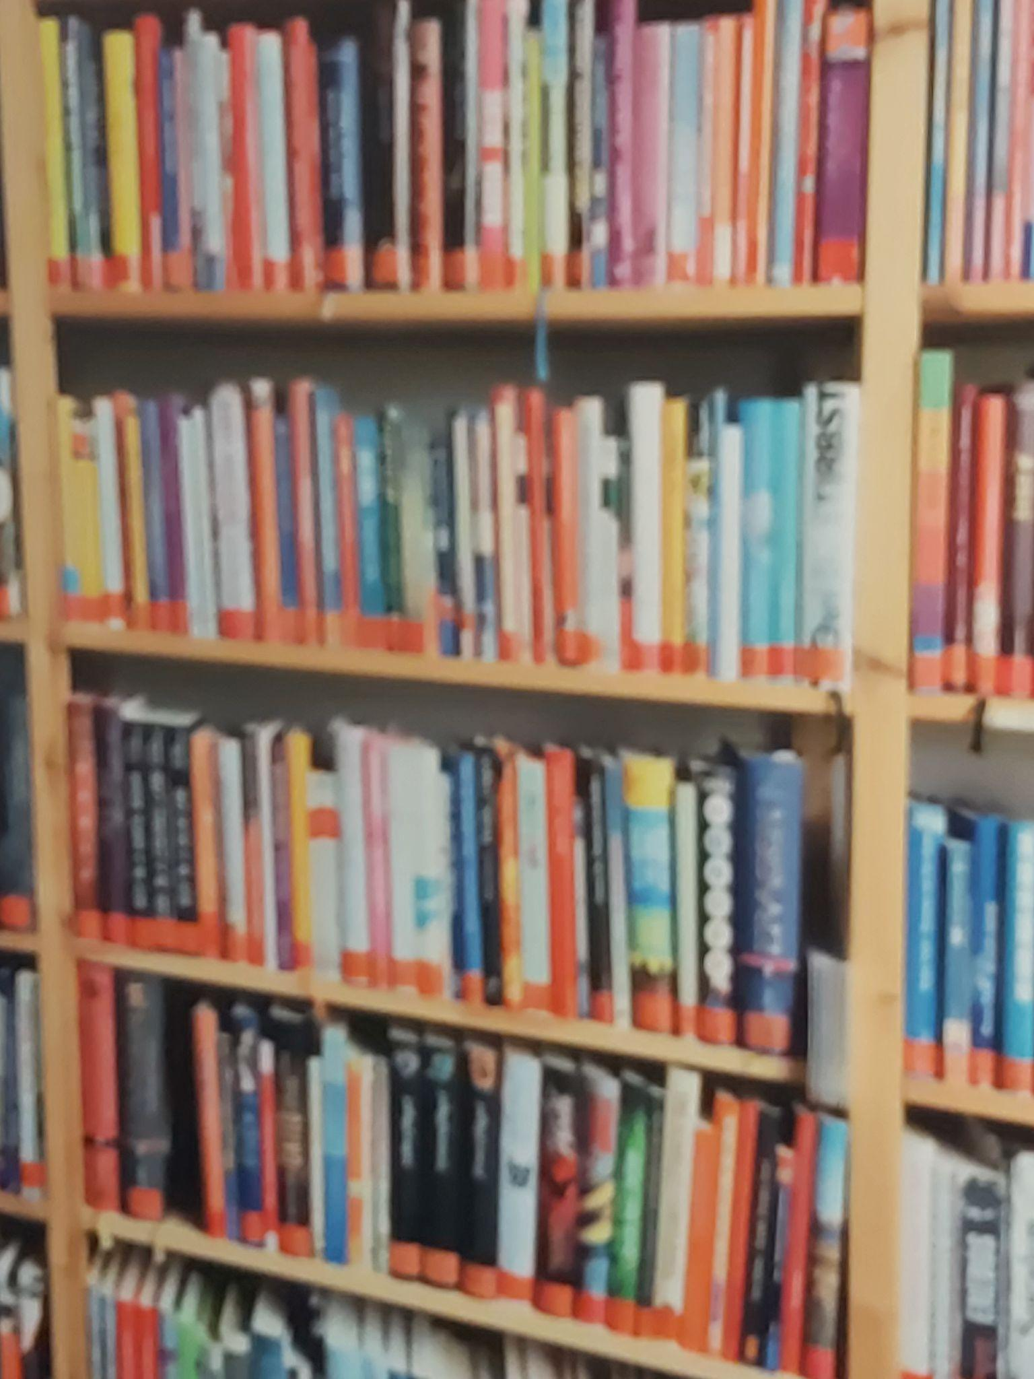
Organizuojami renginiai vaikams
,,Aš knygų tyrinėtojas”
*Išsirenka knygą.
*Perskaito.
*Aptaria bibliotekoje.
*Rašo recenziją.
*Bibliotekos darbuotojai šią recenziją įkelia į bibliotekos tinklalapį.

Slide 37
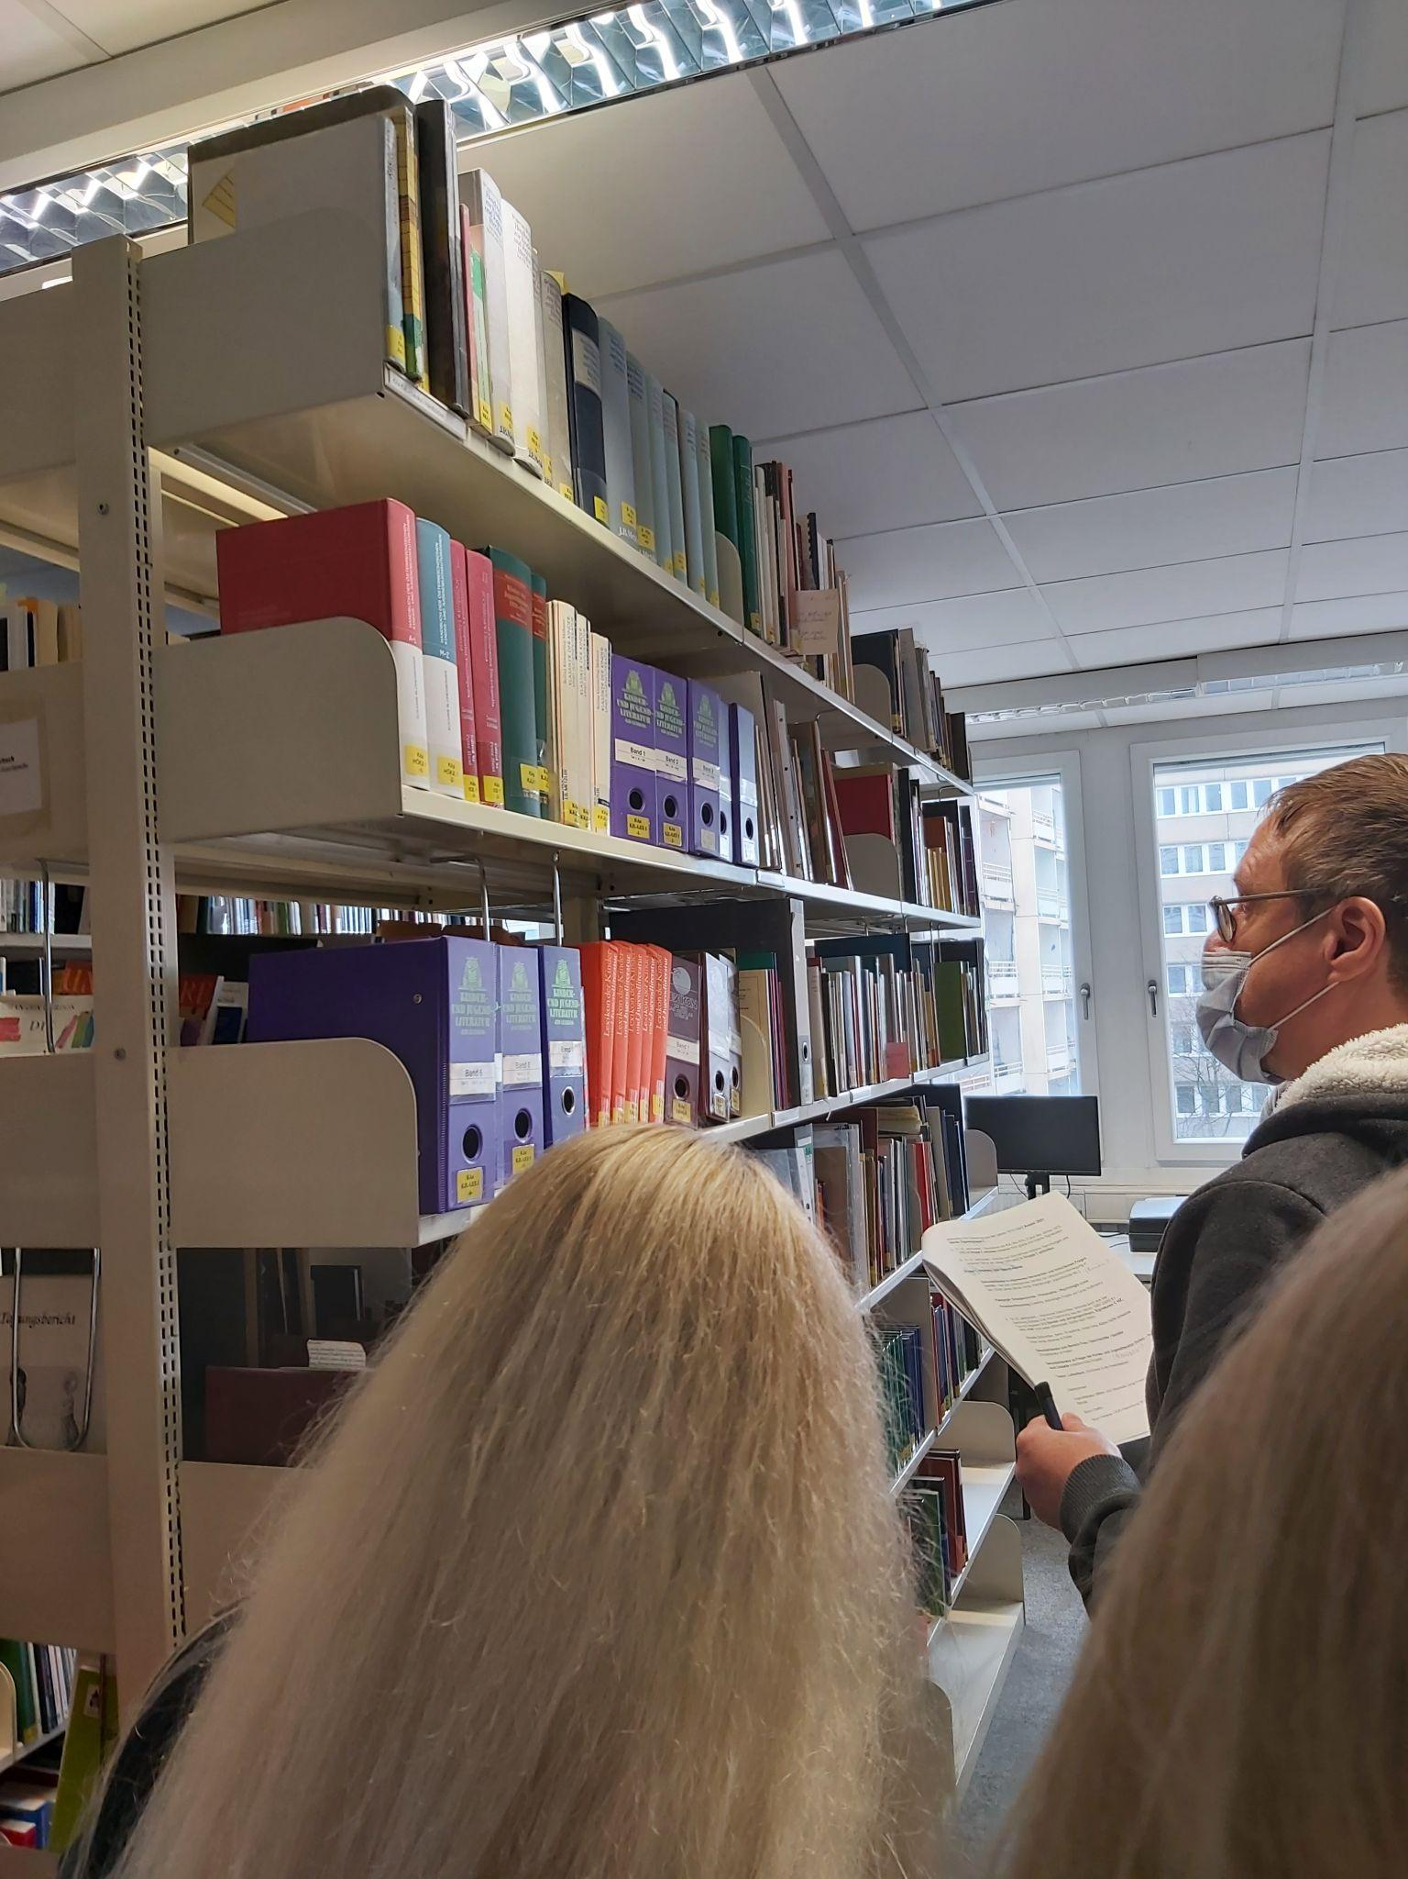
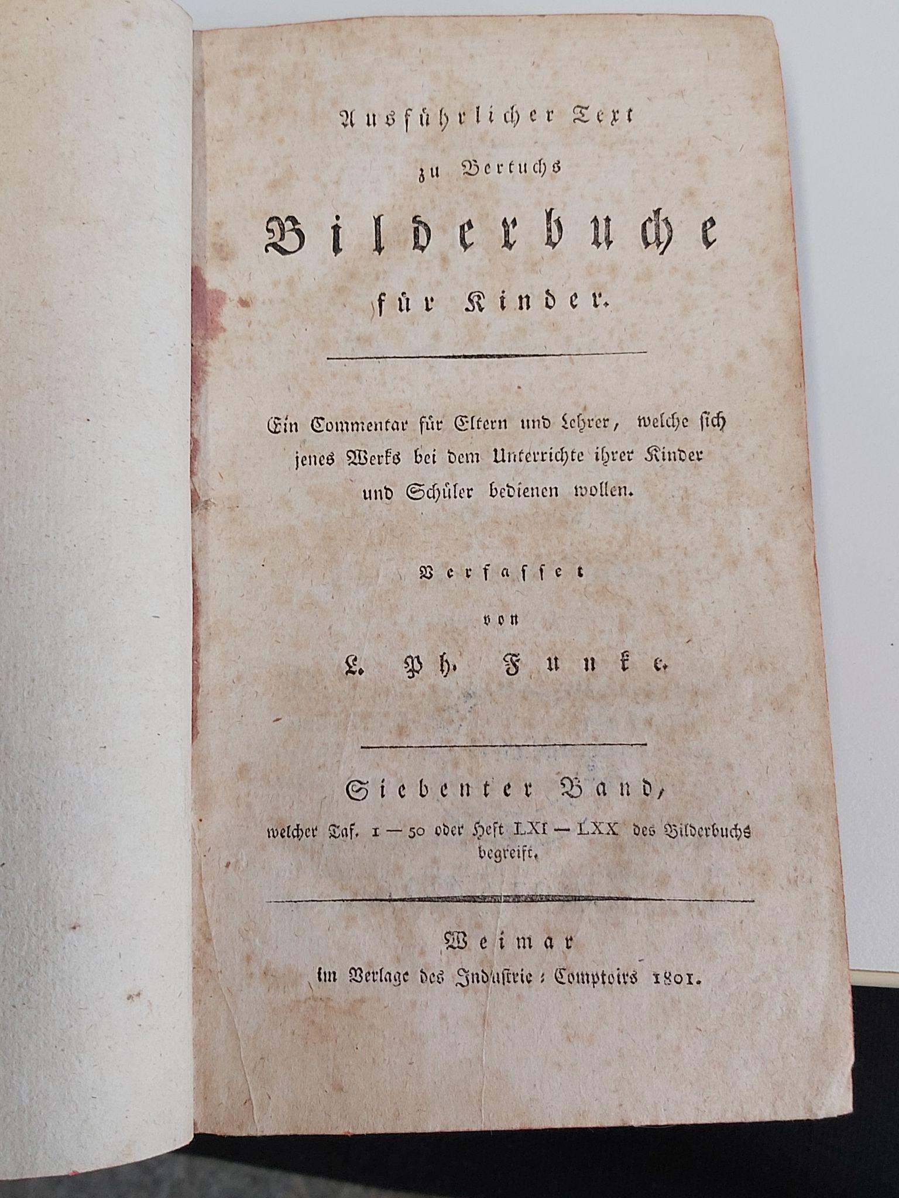

Slide 38
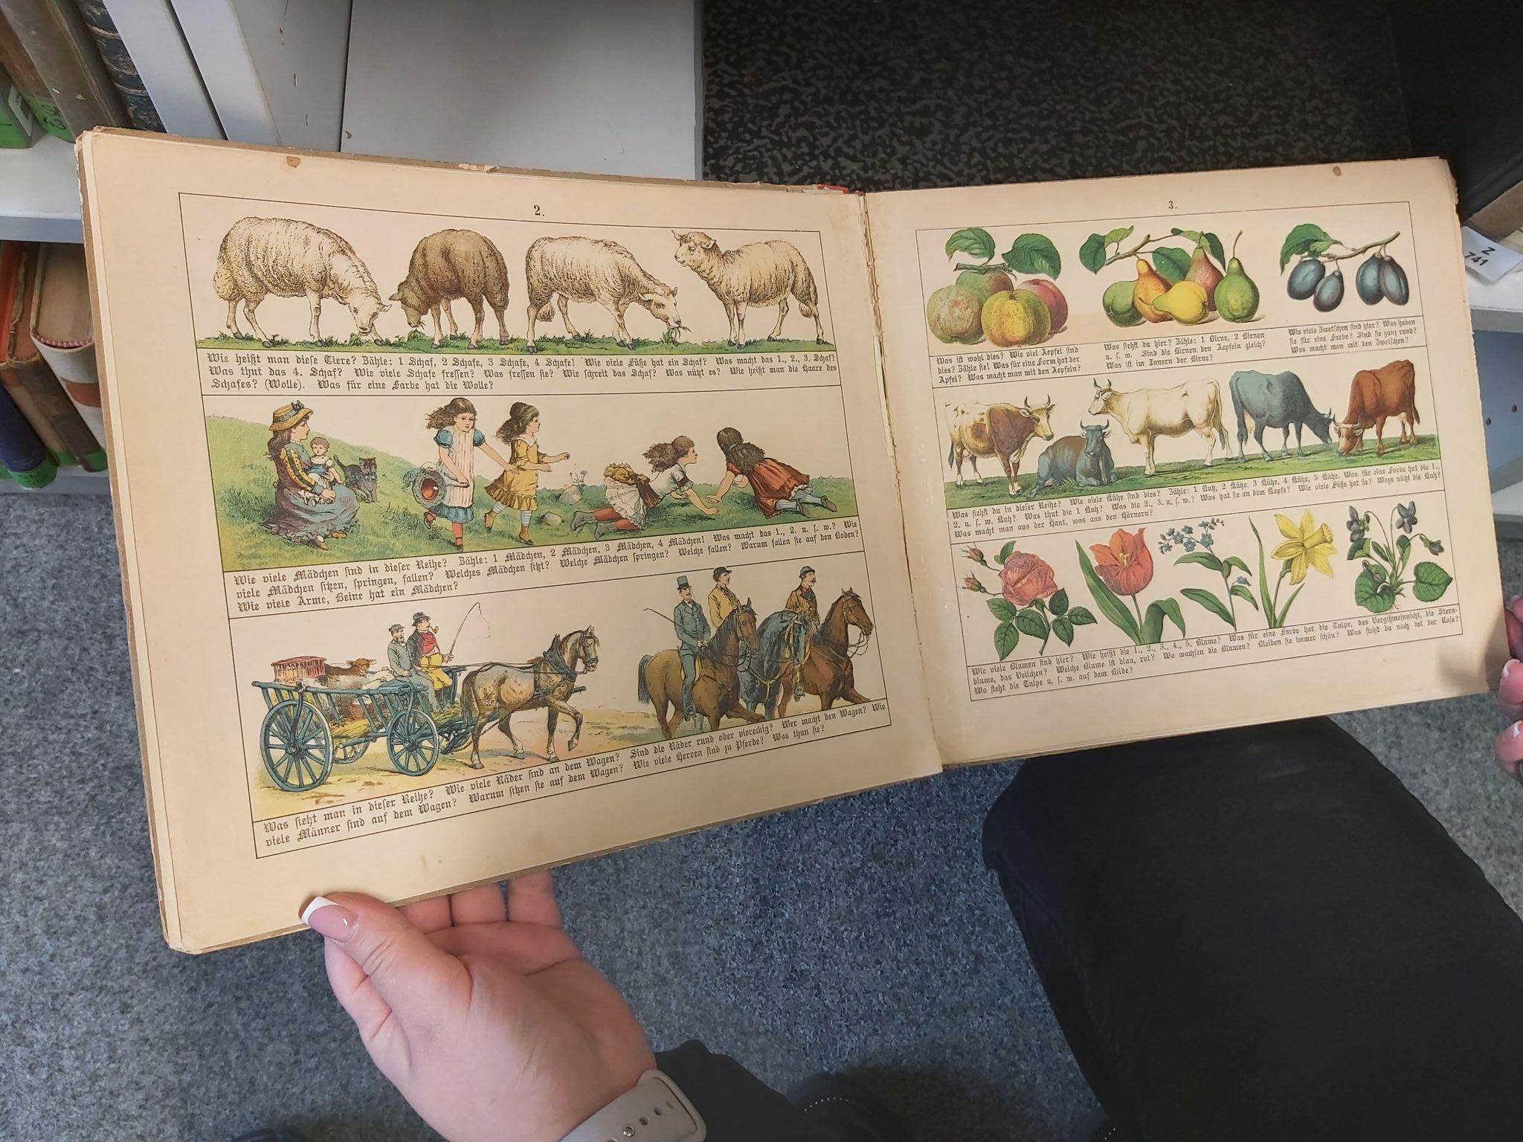
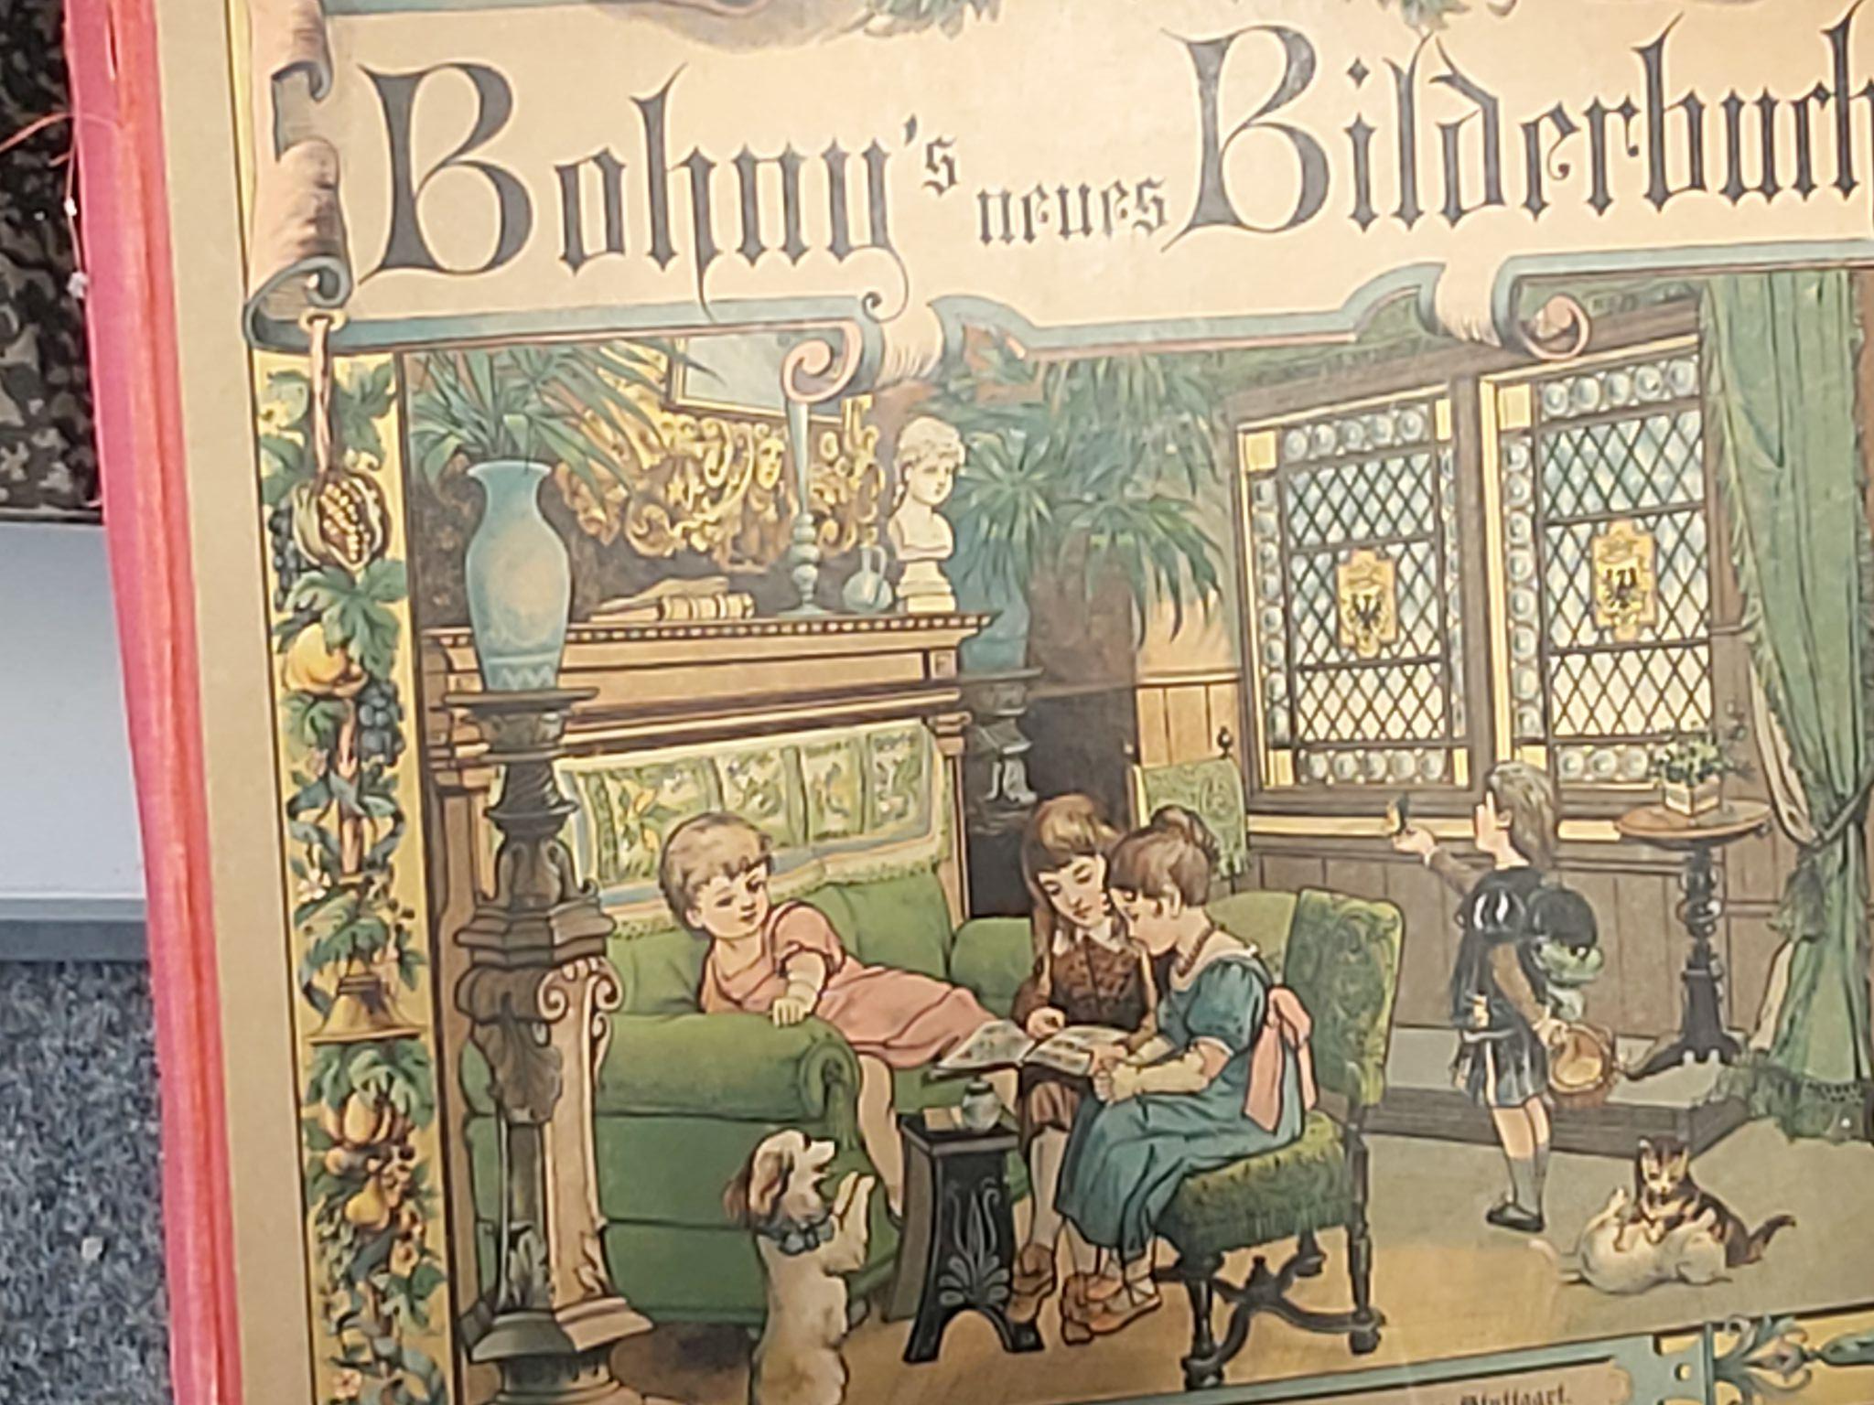

Slide 39
Vizitas Aachen lauko vaikų darželyje

Slide 40
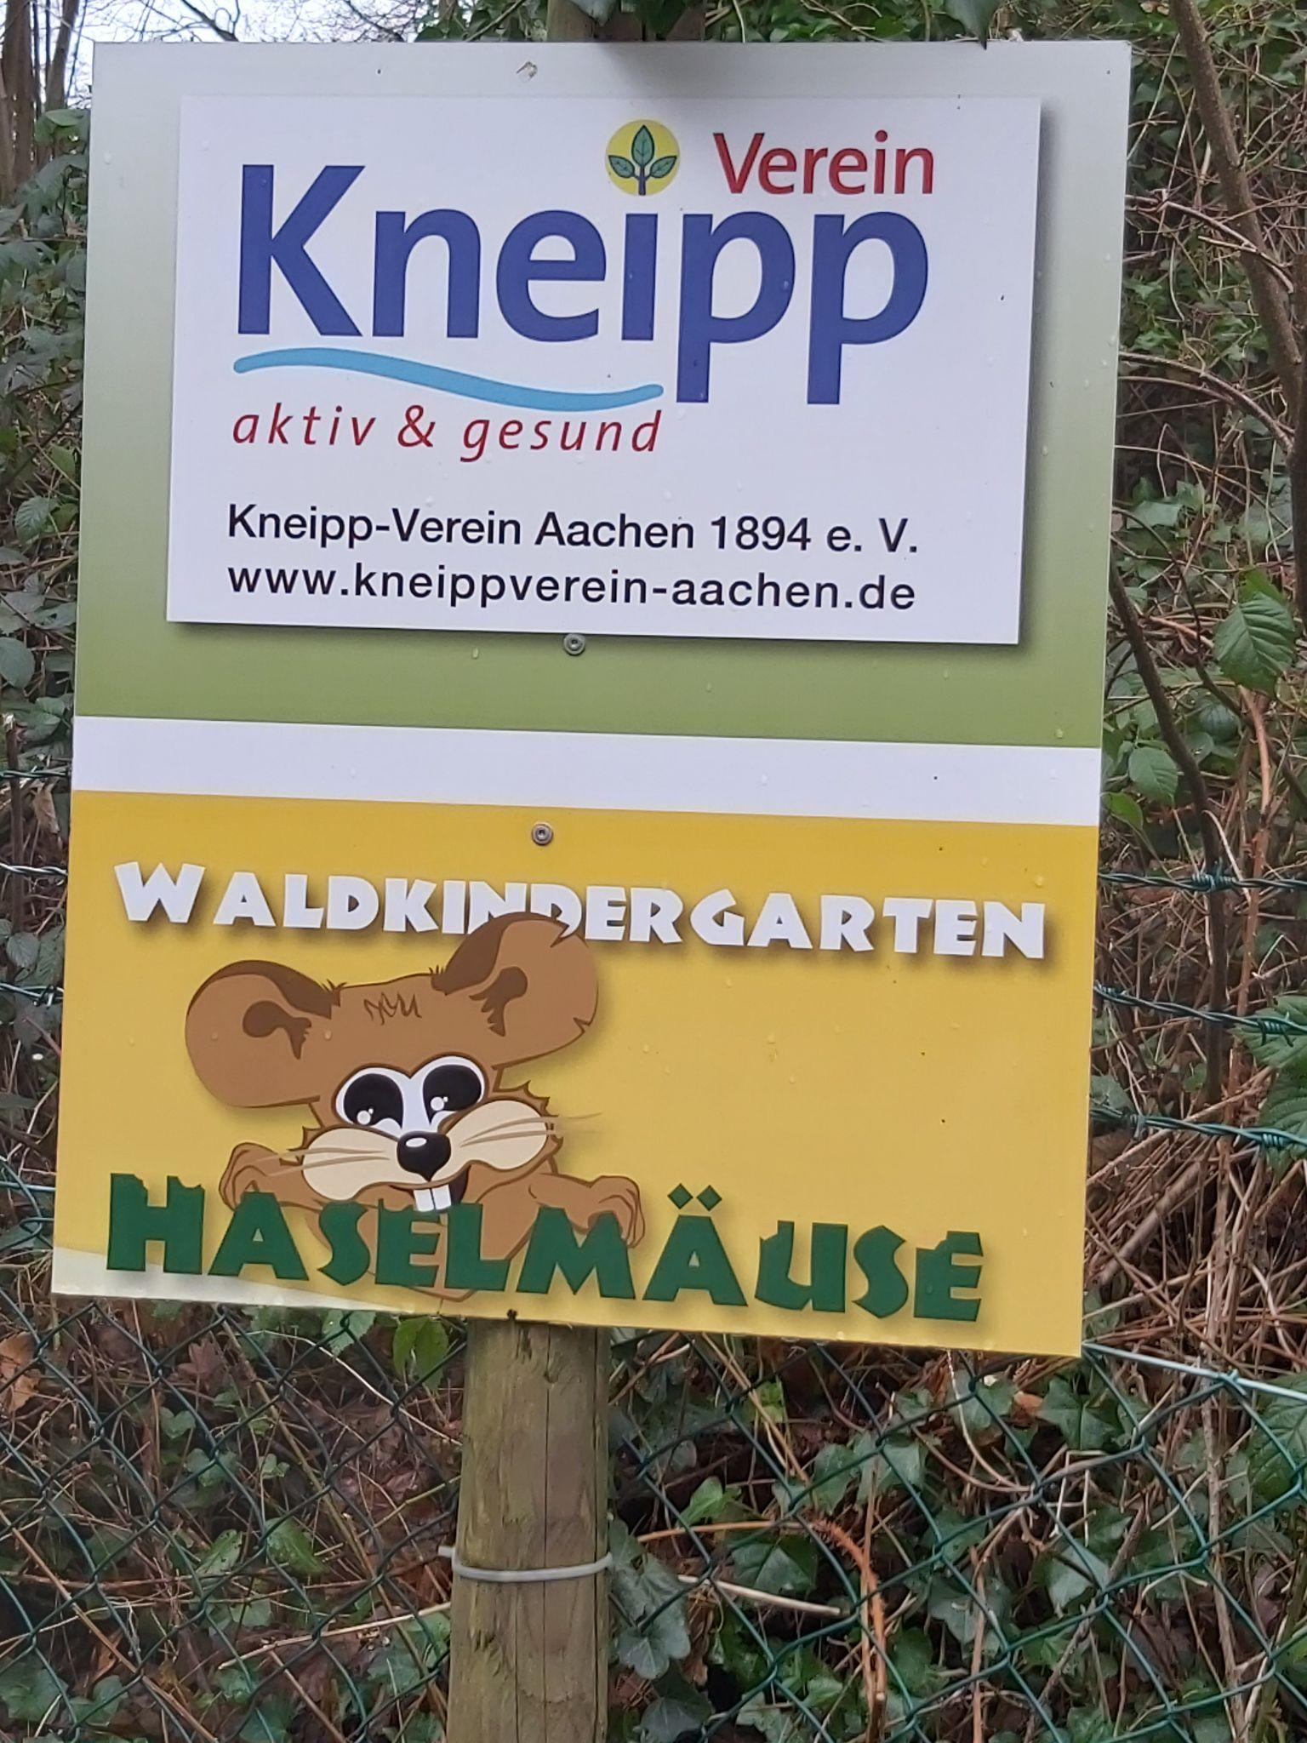
Šį darželį vaikai lanko visus metus. Mūsų apsilankymo metu, dėl didelio vėjo buvo ekstremali padėtis ir darželis nedirbo.

Slide 41
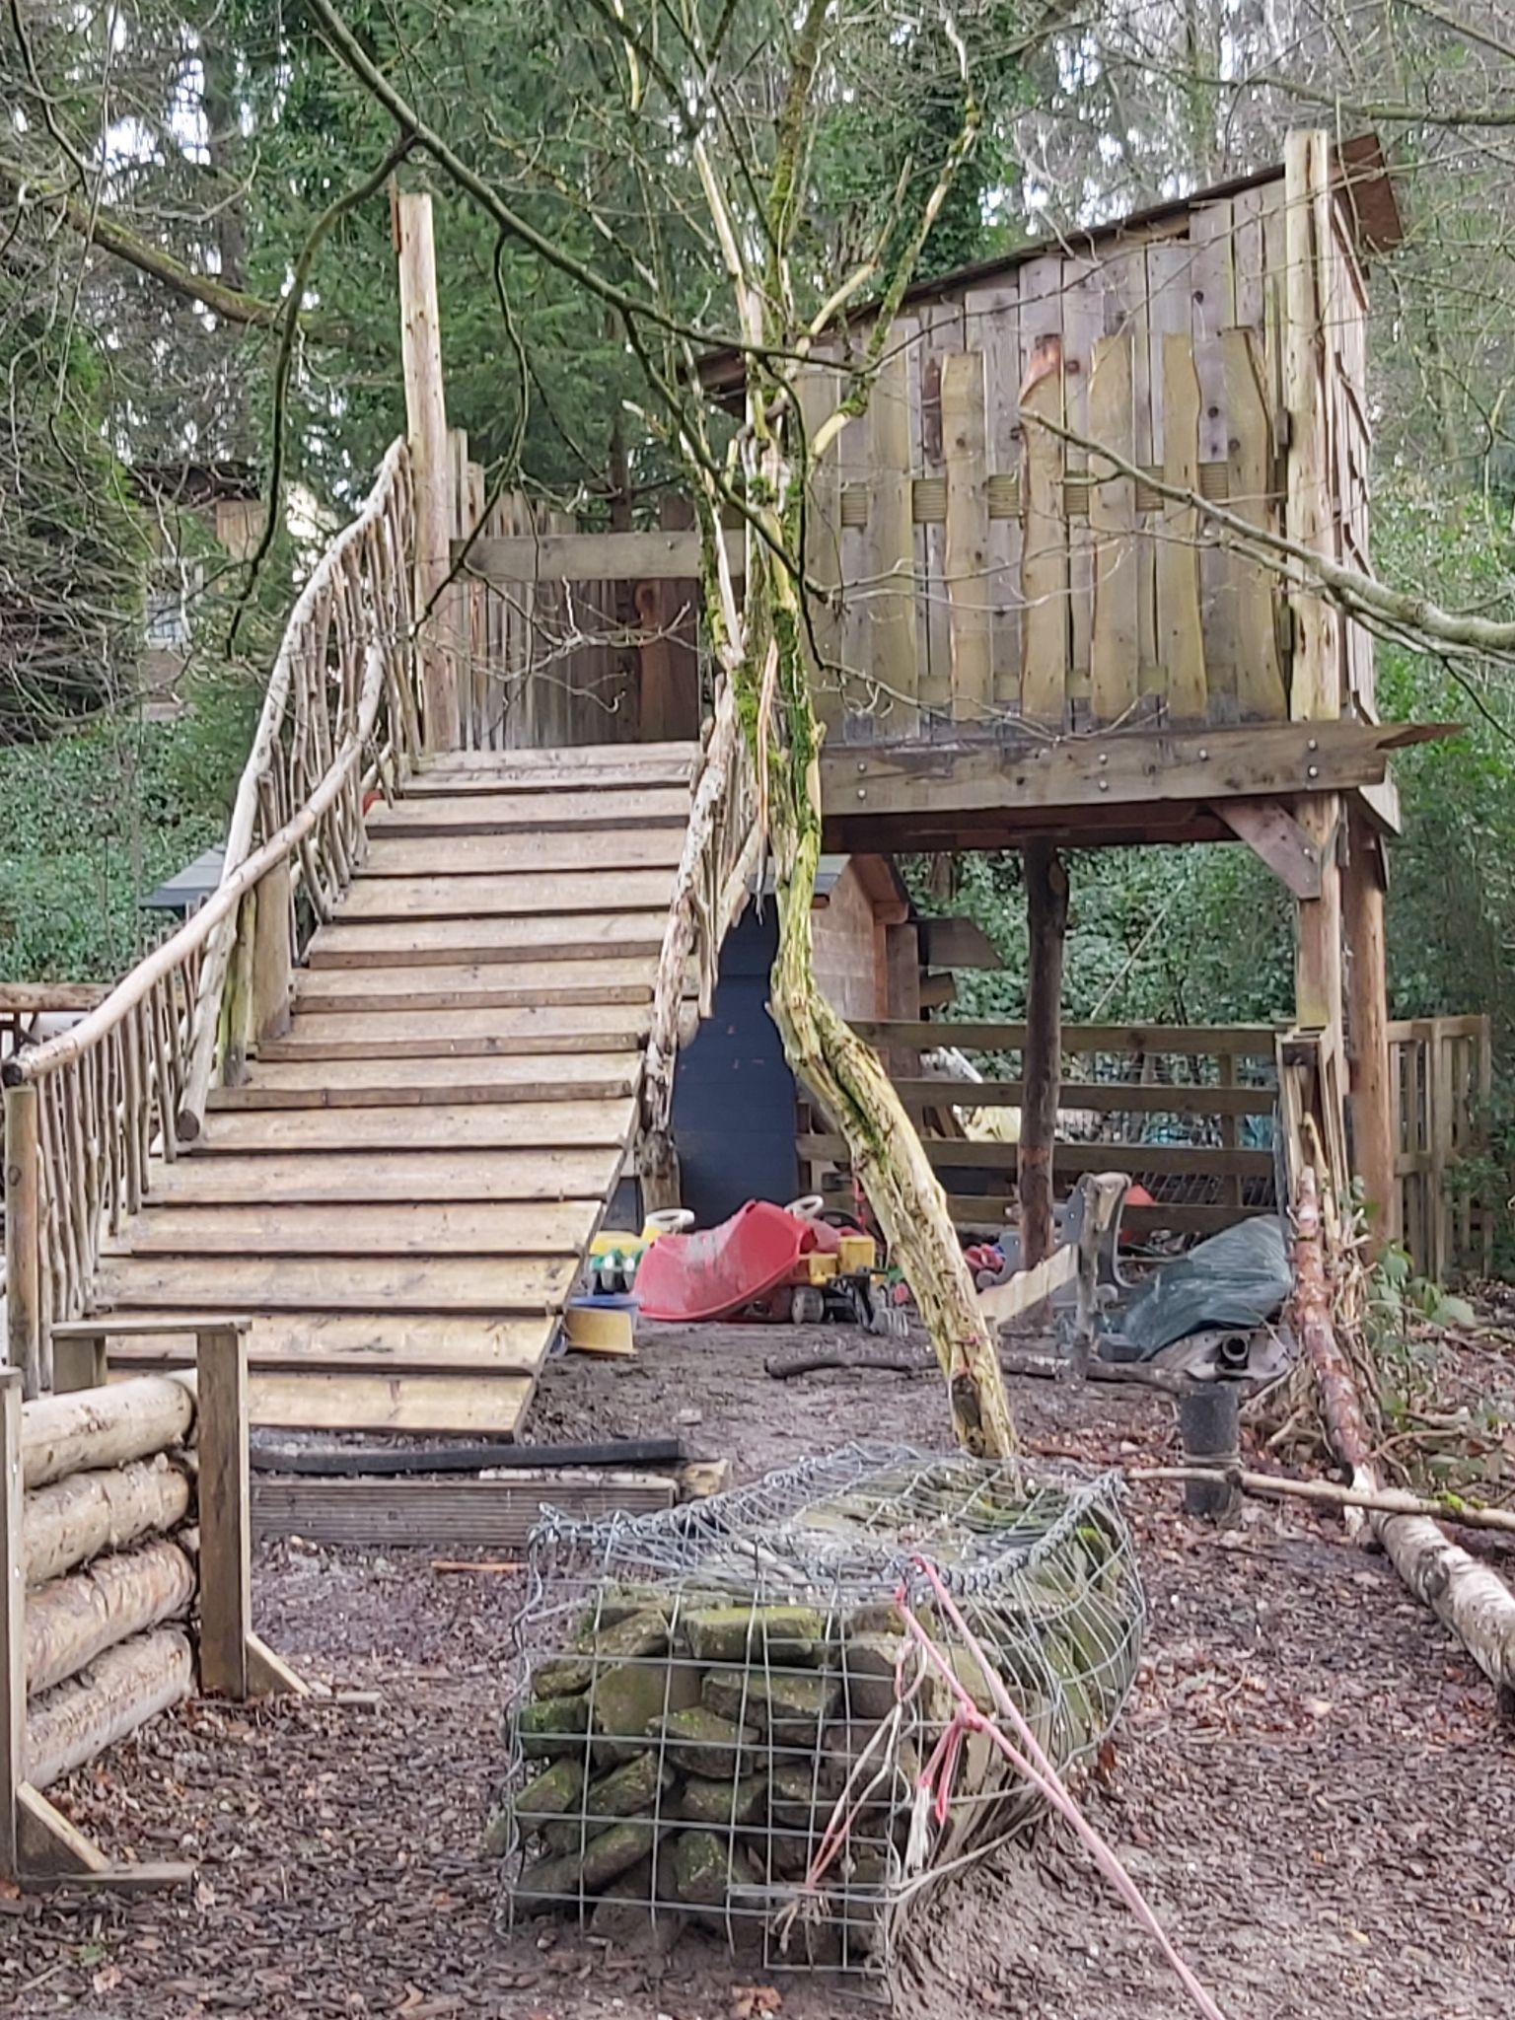
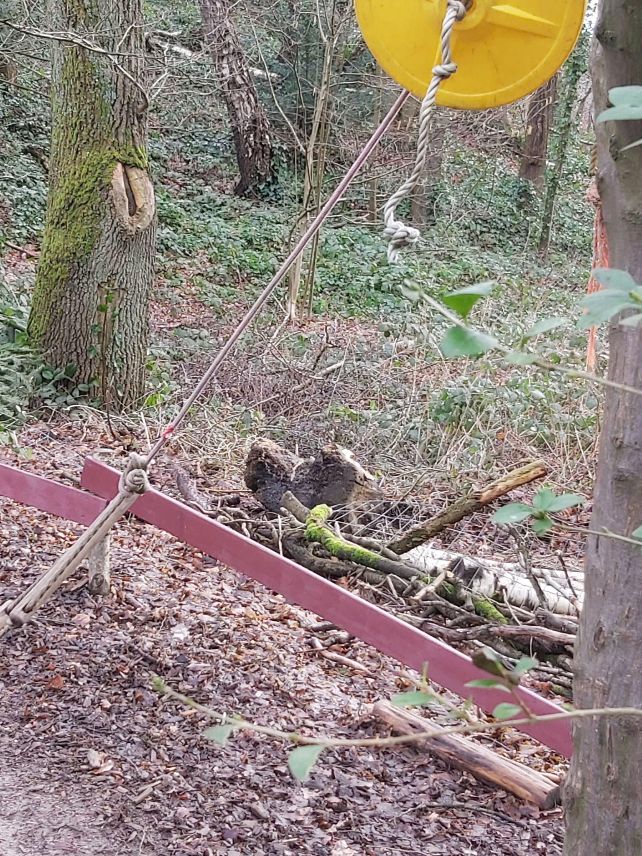

Slide 42
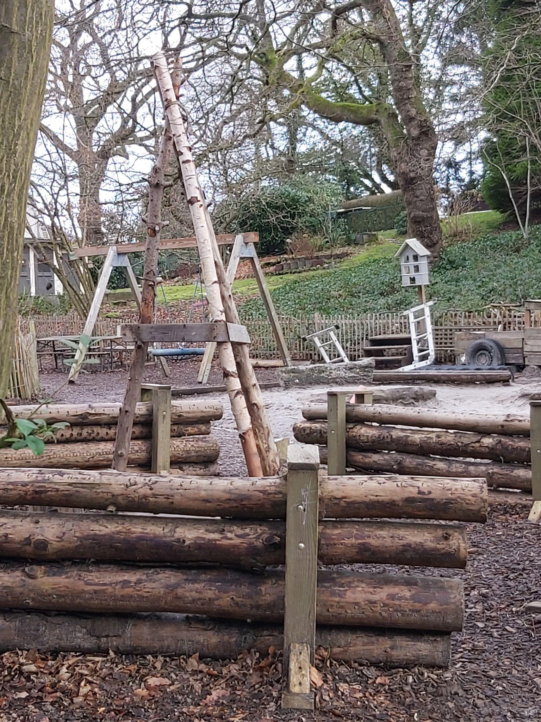
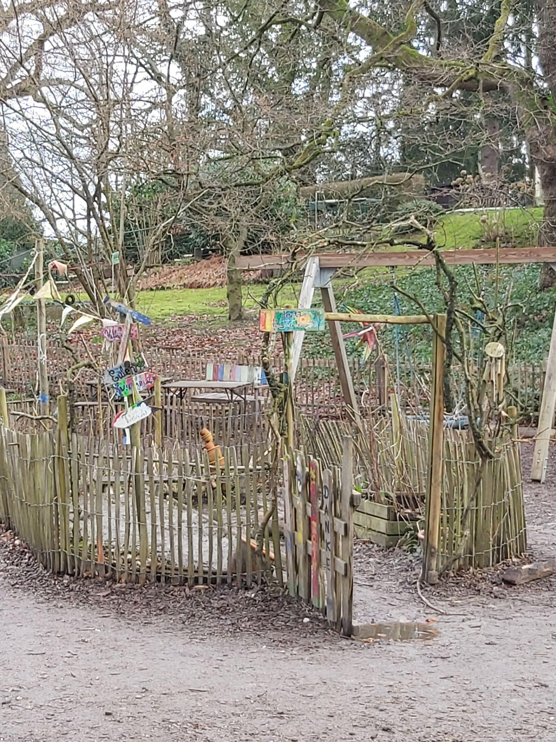

Slide 43



Slide 44



Slide 45



Slide 46
Vizitas pas Alexandrą Weiβ, direktorę Montesori darželio (Elterninitiative Integratives Montessori Kinderhaus), Bad Honnef.

Slide 47

Montesori darželyje
Darželyje yra 3 grupės po 15 vaikų, kur po 5 vaikus yra su spec. poreikiais vaikų, su kuriais pedagogas dirba individualiai.
Dirba nuo 7.30- 17 val. Ilgai dirbantis.
Grupėje dirba 2-3 auklėtojos, kinezeterapeutas ir logopedas. Yra vaikų, su kuriais pedagogas dirba individualiai.
Darželis gyvuoja 30 metų. Šią įstaigą įsteigti inicijavo tėvai. Tėvai čia padeda: plauna indus, tvarko aplinką,vykdo nuolatinę pagalbą. Jie privalo po 16 valandų per metus padirbėti įstaigoje, jei to nenori daryti, papildomai sumoka į darželio kasą 160 eurų.
Jei šeima neturi jokių lengvatų, kas mėnesį už darželį moka po 80 – 100 eurų ir papildomai už maistą 98 /25 eurus. Nepriklausomai, ar vaikas lanko ar ne.
Vaikai maitinami 3 kartus per dieną. Pusryčiams vaikai atsineša savo dėžutes, o pietus gamina įstaigoje, po pietų duodami kokie nors užkandžiai.

Slide 48
Montessori darželyje
* Darželis glaudžiai bendradarbiauja su mokykla, ten vykdomas sistemos tęstinumas.
* Vaikai įtraukiami į sprendimų priėmimą remiantis paveikslėliais. (pvz., auklėtoja bendravo nemaloniai ir mes turime pasikalbėti).
* Darželyje vaikai ugdomi ne tik pagal Montessori sistemą, bet ir stiprinama kalbėjimo kompetencija, mokoma gestų kalbos.
* Vaikai diskutuoja ne tik su auklėtoja, bet ir su direktore apie aplinkas, kokia turėtų būti jų šventė.
* Renkamas vaikų segtuvas. Į jį dedamos nuotraukos, vaikų darbai, auklėtojų įrašai. Jį pasiima į mokyklą.
* Vykdomas ir vaikų pasiekimų vertinimas 2-3 kartus per metus, spec. poreikių vaikai 5 kartus. Po to vyksta pokalbiai su tėvais.
* Didelį dėmesį skiria tėvų bendravimui su vaikais.
* Turi metinius planus. Mėnesio ar savaitės planų neturi. Per savaitę kartą visi susėda ir aptaria, kam ir į ką labiau atkreipti dėmesį.

Slide 49



Slide 50



Slide 51



Slide 52



Slide 53



Slide 54



Slide 55



Slide 56



Slide 57



Slide 58



Slide 59



Slide 60



Slide 61
Vizitas Europaschule Gymnasium Schwertstraβe, Solingeno. Anouk Bauer-Hadzic, koordinatorė

Slide 62



Slide 63
EUROPINĖ SOLINGO GIMNAZIJA. JOS PRIORITETAI
* Tai Europashule tinklo mokykla Norfdhein- Westfalen žemėje.
* Pilotinė mokykla skaitmeniniam ugdymui.
* Bilingvistinė mokykla (daugiau savaitinių anglų kalbos pamokų, biologijos, istorijos, geografijos mokomoji kalba – anglų).
* Daug dėmesio skiriama vertybiniam, tvaraus vystymosi, kalbiniam, STEAM udymui.
* Europos tema integruojama į įvairius dalykus, dalyvaujama konkursuose, vykdomi tarptautiniai projektai šia tema, vykdomos mainų programos.
* Mokykla ieško partnerių Baltijos šalyse.
* Po nuotolinio ugdymo pastebimos žinių spragos, socialiniai-emociniai sutrikimai, daug dirbama konsultuojant mokinius, kompensuojant praradimus, vyksta koučingo užsiėmimai, darbas su gabiais, SUP mokiniais.
* Mokykloje veikia literatų būrelis, muzikos, mokyklos orkestro, smuikininkų pamokos (mokykla smuikus duoda).
* Didžiulis dėmesys kreipiamas į mentorystę - vykdoma pagal federacinės žemės schemą.
* Nuolatos pabrėžiama, kad mentoriai ne vertintojai, o patarėjai, remiamasi geranoriškumo principu.

Slide 64
Didžiulis dėmesys kreipiamas į mentorystę. Ji vykdoma pagal federacinės žemės schemą.
* Praktika po bakalauro studijų- 5 savaitės. Po magistro studijų - 1,5 metų.
* Praktikos metu 4 dienas praktika mokyklose, 1 diena universitete, seminarų lankymas, ruošimasis pamokoms, kaip planuoti, kaip organizuoti pamokas.
*Dirba mokytojo darbą. Pradžioje stebi pamoką ir dėsto kartu su mokytoju.
* Savarankiškai dėsto stebint mentoriui, kuris padeda.
* Egzaminų pasiruošimo laikotarpis. Dirba savarankiškai prižiūrimas mokytojo ir ruošiasi egzaminams.
* Egzamino metu parodo pamoką, pristatyto, kokius metodus naudojo pamokoje.
* Mentoriu rašo rekomendaciją. Vertina mokyklos vadovai ir kolegos duoda įvertinimus. Vertina atstovas iš universiteto, išorinis vertintojas.

Slide 65
· Kaip parengti užduotis atitinkančias vaikų gebėjimus?
· Aptariami ugdymosi keliai.
Kaip pritaikyti mikrosoft pamokose?
Kaip dirbti su sudėtingomis ir triukšmingomis klasėmis?
Jauniems pradedantiesiems mokytojams rengiami seminarai
· Kaip teikti informaciją tėvams?
Aptariamos stiprybės ir silpnybės.
Kalbama apie pažymius, kaip fiksuoti popieriuje ar internete.
Yra patarėjų komanda

Slide 66



Slide 67



Slide 68
Vizitas Carl Russ Schule Solingeno mokykloje

Slide 69
Tai specialiojo ugdymo mokykla.
* Mokiniai į mokyklą patenka su specialistų rekomendacijomis arba tėvų pageidavimu. Mokyklą lanko vaikai, turintys elgesio, emocijų sutrikimus.Mokykloje mokosi vaikai nuo 1-10 klasės.
* Klasėse 8-16 mokinių. Visi mokytojai turi specialiojo pedagogo išsilavinimą ir vienas mokytojas vienai klasei dėsto visus dalykus. Taip kuriamas artimas ryšys tarp mokinių ir mokytojų.
* Baigę mokyklą mokiniai laiko 10A egzaminus ir dažniausiai toliau mokosi darbininkiškų profesijų.
* Prieš keletą metų buvo bandoma keisti švietimo sistemas pagal įtraukiojo ugdymo modelį, tačiau tai nepasitvirtino ir vaikai vėl grįžta į specialias mokyklas, tad mokinių skaičius vis didėja.

Slide 70



Slide 71



Slide 72



Slide 73
Kelnas - kultūros centras

Slide 74

Aplankėme Gereono baziliką. Susipažinome su jos istorija, architektūra, vitražais, saugomomis relikvijomis.

Slide 75



Slide 76



Slide 77

Apsilankėme Kelno filharmonijoje, kur klausėmės Kelno simfoninio orkestro
filmo - koncerto ,,Metropolis”.

Slide 78



Slide 79



Lankėmės Kelno meno galerijoje, kur matėme Renuaro, Monė, Munko, Van Gogo, Rubenso paveikslus

Slide 80


Slide 81



Slide 82



Slide 83

AČIŪ UŽ DĖMESĮ!

